Slide 1
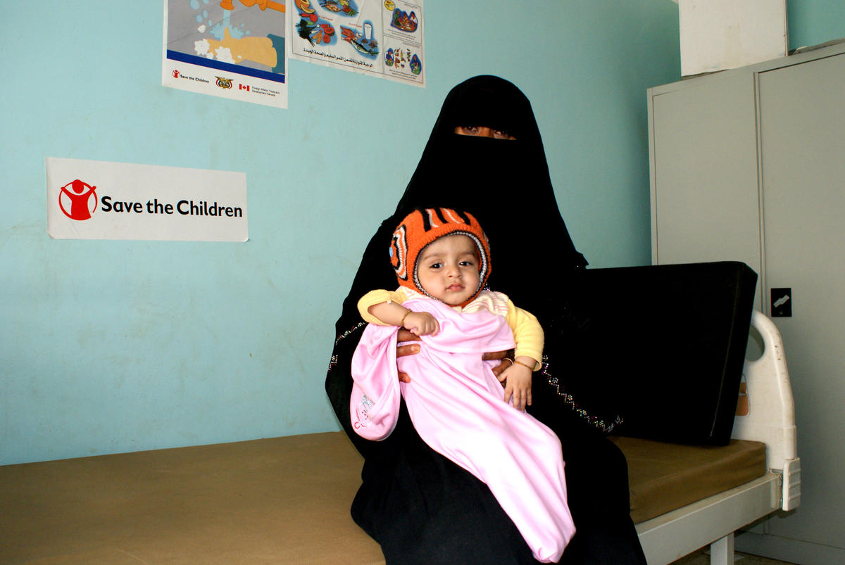
التدريب على مسار الرعاية الخاص بإدارة الرضع الصغار و المعرضين للمخاطر التغذوية أقل من ستة أشهر و أمهاتهم (مامي) للعاملين الصحيين في الخطوط الامامية

Slide 2
التعارف
Notes:
مواضيع النقاش:
اطلب المشاركين على تقديم انفسهم للجميع.

Slide 3
الأهداف
في نهاية التدريب، ستتمكَّن مما يلي:
توضيح خلفية مشروع إدارة الرضع الصغار و المعرضين للمخاطر التغذوية أقل من ستة أشهر و أمهاتهم (مامي) وكيف ان مسار الرعاية الخاص بإدارة الرضع الصغار و المعرضين للمخاطر التغذوية أقل من ستة أشهر و أمهاتهم (مامي) يتغلب على الفجوة الحالية في الخدمات الصحية للرُضّع ممن تقل أعمارهم عن 6 أشهر.
تحديد حزمة مسار الرعاية الخاص إدارة الرضع الصغار و المعرضين للمخاطر التغذوية أقل من ستة أشهر و أمهاتهم (مامي) ومكوناتها.
استخدام مسار الرعاية الخاص بإدارة الرضع الصغار و المعرضين للمخاطر التغذوية أقل من ستة أشهر و أمهاتهم (مامي) لتقييم وتصنيف وإدارة المخاطر التغذوية عند الرُضّع ممن تقل أعمارهم عن 6 أشهر وأمهاتهم
إكمال أدوات الرصد و رفع التقارير المطلوبة لتنفيذ إدارة الرضع الصغار و المعرضين للمخاطر التغذوية أقل من ستة أشهر و أمهاتهم (مامي) .
مركز المحتوى: CH1304412

Slide 4
الجدول الزمني للدورة – اليوم الاول
الوقت | عنوان الجلسة
8:30 ص | الترحيب والتسجيل
9 ص | الاختبار القبلي (الاختبار الاولي)
9:15 ص | مقدمة إلى إدارة الرضع الصغار والمعرضين للمخاطر التغذوية أقل من ستة أشهر وأمهاتهم (مامي)
10:15 ص | استراحة
10:45 ص | مسار الرعاية الخاص إدارة الرضع الصغار والمعرضين للمخاطر التغذوية أقل من ستة أشهر وأمهاتهم (مامي)
11:15 ص | مسار الرعاية الخاص إدارة الرضع الصغار والمعرضين للمخاطر التغذوية أقل من ستة أشهر وأمهاتهم (مامي) في [السياق]
11:45 ص | الفحص والتقييم في ما يتعلق إدارة الرضع الصغار والمعرضين للمخاطر التغذوية أقل من ستة أشهر وأمهاتهم (مامي)
1 م | الغداء
2 م | الفحص والتقييم في ما يتعلق بإدارة الرضع الصغار والمعرضين للمخاطر التغذوية أقل من ستة أشهر وأمهاتهم (مامي) (تابع)
3 م | تصنيف المخاطر التغذوية
4 م | ملخص اليوم الأول
مركز المحتوى: CH1304412

Slide 5
الجدول الزمني للدورة – اليوم الثاني
الوقت | عنوان الجلسة
8:30 ص | الترحيب مرة أخرى ومراجعه ملخص فعاليات اليوم الأول
9 ص | حزمة دعم إدارة الرضع الصغار والمعرضين للمخاطر التغذوية أقل من ستة أشهر وأمهاتهم (مامي)
10:30 ص | استراحة
11 ص | المواضيع الأساسية
1 م | الغداء
2 م | المواضيع الأساسية (تابع)
4 م | ملخص اليوم الثاني
مركز المحتوى: CH1304412

Slide 6
الجدول الزمني للدورة – اليوم الثالث
الوقت | عنوان الجلسة
8:30 ص | الترحيب مرة أخرى ومراجعه ملخص فعاليات اليوم الثاني
9 ص | النوع الاجتماعي والعنف القائم على نوع الجنس
10 ص | استراحة
10:30 ص | مجموعات عمل: إدارة الرضع الصغار والمعرضين للمخاطر التغذوية أقل من ستة أشهر وأمهاتهم (مامي)
1 م | الغداء
2 م | الرصد والتقييم لتنفيذ إدارة الرضع الصغار والمعرضين للمخاطر التغذوية أقل من ستة أشهر وأمهاتهم (مامي)
3 م | تخطيط العمل
4 م | الاختبار البعدي والتقييم
4:30 م | انهاء التدريب
مركز المحتوى: CH1304412

Slide 7
الاختبار القبلي (الأولي)
يُرجى إكمال الاختبار القبلي (الأولي)
سنكرِّر الاختبار بعد التدريب حتى نتمكَّن من معرفة مدى تحقيق التحصيل المعرفي
ستساعدنا هذه النتائج في تحسين محتوى التدريب وطريقة التقديم في المرة المُقبِلة
لا يتم النظر إلى نتائج الاختبارات على المستوى الفردي، ولكن على نطاقة المجموعة بأكملها
Notes:
تقديم تقرير عما يلي:
يُرجى إكمال الاختبار الأوَّلي
سنكرِّر الاختبار بعد التدريب حتى نتمكَّن من معرفة مدى تحقيق التحصيل المعرفي
ستساعدنا هذه النتائج في تحسين محتوى التدريب وطريقة التقديم في المرة المُقبِلة
لا يتم النظر إلى نتائج الاختبارات على المستوى الفردي، ولكن على نطاقة المجموعة بأكملها

Slide 8
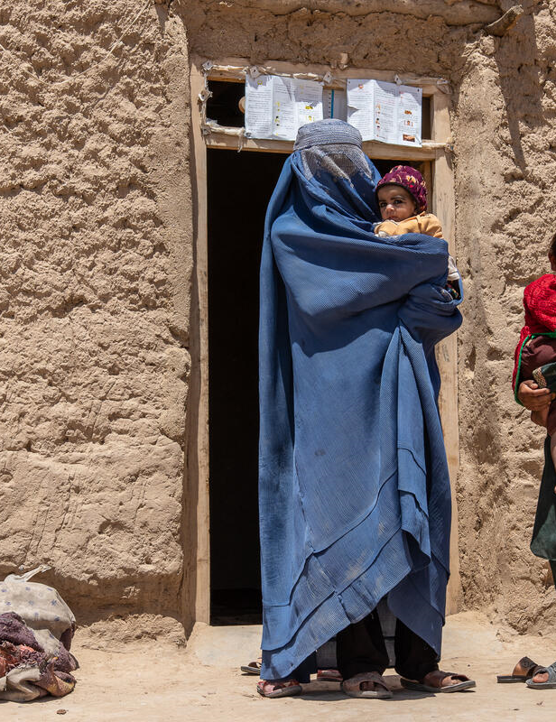
الوحدة الأولى
مقدمة إلى إدارة الرضع الصغار والمعرضين للمخاطر التغذوية أقل من ستة أشهر وأمهاتهم (مامي)

Slide 9
ما المقصود بمسار الرعاية الخاص بإدارة الرضع الصغار والمعرضين للمخاطر التغذوية أقل من ستة أشهر وأمهاتهم (مامي) ؟ استعراض عام
https://www.youtube.com/watch?v=Lyk60Yxm-xI
مركز المحتوى: CH1304412
Notes:
هذا الفيديو متوفر باللغة الإنجليزية فقط .
إذا كان المشاركون لا يفهمون اللغة الإنجليزية، فلا تقم بتشغيل الفيديو وانتقل إلى الشريحة التالية.

Slide 10
إدارة الرضع الصغار والمعرضين للمخاطر التغذوية أقل من ستة أشهر وأمهاتهم (مامي)
مركز المحتوى: CH1304412
Notes:
تقديم تقرير عما يلي:
(مامي) تشير إلى إدارة الرضع الصغار أقل من ستة أشهر و المعرضين للمخاطر التغذوية و أمهاتهم.
كما هو واضح من الاسم، فإن الفئة التي تركِّز عليها إدارة الرضع الصغار أقل من ستة أشهر و المعرضين للمخاطر التغذوية و أمهاتهم (مامي) هم الرُضّع صغار الوزن والمعرّضين للمخاطر التغذوية ممن تقل أعمارهم عن 6 أشهر.
لا يقتصر تركيز إدارة الرضع الصغار أقل من ستة أشهر و المعرضين للمخاطر التغذوية و أمهاتهم (مامي) على الأطفال الرُضّع فحسب، بل يشمل أيضاً الأم أو مُقدِّم الرعاية لهؤلاء الرُضّع الذين قد يحتاجون إلى التغذية أو خدمات الدعم في مجال الصحة أو الصحة النفسية أو الدعم الاجتماعي. حيث ترتبط صحة الطفل ارتباطاً وثيقاً بصحة والدته، لذا يجب علينا أيضاً وضع احتياجاتهن في الاعتبار.
لا تركِّز إدارة الرضع الصغار أقل من ستة أشهر و المعرضين للمخاطر التغذوية و أمهاتهم (مامي) على التغذية فحسب، بل تركِّز أيضاً على الصحة والرعاية في مرحلة التنشئة لتنمية مهارات الطفل في مرحلة الطفولة المبكرة والصحة النفسية للأم ورفاهها.
هذا يعني أنها تتناول الخدمات الموجودة وتجمعها معاً حتى يحصل كلٌّ من الأم والطفل على الدعم الذي يحتاجانه منذ الولادة وحتى عمر 6 أشهر، وثمة مسؤولية مشتركة بين جميع القطاعات لتقديم الدعم اللازم للفئات الأصغر سناً في مجتمعنا حتى تتمكَّن من البقاء على قيد الحياة والنمو.
سيعتمد شكل هذا الأمر من الناحية العملية على الموقف أو السياق المعين - فلن يكون هناك نهج واحد يناسب الجميع - مما يعني أنه يمكن تطبيقه أيضاً، ويهدف إلى تطبيقه، في كلٍّ من السياقات الإنسانية والتنموية

Slide 11
إدارة الرضع الصغار والمعرضين للمخاطر التغذوية أقل من ستة أشهر وأمهاتهم (مامي) والادارة المتكاملة لأمراض الطفولة (الرعاية التكاملية الاولية) والادارة المجتمعية لحالات سوء التغذية الحاد (السيمام) وتغذية الرُضّع وصغار الأطفال اي من الاتي ينطبق لكل منهم؟
يدعم البرنامج الأطفال الذين يعانون من الهزال ممن تقل أعمارهم عن خمسة أعوام للحصول على الرعاية الغذائية على مستوى الإدارة المجتمعية.
يتبنى هذا البرنامج نهجاً متكاملاً لصحة الطفل يركِّز على رفاه الطفل بالكامل، ويهدف إلى الحد من الوفيات والمرض والإعاقات، وتعزيز تحسين النمو وتنمية المهارات بين الرُضّع والأطفال ممن تقل أعمارهم عن 5 أعوامٍ.
يدعم هذا البرنامج الأمهات والرُضّع ممن تقل أعمارهم عن 6 أشهر الذين يكونون صغاراً في الوزن ومعرّضين للمخاطر التغذوية
يدعم هذا البرنامج الأمهات لممارسة طريقة التغذية الموصى بها لأطفالهن من خلال توفير مجموعة من خيارات الدعم، وأبرزها تقديم المشورة الفردية.
مركز المحتوى: CH1304412

Slide 12
إدارة الرضع الصغار والمعرضين للمخاطر التغذوية أقل من ستة أشهر وأمهاتهم (مامي) والادارة المتكاملة لأمراض الطفولة (الرعاية التكاملية الاولية) والادارة المجتمعية لحالات سوء التغذية الحاد (السيمام) وتغذية الرُضّع وصغار الأطفال اي من الاتي ينطبق لكل منهم؟
يدعم البرنامج الأطفال الذين يعانون من الهزال ممن تقل أعمارهم عن خمسة أعوام للحصول على الرعاية الغذائية على مستوى الإدارة المجتمعية الادارة المجتمعية لحالات سوء التغذية الحاد (السيمام)
يتبنى هذا البرنامج نهجاً متكاملاً لصحة الطفل يركِّز على رفاه الطفل بالكامل، ويهدف إلى الحد من الوفيات والمرض والإعاقات، وتعزيز تحسين النمو وتنمية المهارات بين الرُضّع والأطفال ممن تقل أعمارهم عن 5 أعوامٍ. الادارة المتكاملة لأمراض الطفولة (الرعاية التكاملية الاولية)
يدعم هذا البرنامج الأمهات والرُضّع ممن تقل أعمارهم عن 6 أشهر الذين يكونون صغاراً في الوزن ومعرّضين لمخاطر تغذوية إدارة الرضع الصغار والمعرضين للمخاطر التغذوية أقل من ستة أشهر و أمهاتهم (مامي)
يدعم هذا البرنامج الأمهات لممارسة طريقة التغذية الموصى بها لأطفالهن من خلال توفير مجموعة من خيارات الدعم، وأبرزها تقديم المشورة الفردية لتغذية الرُضّع وصغار الأطفال
مركز المحتوى: CH1304412

Slide 13
الدعم السريري إدارة الرضع الصغار و المعرضين للمخاطر التغذوية أقل من ستة أشهر و أمهاتهم (مامي) وتغذية الرُضّع وصغار الأطفال
الخطوة بعد الثانوية (الثالثة):
↓ تأثير المرض
الخطوة الثانوية:
الكشف المبكر عن المرض،
تليها مرحلة التدخل المناسب
(← العلاج ومنع حدوث مزيدٍ من التدهور )
الخطوة الأساسية:
منع حدوث المرض
الدعم السريري
إدارة الرضع الصغار أقل من ستة أشهر و المعرضين للمخاطر التغذوية و أمهاتهم (مامي)
تغذية الرُضّع وصغار الأطفال
مركز المحتوى: CH1304412
Notes:
على صعيد التغذية، تتوافق إدارة الرضع الصغار و المعرضين للمخاطر التغذوية أقل من ستة أشهر و أمهاتهم (مامي) مع التدخلات المعنية بتغذية الرُضّع وصغار الأطفال التي توجد بشكلٍ أكبر على مستوى التدخل الأساسي (الاولي).
الاطلاع على منظور الصحة العامة:
الوقاية الأوَّلية تحدُ من فرص الإصابة بالمرض
التعامل الثانوي مع المشاكل المبكرة لمنع تفاقم الموقف إلى شيء أكثر خطورةٍ
بينما تمنع التدخلات من الدرجة الثالثة التأثير السلبي الخطير على الصحة
باستخدام مسار الرعاية الخاص ب إدارة الرضع الصغار و المعرضين للمخاطر التغذوية أقل من ستة أشهر و أمهاتهم (مامي) ، نتطلّع إلى علاجٍ ومنع حدوث مزيدٍ من التدهور.

Slide 14
الأدلة الوطنية لتقديم الرعاية المتواجدة حالياً
مركز المحتوى: CH1304412
Notes:
الإجابة
المناقشة العامة الموجَّهة:
ما يجب فعله: استخدام الشرائح لمشاركة الأدلة ذات الصلة لإدارة الرضع الصغار أقل من ستة أشهر و المعرضين للمخاطر التغذوية و أمهاتهم (مامي) : إدارة سوء التغذية الحادّ الشديد الادارة المتكاملة لأمراض الطفولة (الرعاية التكاملية) وتغذية الأمهات والرُضّع وصغار الأطفال والرعاية في مرحلة التنشئة - تسليط الضوء على الأدلة الوطنية الرئيسية الموجودة. الاستفسار عما إذا كانوا على درايةٍ بهذه المصطلحات. تحديد ما يستخدمونه ولا يكون مشمولاً في هذه الشريحة.
ما يجب فعله: يستخرج الميسِّر بعض التحديات الرئيسية والمشتركة للتوجيهات الحالية ويوثِّقها، ويبحث مع المشاركين عن طريق طرح الأسئلة التالية:
اسئل عن: "ما هي التحديات الرئيسية التي تواجهينها في الأدلة الوطنية لتقديم الرعاية/الرعاية الحالية الخاصة بالرُضّع صغار الوزن والمعرّضين لمخاطر تغذوية ممن تقل أعمارهم عن 6 أشهر وأمهاتهم؟
اعط أمثلة: تتوفر رعاية المرضى الداخليين للرُضّع الذين يعانون الهزال فقط – تحديات تواجه الأمهات والأُسر، حيث إنّ الإحالة إلى رعاية المرضى الداخليين صعبة بالنسبة إلى الأُسر؛ ومتابعة تقديم الرعاية إلى المواليد المعرّضين للخطر محدودة، وعدم كفاية الدعم المجتمعي للرُضّع المعرّضين للخطر ممن تبلغ أعمارهم 0 إلى 6 أشهر، ويٌهمل الكثير من الأطفال المعرّضين للخطر في الوقت الحالي؛ فهل توجد أي خدمات غير متوفرة أو غير مؤكدة؟ هل هناك خدمات لا تُقدَّم بأفضل جودةٍ؟
اسئل عن: "برأيكِ ما هي الآثار التي يتركها هذا الوضع على الرُضّع والأمهات؟"
أمثلة: ضعف النمو، الانتكاس مرة أخرى.
الأسئلة"هل هناك أي آثار جانبية واجهتكِ عند تقديم الخدمات السريرية؟"
الأسئلة: "برأيكِ كيف يمكن التغلب على هذه الآثار؟"
تقديم تقرير عما يلي:
"لتلخيص هذا الوضع، نسمع منكِ أن التحديات التي تواجهينها هي "أ" و"ب" و"ج" (يُرجى الملء من المناقشات السابقة)"
"يشارك موظفو الصحة الآخرون في جميع أنحاء العالم التجارب التي واجهتكِ نفسها. إنّ كل هذه التجارب هي التي وجَّهتنا إلى تطوير حزمة مسار الرعاية الخاصة إدارة الرضع الصغار أقل من ستة أشهر و المعرضين للمخاطر التغذوية و أمهاتهم (مامي) لمساعدتكِ في عملكِ."
"فكر في الوقت الذي قد يكون فيه مسار الرعاية الخاصة بإدارة الرضع الصغار أقل من ستة أشهر و المعرضين للمخاطر التغذوية و أمهاتهم (مامي) مفيداً في عملكِ، أو مع الأشخاص الذين تعرفينهم، ووضع ذلك في الاعتبار في أثناء التدريب".

Slide 15
تُقدَّم سُبُل الدعم إلى جميع الرُضّع صغار الوزن والمعرّضين لمخاطر تغذوية ممن تقل أعمارهم عن 6 أشهر وأمهاتهم للمساعدة على البقاء على قيد الحياة والنمو
Notes:
تقديم تقرير عما يلي: تتمثَّل رؤية كلٍّ من الشبكة العالمية المعنية بإدارة الرضع الصغار و المعرضين للمخاطر التغذوية أقل من ستة أشهر و أمهاتهم (مامي) ومنظمة إنقاذ الطفولة في تقديم الدعم إلى جميع الرُضّع صغار الوزن والمعرّضين لمخاطر تغذوية ممن تقل أعمارهم عن 6 أشهر وأمهاتهم للمساعدة على البقاء على قيد الحياة والنمو.
الأسئلة: هل تعتقدين أنه ينبغي استخدام إدارة الرضع الصغار و المعرضين للمخاطر التغذوية أقل من ستة أشهر و أمهاتهم (مامي) فقط في حالات الطوارئ، أو الاستجابات الإنسانية، أو السياق التنموي، أو جميعها؟

Slide 16
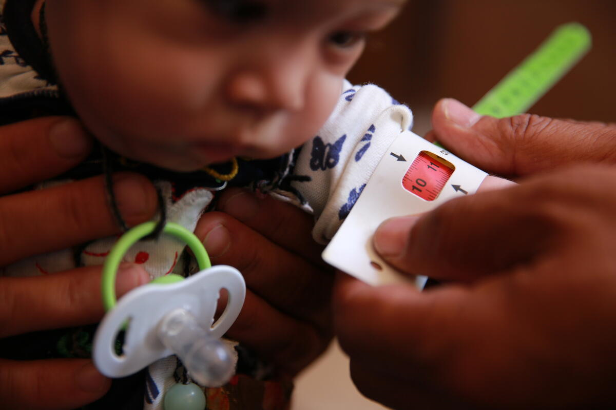
الوحدة الثانية
المخاطر التغذوية عند الرُضّع ممن تقل أعمارهم عن 6 أشهر

Slide 17
الوحدة الثانية - النشاط تعريف الرُضّع صغار الوزن والمعرّضين لمخاطر تغذوية
ما المقصود بالمصطلح " الرُضّع صغار الوزن والمعرّضين لمخاطر تغذوية ممن تقل أعمارهم عن 6 أشهر"؟
مركز المحتوى: CH1304412
Notes:
العمل في مجموعات مكوَّنة من فردين: 5 دقائق. التعقيبات والمناقشة: 5 دقائق.
تعليمات النشاط الجماعي (5 دقائق)
التفكير في مجموعات ثنائية بشأن: ماذا يعني مصطلح "الرُضّع صغار الوزن والمعرّضين لمخاطر تغذوية ممن تقل أعمارهم عن 6 أشهر" لكِ؟
يُرجى التفكير في الشكل الذي سيبدون عليه هؤلاء الأطفال؟ كيف يمكنكِ تحديدهم على أنهم رُضّع صغار الوزن ومعرّضين لمخاطر تغذوية؟
ما المقصود بمصطلح "المعرّضين لمخاطر تغذوية"؟ ما هو الخطر المعرّضين له؟ هل يكون بعض الأطفال أكثر عُرضة للخطر من غيرهم؟
لديكِ 5 دقائق للمناقشة مع الشخص المجاور لكِ.
تعليمات النشاط العام (5 دقائق)
مطالبة المجموعات الثنائية بمشاركة مناقشاتها
أمثلة إذا لزم الأمر: أطفال يعانون انخفاضاً في الوزن عند الولادة والرُضّع الذين يعانون انخفاضاً في الوزن و/أو التقزم و/أو الهزال.
الأسئلة: "هل تقابلين هذه الأنواع من الأطفال كثيراً؟" "هل تعتقدين أنّ هناك الكثير منهم؟" "هل تقابلين أي أمهات يعانين مشاكل تؤثِّر في قدرتهن على رعاية أطفالهن؟"
مواضيع النقاش
لتقديم فكرة لكِ عن نطاق المشكلة:
يوجد الكثير من هؤلاء الأطفال في جميع أنحاء العالم.
يُولَد 1 من كل 5 أطفال تقريباً ممن تقل أعمارهم عن 6 أشهر بانخفاضٍ في الوزن عند الولادة
يعاني 1 من كل 5 أطفال تقريباً ممن تقل أعمارهم عن 6 أشهر انخفاضاً في الوزن أو التقزم أو الهزال
يزداد تعرُّض هؤلاء الأطفال لخطر الوفاة والمرض وسوء التغذية وضعف النمو وتنمية المهارات والإصابة بالأمراض طويلة الأمد أيضاً.
من الهامّ أن نفعل شيئاً لتحسين اكتشافهم وتقديم رعاية أفضل لهم.
نحتاج دائماً إلى وضع احتياجات الأم في عين الاعتبار وإدارة حالة الأم والرضيع معاً.
قد يتم اختيار البعض للحصول على الخدمات الحالية، وقد لا يتم اختيار البعض الآخر.
قد لا يتواجد البعض للحصول على المساعدة أمّا بسبب أنهم مرضى أم أنهم كبار في السن.
ثمة خدمات حالية متاحة لهؤلاء الرُضّع وأمهاتهم، لكن يمكننا فعل المزيد لاكتشافهم، وربط الخدمات المختلفة معاً، وتحسين جودة الرعاية.

Slide 18
المخاطر التغذوية عند الرُضّع ممن تقل أعمارهم عن 6 أشهر تقييم المخاطر التغذوية
الحالة التغذوية للرُضّع
الحالة السريرية
للرُضّع
عوامل الخطر المتعلقة إدارة الرضع الصغار و المعرضين للمخاطر التغذوية أقل من ستة أشهر و أمهاتهم (مامي)
الصحة النفسية
للأم
الممارسات التغذوية
مركز المحتوى: CH1304412
Notes:
قدم تقرير عما يلي: نحدد حالة المخاطر التغذوية عند الرُضّع ممن تقل أعمارهم عن 6 أشهر من خلال تقييم 5 مكونات
الأسئلة: كيف يوضِّح لنا كل مكوِّن المخاطر التغذوية المتعلقة بالرضيع؟ لنضع الحالة السريرية للرضيع في الاعتبار أولاً.. ماذا توضِّح لنا هذه الحالة عن المخاطر التغذوية المتعلقة بالرضيع؟
ما يمكن فعله: يُرجى انتظار الإجابات، ثم الاستفسار عن الممارسات التغذوية، ثم الصحة النفسية للأم، ثم الحالة التغذوية للرضيع.
مواضيع النقاش:
الحالة السريرية للرضيع:
إذا كان الرضيع يعاني مرضاً كامناً أو مشكلةً سريريةً، فسيؤثِّر ذلك في قدرته على النمو والتطور بشكلٍ صحيحٍ وسيكون معرّضاً لمخاطر تغذوية.
الممارسات التغذوية:
في حالة عدم إطعام الرضيع بشكلٍ كافٍ، فسوف يتأثر نموه وتطور مهاراته سلباً وسيكون معرّضاً لمخاطر تغذوية.
الصحة النفسية للأم:
يمكن أن تؤدي الحالة المزاجية السيئة والقلق المفرط إلى عدم تمكُّن الطفل من مسك الثدي جيداً وعدم التركيز في ممارسات الرعاية وظهور صعوبات في الرضاعة الطبيعية
يمكن أن يترك رفاه الأم السيئ آثاراً سلبيةً على صحة الطفل ونموه
لذلك إذا كانت الأم مصابةً بمرضٍ نفسيٍ، فإن الرضيع يكون معرّضاً لمخاطر تغذوية، وتحتاج الأم الحصول على دعم من أجل رفاهها.
الحالة التغذوية للرضيع:
توضح الحالة التغذوية السيئة للرضيع ما إذا كان نمو الطفل ضعيفاً بالفعل أم لا - نحتاج إلى "علاج" هؤلاء الأطفال. من الناحية المثالية، ينبغي اكتشاف حالة الأطفال قبل وصولهم إلى هذه المرحلة، حتى نتمكّن من " منع" عملية النمو الضعيف. يهدف مسار الرعاية الخاص بإدارة الرضع الصغار و المعرضين للمخاطر التغذوية أقل من ستة أشهر و أمهاتهم (مامي) إلى علاج سوء التغذية والوقاية منه.

Slide 19
المخاطر التغذوية عند الرُضّع ممن تقل أعمارهم عن 6 أشهر عوامل الخطر المتعلقة بإدارة الرضع الصغار و المعرضين للمخاطر التغذوية أقل من ستة أشهر و أمهاتهم (مامي)
يتيم الأم أو غياب الأم
وزن ولادة منخفض (أقل من 2.5 كغ)
ولادة مبكرة (قبل اوانها)
ولادة توأمية (مصوبة بتؤام او ثلاثه او اكثر)
أم مراهقة "يافعة" (أقل من 19 عاماً)
أم مصابة بفيروس نقص المناعة البشرية
سوء التغذية عند الأمهات (قياس محيط منتصف الذراع العلوي)
كثرة البكاء أو مشاكل النوم
مخاوف أخرى على سبيل المثال، إصابة الأمهات بالسل، والأمراض الأخرى، والمغص
إدارة الرضع الصغار و المعرضين للمخاطر التغذوية أقل من ستة أشهر و أمهاتهم (مامي)
مركز المحتوى: CH1304412
Notes:
الأسئلة: كيف توضِّح لنا عوامل الخطر المتعلقة بإدارة الرضع الصغار و المعرضين للمخاطر التغذوية أقل من ستة أشهر و أمهاتهم (مامي) المخاطر التغذوية لدى الرضيع؟
الإجابة:
إنها عوامل خطر قائمة على الأدلة وُجد أنها تؤثر في نتائج نمو الرضيع، لذلك إذا كان الزوجان الأم والرضيع يعانيان أيّاً من عوامل الخطر هذه، فإنهما يكونان أكثر عُرضة لخطر كونهما صغيرين في الوزن ومعرّضين لمخاطر تغذوية.

Slide 20
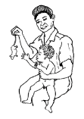
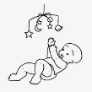
المخاطر التغذوية عند الرُضّع ممن تقل أعمارهم عن 6 أشهر رفاه الأم
مركز المحتوى: CH1304412
Notes:
الأسئلة: لماذا ندرج تقييماً للصحة النفسية للأم؟ لماذا يُعتبَر رفاه الأم هامّاً في تحديد مخاطر إصابة الرضيع؟
تقديم تقرير عما يلي:
في هذا العمر، يعتمد الرضيع اعتماداً كلياً على مُقدِّم الرعاية لتلبية جميع احتياجاته - خاصة في تلبية احتياجاته الغذائية.
لكن التغذية الكافية وحدها لا تكفي حتى يتمكَّن الطفل من تحقيق أقصى درجات النمو، من الناحية الفكرية والجسدية.
للوصول إلى الدرجة المُثلى من النمو البدني والمعرفي، يحتاج الطفل إلى الحصول على تغذيةٍ كافيةٍ وتحفيزٍ من الناحية الجسدية والعاطفي من مُقدِّمي الرعاية.
في خلال أول عامين من الحياة، من الضروري أن يتلقى الدماغ تحفيزاً جسدياً من خلال الأصوات والأشياء واللمس والحركة؛ وعلاقةً عاطفيةً إيجابيةً بمُقدِّم الرعاية؛ والتغذية الكافية.
في حالة عدم توفير هذه العوامل، يمكن أن يتطور دماغ الطفل بشكلٍ غير طبيعيٍ، مما يؤدي إلى الإصابة بإعاقة عقلية والتعرُّض للإصابة بأمراضٍ نفسيةٍ في وقتٍ لاحقٍ من الحياة.
وبالإضافة إلى ذلك، إذا كانت الأم نفسها ليست بصحةٍ جيدةٍ من الناحية النفسية والجسدية، فقد لا تتمكن من توفير التغذية الكافية والرعاية لطفلها في ذلك الوقت، وقد يبدأ الرضيع بعد ذلك في التعرُّض لتعثُّر في النمو وسوءٍ في الصحة.

Slide 21
الوحدة الثانية - النشاط تحديد عوامل المخاطر التغذوية
دراسة الحالة الإفرادية - أ
تحديد عوامل المخاطر التغذوية في كل سيناريو
مركز المحتوى: CH1304412
Notes:
النشاط (10 دقائق):
في الجلسة العامة، يُرجى الطلب من أحد المتطوعين قراءة سيناريو الحالة الإفرادية أ من كتيب "دراسات الحالة الإفرادية - أ"
مطالبة المشاركين بتحديد ما الذي قد يشير إلى المخاطر التغذوية لدى لرضيع في هذا السيناريو؟
متابعة سيناريو الحالة "ب" و"جـ" و"د".

Slide 22
الوحدة الثانية
حزمة مسار الرعاية الخاص بإدارة الرضع الصغار و المعرضين للمخاطر التغذوية أقل من ستة أشهر و أمهاتهم (مامي)

Slide 23
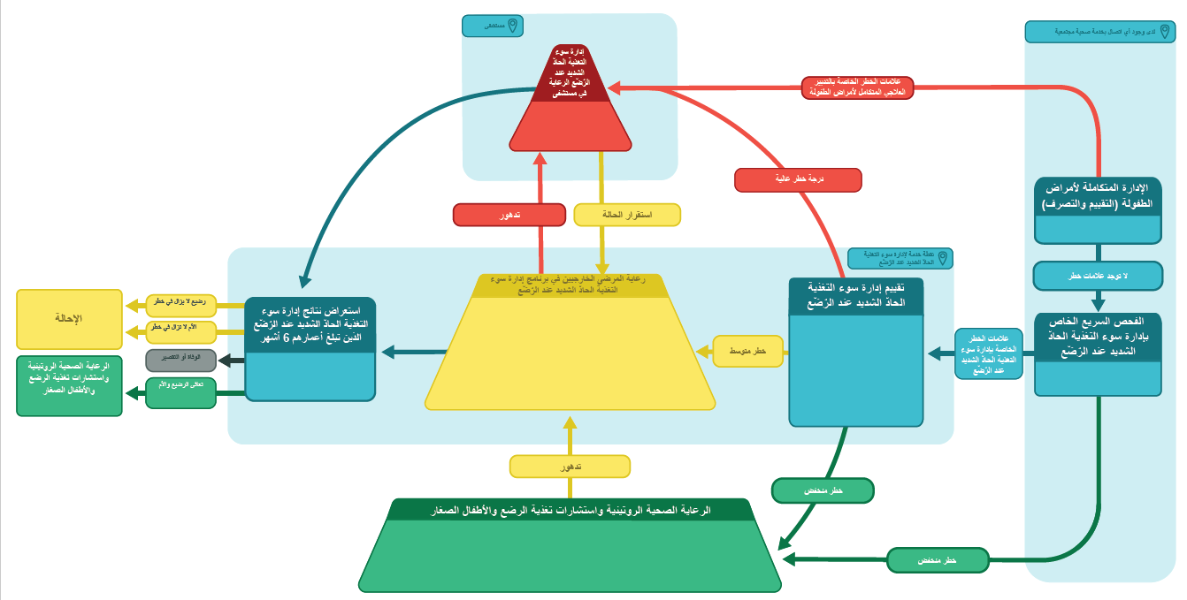
مسار الرعاية الخاص إدارة الرضع الصغار و المعرضين للمخاطر التغذوية أقل من ستة أشهر و أمهاتهم (مامي) "تدفق"
شريحة تم إنشاؤها بواسطة الشبكة العالمية إدارة الرضع الصغار و المعرضين للمخاطر التغذوية أقل من ستة أشهر و أمهاتهم (مامي)
مركز المحتوى: CH1304412
Notes:
ملاحظات لإرشاد الميسِّر:
يُرجى استخدام نسخة فارغة لوصف مسار الرعاية لمجموعة مختلفة من الأطفال، باستخدام صورة طفل للتنقل بين عدة مسارات مختلفة (ستُشاَرك شرائح عن هذا الأمر).
تقديم تقرير عما يلي:
"ما الذي يشتمل عليه مسار الرعاية الخاص إدارة الرضع الصغار و المعرضين للمخاطر التغذوية أقل من ستة أشهر و أمهاتهم (مامي) عملياً؟"
"ثمة ثلاث مراحل رئيسية: الفحص والتقييم والإدارة".
"يعني الفحص تقييماً سريعاً يتم إجراؤه في أي نقطة اتصال مع الرُضّع والأمهات، مثل التطعيمات أو زيارات رصد النمو لجمع مجموعة كبيرة لتحديد الأطفال المعرّضين للخطر".
"في حالة تحديد رضيع مُعرّض لدرجةٍ كبيرةٍ من الخطر، ستتم إحالته إلى الرعاية الطارئة في المستشفى".
"لن يعاني معظم الأطفال مشاكل وسيُحالون إلى قسم المشورة المعني بالرعاية الصحية الروتينية وتغذية الرُضّع وصغار الأطفال".
"في حالة تحديد خطر محتمل عند الفحص، ستتم إحالة الرضيع والأم لإجراء تقييم أكثر عمقاً من قِبل شخص متخصِّص متدرِّب. في هذه المرحلة، سيتم تصنيفهم في إحدى الحالات الثلاثة:"
"قد يُصنَّفون في النهاية بأنهم أقل عُرضة للمخاطر وتتم إحالتهم إلى قسم المشورة المعني بالرعاية الصحية الروتينية وتغذية الرُضّع وصغار الأطفال".
"قد يكونون معرّضين بدرجةٍ كبيرةٍ للمخاطر ويحتاجون إلى الإحالة إلى المستشفى أو رعاية المرضى الداخليين".
"أو قد يكونون معرّضين بدرجةٍ متوسطةٍ للمخاطر ولكن يمكن علاجها بأمانٍ في العيادات الخارجية أو في محيط المجتمع المحلي".
"إذا تعرّض الأطفال في قسم الرعاية الصحية الروتينية لمشاكل، يمكن إحالتهم إلى برامج إدارة الرضع الصغار و المعرضين للمخاطر التغذوية أقل من ستة أشهر و أمهاتهم (مامي) ".
"تركِّز الرعاية الخاصة إدارة الرضع الصغار و المعرضين للمخاطر التغذوية أقل من ستة أشهر و أمهاتهم (مامي) على الأطفال المعرّضين بدرجةٍ كبيرةٍ أو متوسطةٍ للمخاطر لكن حالتهم الصحية جيدة. إنهم الرُضّع الذين تتم متابعتهم في الرعاية الخاصة إدارة الرضع الصغار و المعرضين للمخاطر التغذوية أقل من ستة أشهر و أمهاتهم (مامي) حتى تبلغ أعمارهم 6 أشهر".
"في عمر 6 أشهر، يخضع الرُضّع والأمهات لاستعراض النتائج ويتم اعتبارهم إمّا قد تعافوا وإمّا تمت إحالتهم للحصول على دعمٍ مستمرٍ في برامج أخرى".

Slide 24
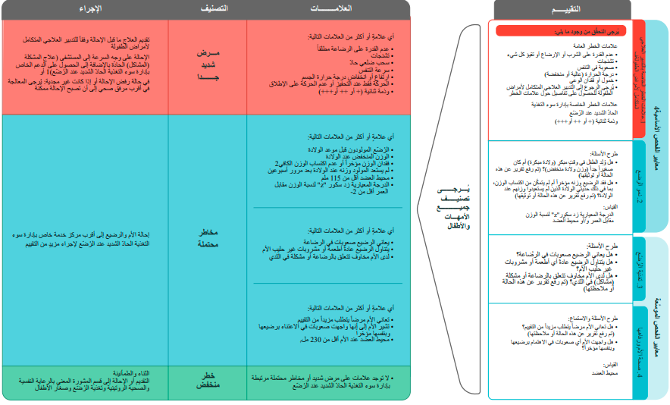
حزمة مسار الرعاية الخاص بإدارة الرضع الصغار و المعرضين للمخاطر التغذوية أقل من ستة أشهر و أمهاتهم (مامي)
أدلة المستخدم
مواد دعم موظفي الصحة
كتيب إجراءات الدعم وبطاقات المشورة
شريحة تم إنشاؤها بواسطة الشبكة العالمية المعنية بإدارة الرضع الصغار و المعرضين للمخاطر التغذوية أقل من ستة أشهر و أمهاتهم (مامي)
مركز المحتوى: CH1304412
Notes:
تقديم تقرير عما يلي:
"تتمثَّل المواد الأساسية الثلاثة المشمولة في الحزمة أدلة المستخدم، والتي يمكن أن تكون بمثابة مراجع أو مواد تدريبية ويتم تنسيقها على شكل نمط التدبير العلاجي المتكامل لأمراض الطفولة، ونماذج، وكتيب إجراءات الدعم وبطاقات المشورة للاستخدام في الخطوط الأمامية من قِبل موظفي الصحة مثلكم".

Slide 25
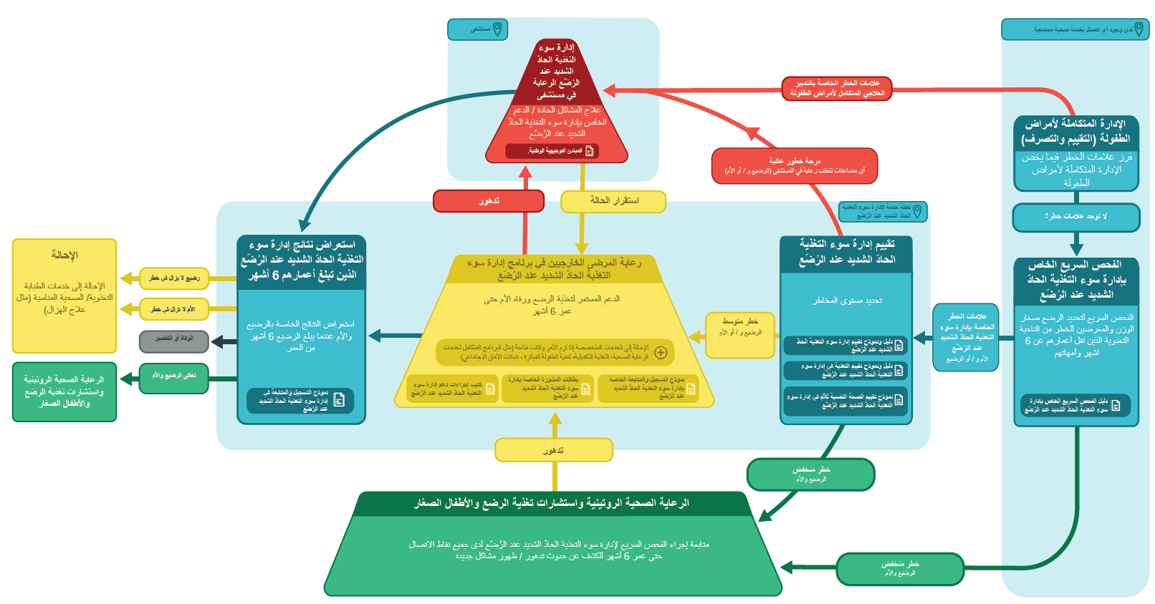
حزمة مسار الرعاية الخاص بإدارة الرضع الصغار و المعرضين للمخاطر التغذوية أقل من ستة أشهر و أمهاتهم (مامي)
المراجعة والإحالة
الإدارة والرصد
الفرز والتقييم
شريحة تم إنشاؤها بواسطة الشبكة العالمية المعنية بإدارة الرضع الصغار و المعرضين للمخاطر التغذوية أقل من ستة أشهر و أمهاتهم (مامي)
مركز المحتوى: CH1304412
Notes:
تعليمات للميسِّر:
توضيح كيفية وجود مواد مختلفة في الحزمة لدعم الأنشطة المختلفة المتعلقة بالتقييم والإدارة (التحديد بدائرة).

Slide 26
أمثلة عن مسار الرعاية الخاص بإدارة الرضع الصغار و المعرضين للمخاطر التغذوية أقل من ستة أشهر و أمهاتهم (مامي)
دراسة الحالة الإفرادية - ب
هل تعتقدين أن مسار الرعاية الخاص إدارة الرضع الصغار و المعرضين للمخاطر التغذوية أقل من ستة أشهر و أمهاتهم (مامي) قدَّم الدعم اللازم في هذه الحالة؟
كيف كان مسار الرعاية مفيداً؟
مركز المحتوى: CH1304412
Notes:
تعليمات النشاط (25 دقيقةً):
توزيع نماذج من قصص الأمهات والأطفال الذين سُجِّلوا في مسار الرعاية الخاص بإدارة الرضع الصغار و المعرضين للمخاطر التغذوية أقل من ستة أشهر و أمهاتهم (مامي)
تقسيمهم إلى مجموعات صغيرة (4 مجموعات).
يقرأ الميسِّر القصص ويناقش النقاط التي تبرزها القصص:
ما هي النجاحات المُحقَّقة؟
هل تعتقدين أن مسار الرعاية الخاص بإدارة الرضع الصغار و المعرضين للمخاطر التغذوية أقل من ستة أشهر و أمهاتهم (مامي) قدَّم الدعم اللازم؟
كيف كان ذلك الأمر؟
لا توجد تعقيبات عامة.

Slide 27
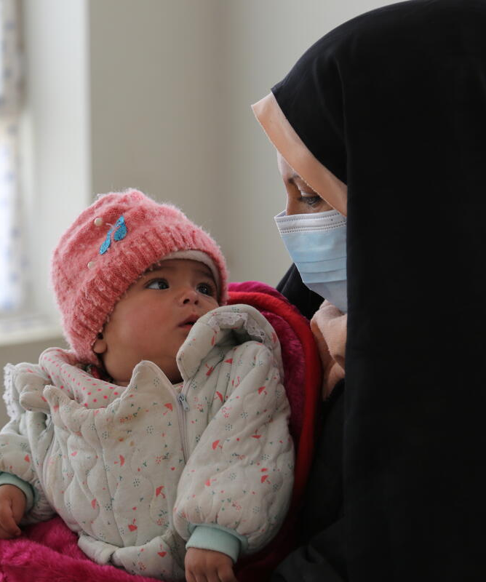
مسار الرعاية الخاص بإدارة الرضع الصغار و المعرضين للمخاطر التغذوية أقل من ستة أشهر و أمهاتهم (مامي)
السياق

Slide 28
مسار الرعاية الخاص بإدارة الرضع الصغار و المعرضين للمخاطر التغذوية أقل من ستة أشهر و أمهاتهم (مامي) النهج السياقي
مركز المحتوى: CH1304412
Notes:
ما يجب فعله: تقديم مسار الرعاية الخاص بإدارة الرضع الصغار و المعرضين للمخاطر التغذوية أقل من ستة أشهر و أمهاتهم (مامي) المتوافق مع السياق، ومنح بعض الوقت للمناقشة وتقديم التعقيبات.

Slide 29
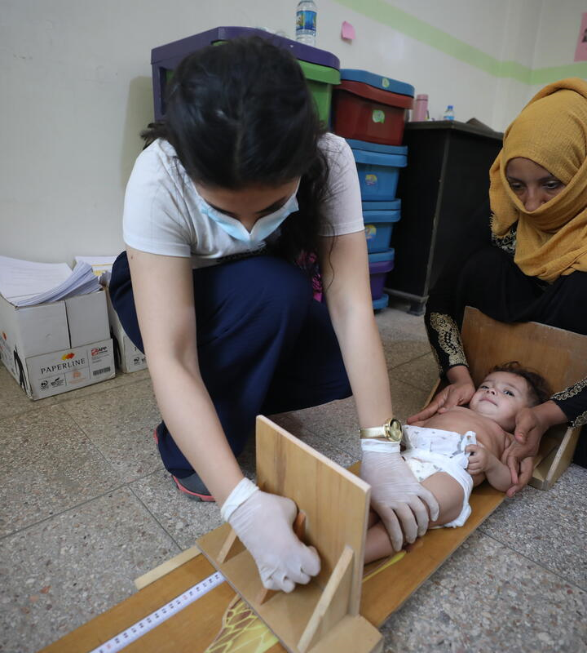
الوحدة الرابعة
الفرز والتقييم
منظمة إنقاذ الطفولة،

Slide 30
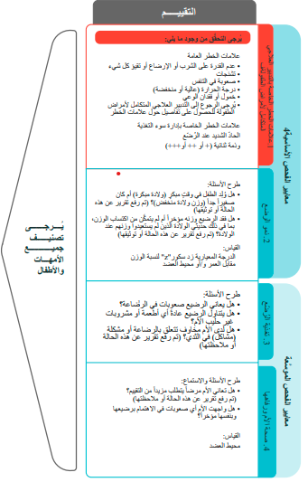
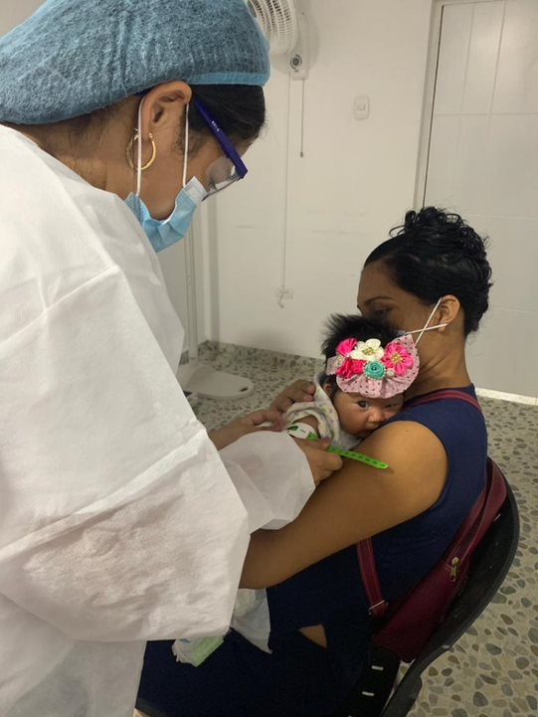
الفرز والتقييم فرز إدارة الرضع الصغار و المعرضين للمخاطر التغذوية أقل من ستة أشهر و أمهاتهم (مامي)
هل توجد اي علامات خطر؟
هل يوجد قصور في تحقيق النمو؟
هل توجد صعوبات في التغذية؟
هل الأم ليست بصحةٍ نفسيةٍ جيدةٍ؟
منظمة إنقاذ الطفولة
مركز المحتوى: CH1304412
Notes:
تعليمات النشاط (20 دقيقةً)
تقسيم الحضور إلى مجموعات
تقديم نسخة من دليل الفحص السريع الوحدة الرابعة_نشرة رقم 4_دليل فرز برنامج إدارة الرضع الصغار و المعرضين للمخاطر التغذوية أقل من ستة أشهر و أمهاتهم (مامي)
داخل كل مجموعة، يتعيَّن على الميسِّر المعيَّن ما يلي:
توزيع دليل الفرز السريع وتوضيح أن هذا الدليل يقدِّم نصائح مفيدةً لدعم عملية الفرز.
التأكيد على أهمية الأسئلة الأربعة التي سيتم طرحها في نقاط التواصل هذه للفحص بحثاً عن المخاطر:
هل توجد أي علامات خطر؟
هل الرضيع في مرحلة النمو؟
هل هناك أي مشاكل في التغذية؟
هل الأم تعاني أي تحديات؟
يجب على المجموعات إعداد قائمة بالخدمات الحالية التي تنخرط فيها الأمهات والأطفال بصفةٍ روتينيةٍ.
في الجلسة العامة، يجب على المجموعات مشاركة قوائمها كما يجب على الميسِّر كتابتها على لوحة ورقية.
السؤال: أيُّ من هذه الأمور يمكننا القيام به لإجرا الفرز الخاص إدارة الرضع الصغار و المعرضين للمخاطر التغذوية أقل من ستة أشهر و أمهاتهم (مامي) ؟ هل يمكننا اتباع المعايير الأساسية أو المعايير الموسّعة؟

Slide 31
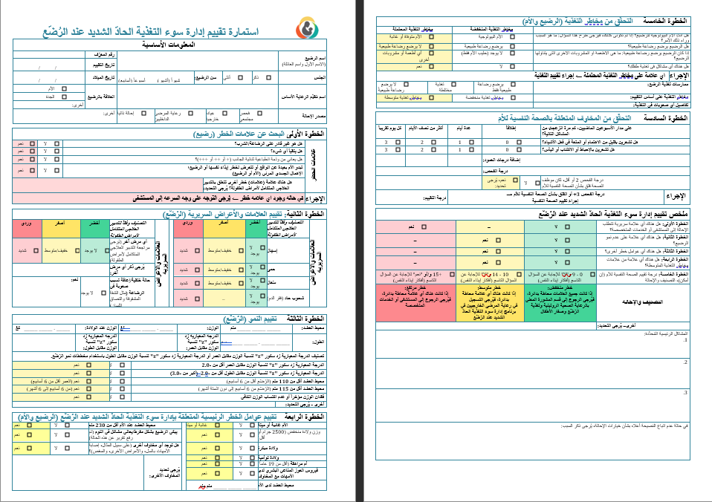
الفرز والتقييم تقييم إدارة الرضع الصغار و المعرضين للمخاطر التغذوية أقل من ستة أشهر و أمهاتهم (مامي)
مركز المحتوى: CH1304412
Notes:
ما يمكن فعله: توزيع نسخة من استمارة التقييم، واستمارة التغذية، واستمارة الصحة النفسية للأم على جميع المشاركين
تحدث عن: إنها استمارة تقييم مكوَّنة من صفحتين للأم والرضيع تعرض تقييم هذه المكونات الخمسة المتعلقة بمخاطر التغذية التي قدَّمناها في وقتٍ سابقٍ
تحدث عن: ثمة 6 خطوات تتضمَّن المجالات المختلفة التي تكمن وراء حالة الخطر للرُضّع ممن تقل أعمارهم عن 6 أشهر. سنستعرض كل خطوةٍ بالتفصيل الآن.

Slide 32
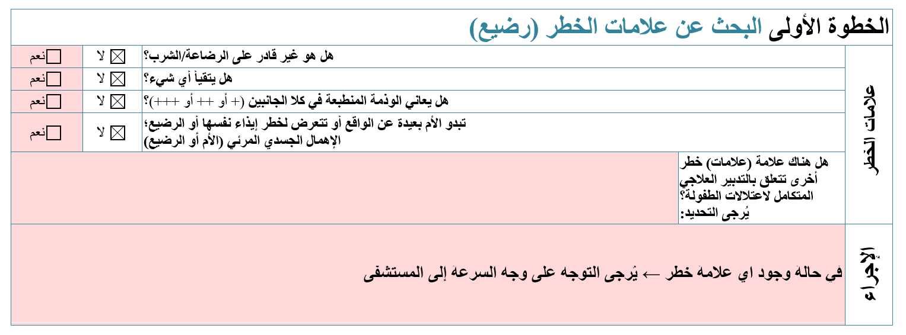
تقييم إدارة الرضع الصغار و المعرضين للمخاطر التغذوية أقل من ستة أشهر و أمهاتهم (مامي) الخطوة الأولى: التحقق بحثاً عن وجود علامات الخطر
مركز المحتوى: CH1304412
Notes:
تقديم تقرير عما يلي: الخطوة الأولى هي التحقق من علامات الخطر.
الأسئلة: لماذا تعتقدون أنّ هذه الخطوة قد تكون الخطوة الأولى؟
نحتاج إلى معرفة ما إذا كانت هناك أي علامات خطر على الرضيع تتطلب إحالة عاجلة إلى المستشفى/رعاية المرضى الداخليين.
قل: يجب أن نتحقَّق من علامات الخطر الرئيسية المتعلقة بالادارة التكاملية لأمراض الطفولة (الرعاية التكاملية الاولية)، لذلك ينبغي لنا الرجوع إلى المبادئ الإرشادية الوطنية المتعلقة بالادارة التكاملية لأمراض الطفولة (الرعاية التكاملية الاولية) للحصول على مزيدٍ من التفاصيل حول هذا الجزء من التقييم.
قل: وبالإضافة إلى علامات الخطر المتعلقة بالادارة التكاملية لأمراض الطفولة (الرعاية التكاملية الاولية)، فإننا نتحقق أيضاً من "علامات الخطر المتعلقة إدارة الرضع الصغار و المعرضين للمخاطر التغذوية أقل من ستة أشهر و أمهاتهم (مامي) " والتي تتضمَّن الإصابة بأي وذمة من أي درجةٍ. نادراً ما يُصاب الرُضّع ممن تقل أعمارهم عن 6 أشهر بالوذمة، وبالتالي يتم تصنيف حالتهم على أنها حالة خطيرة جداً وتُعتبَر علامةً تتطلَّب الإحالة العاجلة.
قل: علامات الخطر الأخرى المُحدَّدة المتعلقة بإدارة الرضع الصغار و المعرضين للمخاطر التغذوية أقل من ستة أشهر و أمهاتهم (مامي) هي عبارة عن أي علامة على الإصابة بمرض نفسي شديد للأم.
قل: لنلقِ نظرةً أكثر تفصيلاً على كيفية تقييم علامات الخطر هذه…

Slide 33
علامات الخطر الخاصة بالادارة المتكاملة لأمراض الطفولة (الرعاية التكاملية الاولية) علامات الخطر عند الرُضّع
مركز المحتوى: CH1304412
Notes:
قل: لنلقِ نظرةً على كيفية قياس علامات الخطر المتعلقة بالادارة التكاملية لأمراض الطفولة (الرعاية التكاملية الاولية) عند الرُضّع الصغار.
ما يمكن فعله: تشغيل الفيديو، والتوقف عن الدقيقة 7:02:
Danger Signs in Newborns (Arabic) - Newborn Care Series - YouTube
الأسئلة: هل توجد أي أسئلة؟ سنتدرب على بعض هذه الأساليب لاحقاً في التدريب.

Slide 34
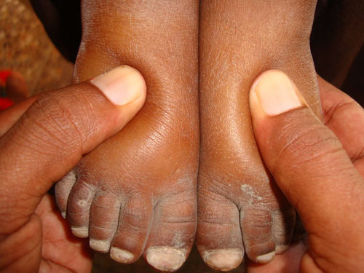
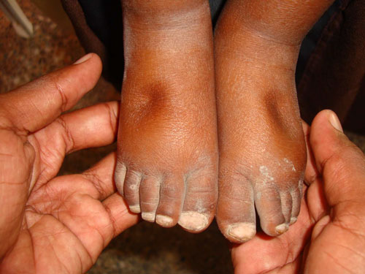
علامات الخطر الخاصة ب إدارة الرضع الصغار و المعرضين للمخاطر التغذوية أقل من ستة أشهر و أمهاتهم (مامي) وذمة انطباعية ثنائية الجانب
الضغط بإبهامكِ برفقٍ على كل قدمٍ لمدة ثلاث ثوانٍ.
إذا ترك إبهامكِ أثراً في مكان الضغط على كلا القدمين، فهذا يشير إلى الإصابة بوذمة انطباعية ثنائية الجانب.
مركز المحتوى: CH1304412
Notes:
قل: هل يمكن لأي شخص أن يخبرنا طريقة قياس الإصابة بالوذمة؟
قم ب: بمجرد أن يقدِّم أحد المتطوعين الشرح، يُرجى النقر لإظهار النص وملء أي فراغات.
قل: يجب عليكِ إجراء اختبار لمعرفة الإصابة بالوذمة بالضغط بإصبعكِ (يُرجى النظر في الشكل 5.10) لأنكِ لا تتمكن من معرفة الإصابة بالوذمة بمجرد النظر.

Slide 35
علامات الخطر الخاصة ب إدارة الرضع الصغار و المعرضين للمخاطر التغذوية أقل من ستة أشهر و أمهاتهم (مامي) مرض شديد في الصحة النفسية
إذا بدت الأم منفصلةً عن الواقع عندما تتحدث، أو تسمع أو ترى أشياءً غير حقيقية لا يمكنكِ سماعها أو رؤيتها، فهذه يُعتبَر علامة خطر.
من المحتمل ألا تتفاعل معكِ الأم، أو تظهر بشكلٍ غريبٍ نوعاً ما.
تتصرف الأم بطريقة قد تعرِّض الرضيع أو نفسها للخطر
مركز المحتوى: CH1304412
Notes:
قل: وعلامة الخطر الأخيرة التي ذكرناها هي الصحة النفسية للأم.
قل: نقوم بتقييم هذا الأمر من خلال ملاحظة ما إذا كانت الأم تبدو منفصلةً عن الواقع أو معرّضةً لخطر إيذاء نفسها أو أطفالها، أو إذا كانت هناك أي علامات واضحة للإهمال. في هذه الحالة، يجب إحالتها إلى أقرب مرفق يقدِّم تقييماً ودعماً للصحة النفسية المتخصصة.
اسئل: هل توجد مثل هذه الخدمات في منطقتكِ بحيث يمكنكِ إحالة أم تظهر عليها هذه الأعراض إليها؟
ما يجب فعله: تسهيل المناقشة حول أنظمة الإحالة. في حالة وجود فراغ، يُرجى تدوين ذلك.
اسئل: هل قابلت أي شخص مريضاً تظهر عليه مثل هذه العلامات؟ هل يرغب أحد في مشاركة تجاربه - ماذا رأى؟ هل كانت أم؟ ماذا فعلتِ لتقديم الدعم اللازم لهم؟

Slide 36
تقييم إدارة الرضع الصغار و المعرضين للمخاطر التغذوية أقل من ستة أشهر و أمهاتهم (مامي) الخطوة الثانية: تقييم العلامات والأعراض السريرية للرُضّع
مركز المحتوى: CH1304412
Notes:
ملاحظة. إنّ التدريب على الادارة التكاملية لأمراض الطفولة (الرعاية التكاملية الأولية) هو أمر ضروري لموظفي الصحة حتى يتمكَّنوا من إجراء هذا التقييم وفقاً لمعيار مناسب. يتضمَّن هذا التدريب مراجعة فقط لهذه العلامات.
قل: الخطوة الثانية هي التحقق من وجود العلامات والأعراض السريرية للرضيع.

Slide 37
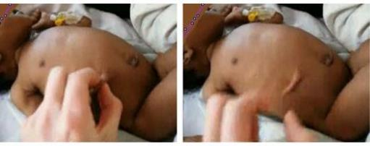
العلامات والأعراض السريرية الإسهال والجفاف
طرح أسئلة حول الإسهال:
يُرجى الاستفسار من الأم عن البراز - إذا كان الرضيع يعاني 3 مرات من البراز الرخو أو أكثر يومياً، فهذا الأمر يثير القلق
التحقق من علامات الجفاف:
التحقق مما إذا كانت العيون غائرةً
اللجوء إلى طريق الفحص "بقرص الجلد": إذا ظل الجلد مشدوداً على المعدة بعد ذلك، فهذا يشير إلى الإصابة بالجفاف.
مركز المحتوى: CH1304412
Notes:
قل: يمكن أن يكون الإسهال مشكلةً خطيرةً - وقد يؤدي إلى الوفاة - إذا أصيب الطفل بالجفاف
قل: ثمة الكثير من العلامات التي تساعدكِ في تحديد مدى شدة الجفاف.
عندما يُصاب الطفل بالجفاف، يكون في البداية مضطرباً أو سريع الانفعال.
عندما يفقد الجسم السوائل، قد تبدو العيون غائرةً ويفقد الجلد مرونته.
في حالة استمرار الجفاف، يصبح الطفل خاملاً أو يفقد الوعي.
قل:
ومع ذلك، فإنّ تقييم حالة ترطيب الجسم (تروية الجسم – الاماهة) لدى الأطفال المصابين بالهزال أمر صعب. لا يمكن الوثوق في الكثير من علامات الجفاف العادية.
على سبيل المثال، لا يمكن الوثوق في الغالب في قرصة الجلد كما هو الحال في الطفل المصاب بسوء تغذية حادّ شديد، فقد يعود الجلد ببطء حتى لو لم يكن الطفل مصاباً بالجفاف. إذا كان الطفل يعاني زيادةً في الوزن أو الوذمة، فقد يعود الجلد فوراً حتى لو كان الطفل مصاباً بالجفاف.
وبالإضافة إلى ذلك، في حالة الطفل المصاب بسوء التغذية الشديد، قد تبدو عيناه غائرتين دائماً، حتى لو لم يكن الطفل مصاباً بالجفاف.
نظراً لصعوبة التشخيص السريري للجفاف، يوصى باللجوء للتاريخ المرضي للمريض، بدلاً من الفحص السريري، كأساس رئيسي لتشخيص الجفاف.

Slide 38
العلامات والأعراض السريرية معرفة تاريخ الإصابة بالجفاف والفحص السريري
الفحص السريري
يمكن اللجوء إلى فقدان الوزن كمؤشرٍ، إذا كان الوزن قبل ظهور الإسهال معروفاً.
قد يشعر الطفل المصاب بالجفاف بالعطش والتهيُّج والانفعالات.
سنناقش علاج الجفاف في دورات المعالجة السريرية
التاريخ المرضي:
فقدان السوائل في الآونة الأخيرة - الإسهال، 3 مرات أو أكثر من البراز المائي، أو القيء. لا يمكن استخدام تاريخ الإصابة بالإسهال المزمن أو المستمر الذي يستمر لعدة أسابيع لتشخيص الجفاف في حالة عدم وجود علامات الجفاف المصاحبة
التغييرات الحديثة في مظهر العيون، بحيث تبدو غائرةً أكثر مقارنة بالساعات السابقة/اليوم السابق
خروج البول (انتاج البول) - حتى لو كان الطفل لا يزال يرتدي حفاضات/فوط، فإن مُقدِّم الرعاية المتواجد مع الطفل باستمرار خلال الأيام القليلة الماضية سيعرف ما إذا كان إنتاج البول قد انخفض أم لا. الاستفسار أيضاً عما إذا كان لون البول أصفر داكناً أو وجود دم أو رائحة مختلفة وما إلى ذلك
من الناحية العملية، من المفترض أن جميع الأطفال الذين يعانون سوء التغذية الحادّ الشديد والذين يعانون الإسهال المائي يعانون بعض الجفاف. لذا ينبغي التحلي بالمنهجية في التقييم ويتمثَّل السبب الرئيسي في الإدارة الجيدة في متابعة إعادة تقييم حالة تروية الجسم ورصد العلاج عن كثب
مركز المحتوى: CH1304412
Notes:
قل: هذه هي الطريقة للحصول على التاريخ المرضي الحديث للرضيع لتحديد ما إذا كان مصاباً بالجفاف أم لا.
ما يمكن فعله: قراءة النص الموجود على الشريحة

Slide 39
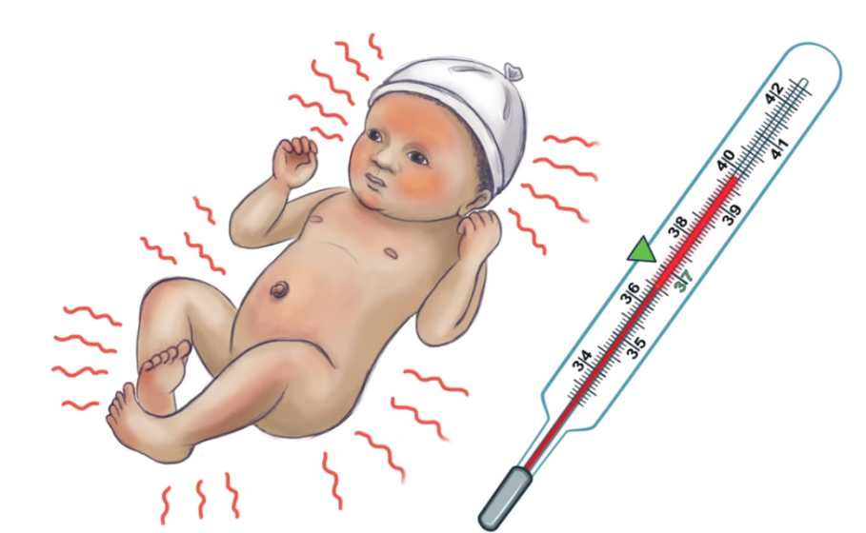
العلامات والأعراض السريرية درجة حرارة الجسم: "الحمى"
إذا كانت درجة حرارة جسم الرضيع أكبر من 37.5 درجةً مئويةً:
يجب محاولة
تبريد جسم الرضيع بإزالة الملابس لمدة 10 دقائق
إذا كان جسم الرضيع لا يزال ساخناً جداً أو يبدو مريضاً، يُعتبَر هذا الأمر أحد عوامل الخطر⬅ يُرجى الرجوع مباشرة إلى المرفق الصحي للحصول على مستوى أعلى من الرعاية الصحية.
مركز المحتوى: CH1304412
Notes:
تقديم تقرير عما يلي:
الحمى هي عبارة عن علامة على وجود عدوى، فإذا كانت درجة حرارة الرضيع تزيد عن 37.5 درجةً مئويةً، يعني ذلك أنها ليست في معدلها الطبيعي.
يُرجى محاولة تبريد جسم الرضيع عن طريق إزالة الملابس لمدة 10 دقائق، ولكن إذا ظل الرضيع ساخناً جداً أو يبدو مريضاً، فيُرجى الرجوع إلى مرفق صحي للحصول على مستوى أعلى من الرعاية الصحية.
بالإضافة إلى الحمى، إذا كانت درجة الحرارة أقل من 35.5 درجةً مئويةً، فإن درجة حرارة الجسم تكون شديدة البرودة. يُرجى محاولة ملامسة بشرة الأم بشرة الرضيع، تحت بطانية، ولكن إذا ظل الرضيع يبدو مريضاً أو بارداً، فإن هذا الأمر هو أحد عوامل الخطر ⬅ يُرجى الرجوع إلى مرفق صحي للحصول على مستوى أعلى من الرعاية الصحية.

Slide 40
العلامات والأعراض السريرية السُعال
أي علامة من علامات الخطر العامة أو سماع صوت صرير عندما يكون الطفل هادئاً | وردي: التهاب رئوي حاد أو مرض شديد
سحب ضلعي (انسحاب الصدر) أو سرعة التنفس | أصفر: الالتهاب الرئوي
لا توجد علامات على الإصابة بالتهاب رئوي أو مرض شديد الخطورة | أخضر: السُعال أو نزلة برد
مركز المحتوى: CH1304412
Notes:
قل:
قد يعاني الكثير من الأطفال المصابون بالسعال أو صعوبة التنفس من عدوى خفيفة في الجهاز التنفسي. ربما يكونون مصابون بنزلة برد أو التهاب الشعب الهوائية. لكن هؤلاء الأطفال ليسوا مصابين بالمرض بدرجةٍ شديدةٍ ولا يحتاجون إلى العلاج بالمضادات الحيوية، بل يمكن علاجهم في المنزل.
ومع ذلك، قد يعاني بعض الأطفال المصابين بالسعال أو صعوبة التنفس لوجود الالتهاب الرئوي أو التهابات حادةً أخرى في الجهاز التنفسي. إنّ الالتهاب الرئوي يُعد أحد أكبر أسباب وفيات الأطفال في العالم.
شاهدنا في مقطع الفيديو الخاص بعلامات الخطر المتعلقة بالادارة التكاملية لأمراض الطفولة (الرعاية التكاملية الأولية) كيفية التحقق من وجود علامات التهابات الجهاز التنفسي، ومنها على سبيل المثال الالتهاب الرئوي، الحالة التي تتطلب إحالة لأنها تمثِّل خطراً شديداً.
الأسئلة:
هل يمكنكِ أن تتذكرين ما هي هذه العلامات؟
الإجابة: سرعة التنفس وسحب جدار الصدر السفلي للداخل عند التنفس
قل:
لقد قمت بالفعل بتقييم العلامات الخطيرة لالتهابات الجهاز التنفسي بالفعل في الخطوة الأولى، لذا لا تحتاج إلى تكرار ذلك.
في هذه المرحلة، نريد أن نناقش ونستمع إلى أي علامة من علامات السعال.

Slide 41
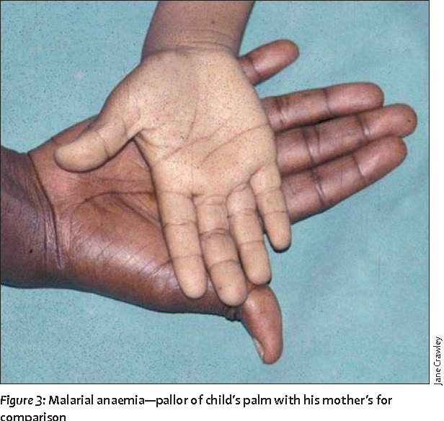
العلامات والأعراض السريرية الشحوب/فقر الدم
الشكل 3: فقر الدم الناجم عن الملاريا - شحوب كف الطفل مع كف أمه للمقارنة
مركز المحتوى: CH1304412
Notes:
قل:
إجراء مقارنة بين لون كف الطفل وبين كف يدكِ وكف يد الأطفال الآخرين.
إذا كان جلد كف الطفل شاحباً، وتوجد به بعض المناطق الوردية، فإن الطفل يعاني بعض الشحوب الراحي الخفيف (راحة اليد).
إذا كان جلد كف اليد شاحباً جداً أو شاحباً إلى حد ما بحيث يبدو أنه أبيض اللون، فإن الطفل يعاني الشحوب الراحي الشديد (راحة اليد).

Slide 42
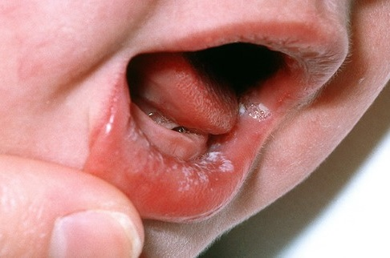
العلامات والأعراض السريرية السلاق الفموي/ فطريات الفم
يمكن رؤية السلاق على شكل بقع بيضاء في فم الرضيع أو على ثدي الأم
مركز المحتوى: CH1304412
Notes:
قل: قم بإجراء تقييم لأي مرض آخر، على سبيل المثال مرض السلاق الفموي، والذي يمكِّن أن يظهر على شكل بقعٍ بيضاءٍ في فم الرضيع أو على ثدي الأم.

Slide 43
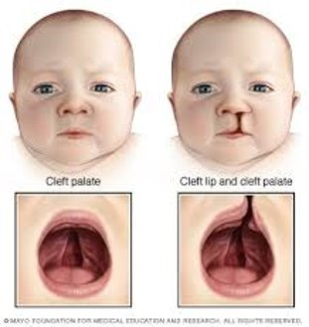
العلامات والأعراض السريرية الشفة المشقوقة و/أو الشق الحلقي
مركز المحتوى: CH1304412
Notes:
قل: في نهاية هذا القسم، يجب التحقق من وجود أي عيب خلقي أو إعاقة قد تسبِّب مشاكل في التغذية ومنها على سبيل المثال، الشفة المشقوقة و/أو الشق الحلقي أو التصاق اللسان.
قل:في الشريحة يمكنكِ رؤية شكل الشق الحلقي على اليسار والشفة المشقوقة على اليمين.

Slide 44
تقييم إدارة الرضع الصغار و المعرضين للمخاطر التغذوية أقل من ستة أشهر و أمهاتهم (مامي) الخطوة الثالثة: تقييم نمو الرضيع
مركز المحتوى: CH1304412
Notes:
قل: تتعلق الخطوة الثالثة بتقييم نمو الرضيع.

Slide 45
نمو الرضيع الوزن والطول
مركز المحتوى: CH1304412
Notes:
افعل: قم بتشغيل مقطع فيديو لقياس طول الرضيع https://www.youtube.com/watch?v=71ImjJJ_t_8
افعل: قم بتشغيل فيديو قياس وزن الرضيع من 0:00 إلى 0:29 فقط https://www.youtube.com/watch?v=U5S8dzs7hSs

Slide 46
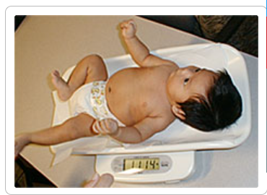
نمو الرضيع الوزن
وزن الطفل باستخدام ميزان الأطفال الحوضي (من الناحية المثالية) لأقرب 0.1 كغ.
لمعرفة الدرجة المعيارية "زي" (z) لنسبة الوزن مقابل العمر، يُرجى:
التأكد من عمر الرضيع.
استخدام المخططات أو الجداول التابعة لمنظمة الصحة العالمية للبحث عن الدرجة المعيارية "زي" (z)
مركز المحتوى: CH1304412
Notes:
قل: ثمة نقاش مستمر حول مقاييس الجسم البشري الأفضل لتحديد المخاطر في هذه الفئة العمرية، بواسطة مراجعة منهجية حديثة افادت بأنّ الدرجة المعيارية "زي" (z) لنسبة الوزن مقابل العمر هي مُعرِّف أفضل للمخاطر في هذه الفئة العمرية من الدرجة المعيارية "زي" (z) لنسبة الوزن مقابل الطول المستخدمة حالياً لتحديد سوء التغذية الحادّ الشديد لدى الأطفال دون الخامسة.
قل: لحساب الدرجة المعيارية "زي" (z) لنسبة الوزن مقابل العمر، يجب علينا التأكد من عمر الرضيع واستخدام مخططات أو جداول منظمة الصحة العالمية للبحث عن الدرجة المعيارية "زي" (z).‏

Slide 47
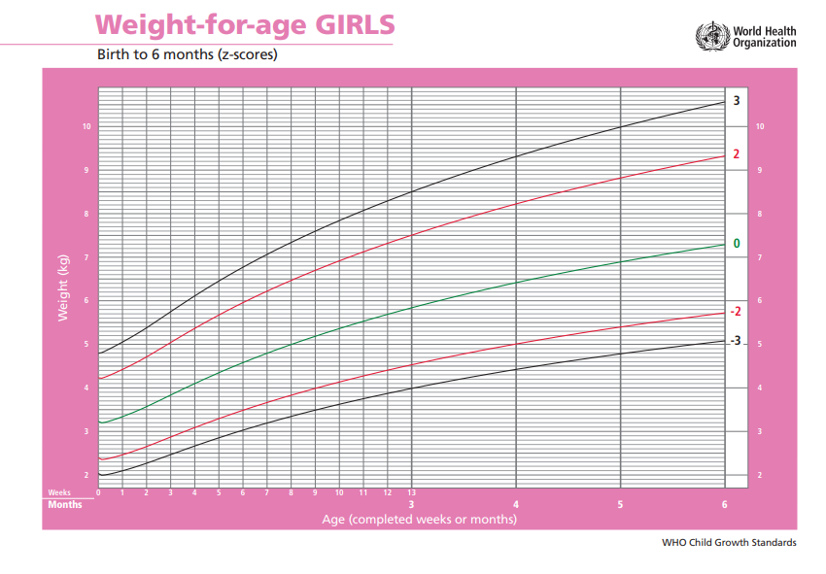
نمو الرضيع البحث عن الدرجة المعيارية "زي" (z)
5.9 كغ
3.5 أشهر
مركز المحتوى: CH1304412
Notes:
اسئل: هل يمكن لأي شخص أن يشرح كيف يمكننا البحث عن الدرجة المعيارية "زي" (z) لنسبة الوزن مقابل العمر؟
[يمكن العثور على العمر في المحور السفلي، والوزن على جانب الرسم البياني، ورسم خط مستقيم في الرسم البياني لكل منهما والعثور على النقطة التي تتقابل فيها الخطوط. إنّ النقطة التي تتقابل فيه الخطوط على الرسم البياني هي الدرجة المعيارية "زي" (z) للطفل.]
اسئل: ما هي الدرجة المعيارية "زي" (z) لهذا الرضيع؟
[الإجابة : أقل من 0]
تقديم تقرير عما يلي:
إذا كانت الدرجة المعيارية "زي" (z) لنسبة الوزن مقابل العمر تتراوح ما بين -2 إلى -3، فإن الرضيع يعاني انخفاضاً متوسطاً في الوزن.
أمّا إذا كانت أقل من -3، فإن الطفل يعاني انخفاضاً شديداً في الوزن.
بالنسبة إلى مسار الرعاية الخاص بإدارة الرضع الصغار و المعرضين للمخاطر التغذوية أقل من ستة أشهر و أمهاتهم (مامي) ، يتم تسجيل جميع الأطفال التي تكون الدرجة المعيارية "زي" (z) لنسبة الوزن مقابل العمر لديهم أقل من -2.0

Slide 48
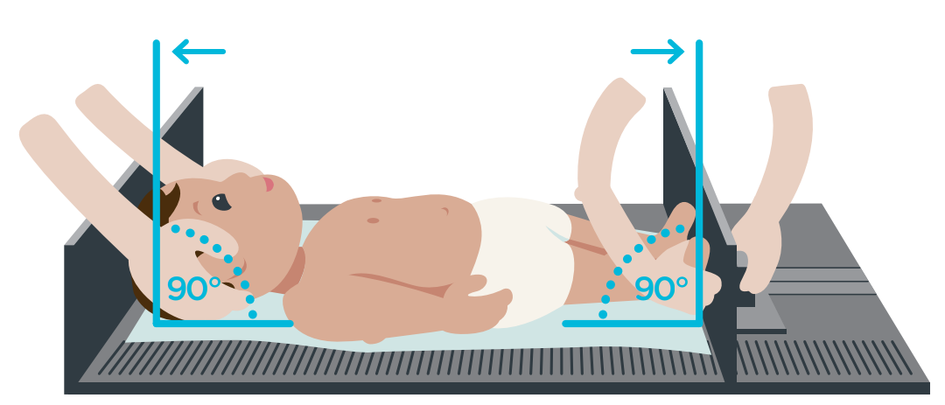
نمو الرضيع الطول
يجب قياس طول الرضيع من الرأس إلى أخمص القدمين باستخدام لوح الطول لأقرب سم.
لمعرفة الدرجة المعيارية "زي" (z) لنسبة الوزن مقابل الطول، يُرجى:
التأكد من وزن الرضيع.
استخدام المخططات أو الجداول التابعة لمنظمة الصحة العالمية للبحث عن الدرجة المعيارية "زي" (z)
مركز المحتوى: CH1304412
Notes:
ما يمكن فعله: تلخيص الخطوات الرئيسية.
قل: لحساب الدرجة المعيارية "زي" (z) لنسبة الوزن مقابل الطول، يجب علينا التأكد من وزن الرضيع واستخدام مخططات أو جداول منظمة الصحة العالمية للبحث عن الدرجة المعيارية "زي" (z).

Slide 49
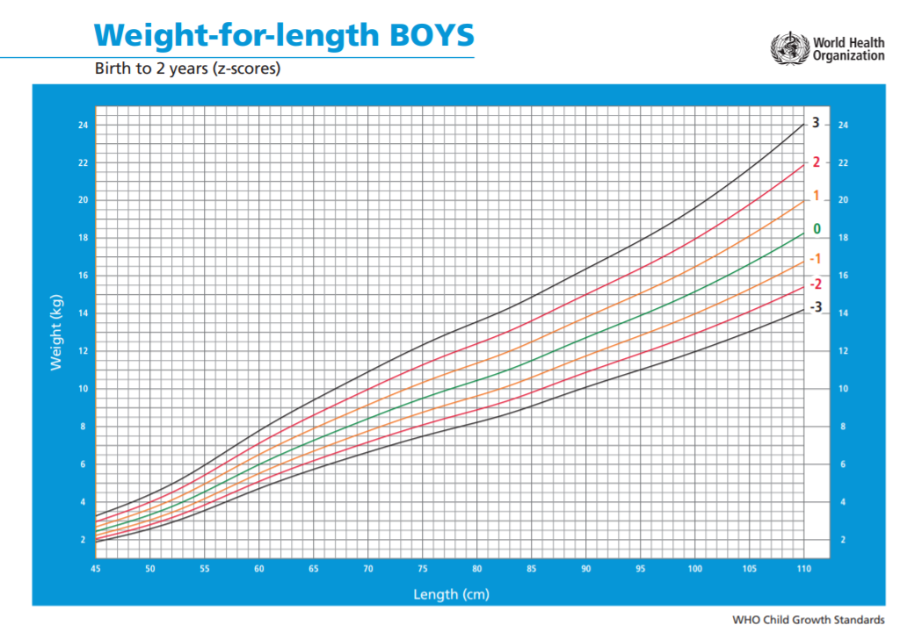
نمو الرضيع البحث عن الدرجة المعيارية "زي" (z)
4.5 كغ
57 سم
مركز المحتوى: CH1304412
Notes:
اسئل: ما هي الدرجة المعيارية "زي" (z) لنسبة الوزن مقابل الطول لهذا الرضيع؟
[الإجابة: -2 (أو قبول الدرجات المعيارية الأقل من -2)]
قل:
في مسار الرعاية الخاص بإدارة الرضع الصغار و المعرضين للمخاطر التغذوية أقل من ستة أشهر و أمهاتهم (مامي)، إذا كان الرضيع أقل من -2.0، يُحدَّد على أنه صغير الوزن ومعرّض لمخاطر تغذوية.
في إدارة الرضع الصغار و المعرضين للمخاطر التغذوية أقل من ستة أشهر و أمهاتهم (مامي)، لا نفرق بين حالات سوء التغذية الحادّ الشديد المتوسطة والشديدة عند الرُضّع ممن تقل أعمارهم عن 6 أشهر، لكن ببساطة إذا كانت الدرجة المعيارية "زي" (z) لنسبة الوزن مقابل الطول أقل من -2.0 فهذا يعني أنهم مصابون بالهزال.
ويرجع ذلك السبب، طالما لا توجد مضاعفات، فإن معالجة الرضع المصابين بسوء التغذية الحاد الوخيم (SAM) و الرضع المصابين بسوء التغذية الحاد المتوسط (MAM) تكون متماثلة: و تكون عن طريق دعم الأم للاعتماد على الرضاعة الطبيعية فقط أو لإيجاد بديل إذا كانت الأم غير قادرة على الاعتماد على الرضاعة الطبيعية فقط، أي إعادة الإرضاع أو إيجاد مرضعة أو المساعدة ببدائل حليب الأم كحلٍ أخيرٍ.
في إدارة الرضع الصغار و المعرضين للمخاطر التغذوية أقل من ستة أشهر و أمهاتهم (مامي)، بجانب الدعم التغذوي، يحصل جميع الرُضّع الذين تقل الدرجة المعيارية "زي" (z) لنسبة الوزن مقابل الطول لديهم عن -2.0 وأمهاتهم على الحزمة الكاملة من دعم إدارة الرضع الصغار و المعرضين للمخاطر التغذوية أقل من ستة أشهر و أمهاتهم (مامي).

Slide 50
الوحدة الرابعة - النشاط حساب الدرجة المعيارية "زي" (z)
لنبدأ الممارسة بواسطة التمارين
طفلة عمرها 10 أسابيع، يبلغ وزنها 3.2 كغ وطولها 57 سم
ما هي الدرجة المعيارية "زي" (z) لنسبة الوزن مقابل العمر لها؟
ما هي الدرجة المعيارية "زي" (z) لنسبة الوزن مقابل الطول لها؟
2. طفل عمره 4 أشهر وأسبوعين، يبلغ وزنه 5.5 كغ وطوله 61 سم
ما هي الدرجة المعيارية "زي" (z) لنسبة الوزن مقابل العمر له؟
ما هي الدرجة المعيارية "زي" (z) لنسبة الوزن مقابل الطول له؟
3. طفلة عمرها 3 أسابيع، تزن 3.2 كغ يبلغ وزنها 3.3 كغ وطولها 56 سم
ما هي الدرجة المعيارية "زي" (z) لنسبة الوزن مقابل العمر لها؟
ما هي الدرجة المعيارية "زي" (z) لنسبة الوزن مقابل الطول لها؟
مركز المحتوى: CH1304412
Notes:
تعليمات النشاط (15 دقيقةً):
توزيع مخططات النمو الأربعة الخاصة بالرُضّع من عمر 0 إلى 6 أشهر على المشاركين
تقسيم الحضور إلى 3 مجموعات، مع تعيين ميسِّرٍ واحدٍ مع كل مجموعةٍ
يقود الميسِّر هذا النشاط - ويجب مناقشة كل مثال من الأمثلة الثلاثة مع أعضاء المجموعة لتحديد الدرجة المعيارية "زي" (z)
مناقشة الإجابات في جلسةٍ عامةٍ
الإجابات في الشريحة التالية.

Slide 51
الوحدة الرابعة - النشاط حساب الدرجة المعيارية "زي" (z)
لنبدأ الممارسة بواسطة التمارين
طفلة عمرها 10 أسابيع، يبلغ وزنها 3.2 كغ وطولها 57 سم
ما هي الدرجة المعيارية "زي" (z) لنسبة الوزن مقابل العمر لها؟ أقل من -3.0
ما هي الدرجة المعيارية "زي" (z) لنسبة الوزن مقابل الطول لها؟ <-3.0
2. طفل عمره 4 أشهر وأسبوعين، يبلغ وزنه 5.5 كغ وطوله 61 سم
ما هي الدرجة المعيارية "زي" (z) لنسبة الوزن مقابل العمر له؟ أقل من -2.0
ما هي الدرجة المعيارية "زي" (z) لنسبة الوزن مقابل الطول له؟ أقل من -1.0
3. طفلة عمرها 3 أسابيع، تزن 3.2 كغ يبلغ وزنها 3.3 كغ وطولها 56 سم
ما هي الدرجة المعيارية "زي" (z) لنسبة الوزن مقابل العمر لها؟ بين 0 و-2
ما هي الدرجة المعيارية "زي" (z) لنسبة الوزن مقابل الطول لها؟ <-3.0
مركز المحتوى: CH1304412

Slide 52
نمو الرضيع كيفية قياس محيط منتصف الذراع العلوي (المواك)
مركز المحتوى: CH1304412
Notes:
قم: بتشغيل الفيديو حول قياس محيط منتصف الذراع العلوي، من الدقيقة قياس المواك - YouTube
إذا لم يكن الفيديو مُقدَّماً باللغة المناسبة للمتدربين، يمكن مطالبة أحد المتطوعين بأن يوضح كيفية قياس محيط منتصف الذراع العلوي.

Slide 53
نمو الرضيع قياس محيط منتصف الذراع العلوي عند الرُضّع
مركز المحتوى: CH1304412
Notes:
الأسئلة: هل يمكن لأي شخص تلخيص النقاط الرئيسية لقياس محيط منتصف الذراع العلوي (المواك)
قم: قم بتغطية و شرح اي نقص باستخدام الرسم البياني الموجود على الشريحة

Slide 54
نمو الرضيع قياس محيط منتصف الذراع العلوي عند الرُضّع: العتبات الخاصة في إدارة الرضع الصغار و المعرضين للمخاطر التغذوية أقل من ستة أشهر و أمهاتهم (مامي)
0 - أقل من 6 أسابيع
6 أسابيع - أقل من 6 أشهر
مركز المحتوى: CH1304412
Notes:
اشرح الاتي:
بالنسبة إلى تقييم إدارة الرضع الصغار و المعرضين للمخاطر التغذوية أقل من ستة أشهر و أمهاتهم (مامي) ، نستخدم عتبتين مختلفتين لتحديد الرُضّع "المعرّضين للخطر"
وهما كما يلي:
الرضع ذو اعمار من 0 إلى 6 أسابيع، يعرِّف قياس محيط منتصف الذراع العلوي الأقل من 110 ملم أو 11.0 سم الرضيع بأنّه معرّض للخطر
الرضع ذو اعمار من 6 أسابيع إلى 6 أشهر، يعرِّف قياس محيط منتصف الذراع العلوي الأقل من 115 ملم أو 11.5 سم الرضيع بأنّه معرّض للخطر
يوجد تصميم خاص لشريط قياس محيط منتصف الذراع العلوي خاص ببرنامج إدارة الرضع الصغار و المعرضين للمخاطر التغذوية أقل من ستة أشهر و أمهاتهم (مامي) ، يتم تجريبه حالياً، لكن في الوقت الحالي نحتاج إلى استخدام أشرطة قياس محيط منتصف الذراع العلوي الطبيعي (القياسي) للأطفال وتطبيق هاتين العتبتين للرُضّع ممن تقل أعمارهم عن 6 أشهر.
يعني هذا الأمر أنه في حالة الأطفال ممن تقل أعمارهم عن 6 أشهر، فإننا نستخدم الترميز اللوني على الشريط

Slide 55
تقييم إدارة الرضع الصغار و المعرضين للمخاطر التغذوية أقل من ستة أشهر و أمهاتهم (مامي) النشاط الرابع: تقييم إدارة الرضع الصغار و المعرضين للمخاطر التغذوية أقل من ستة أشهر و أمهاتهم (مامي)
قم بالممارسة و قياس لزميلك الاتي:
معدلات التنفس
درجة الحرارة
قياس محيط منتصف الذراع العلوي
التحقق من حالة زميلك بحثاً عن وجود علامات:
فقر الدم
مركز المحتوى: CH1304412
Notes:
قل: لنقم ببعض الممارسة و التدرب لتعلُّم بعض هذه المهارات.
تعليمات النشاط (20 دقيقةً)
تقسيم المشاركين إلى مجموعات ثنائية، والتأكد من أنّ العضوين من الجنس نفسه إذا كان ذلك الأمر مناسباً ثقافياً
تزويد كل مجموعةٍ بساعة توقيت (أو يمكنهم استخدام هواتفهم المحمولة) وشريط قياس محيط منتصف الذراع العلوي ومقياس حرارة
مطالبة كل مجموعة بتطبيق إجراءات القياس على بعضهما: معدل التنفس ودرجة الحرارة
عند الانتهاء، يجب تبديل الشخص الذي يجري القياس بحيث يتمكَّن الشخص الآخر من القياس أيضاً

Slide 56
تقييم إدارة الرضع الصغار و المعرضين للمخاطر التغذوية أقل من ستة أشهر و أمهاتهم (مامي) الخطوة الرابعة تقييم عوامل الخطر الرئيسية المتعلقة بإدارة الرضع الصغار و المعرضين للمخاطر التغذوية أقل من ستة أشهر و أمهاتهم (مامي)
مركز المحتوى: CH1304412
Notes:
تقديم تقرير عما يلي:
الخطوة الرابعة: تقييم عوامل الخطر المتعلقة إدارة الرضع الصغار و المعرضين للمخاطر التغذوية أقل من ستة أشهر و أمهاتهم (مامي) - قائمة من عوامل الخطر القائمة على الأدلة والتي تؤثِّر في حالة المخاطر التغذوية للرضيع. إنها أسئلة بسيطة إجابتها بنعم/لا.
هل هناك أي أسئلة حول أيٍّ من هذه العوامل؟
في النهاية توجد مساحة تحت عنوان "أي مخاوف أخرى" حيث يتمكَّن فيها موظفو الصحة من استخدام حكمهم الخاص على أي سببٍ آخرٍ، وقد لا يتم تسجيله ضمنياً في أثناء التقييم، ولكن قد تشعرين بوجود خطر على الأم والرُضّع وضرورة تسجيلهم في برنامج إدارة الرضع الصغار و المعرضين للمخاطر التغذوية أقل من ستة أشهر و أمهاتهم (مامي) للحصول على الدعم.

Slide 57
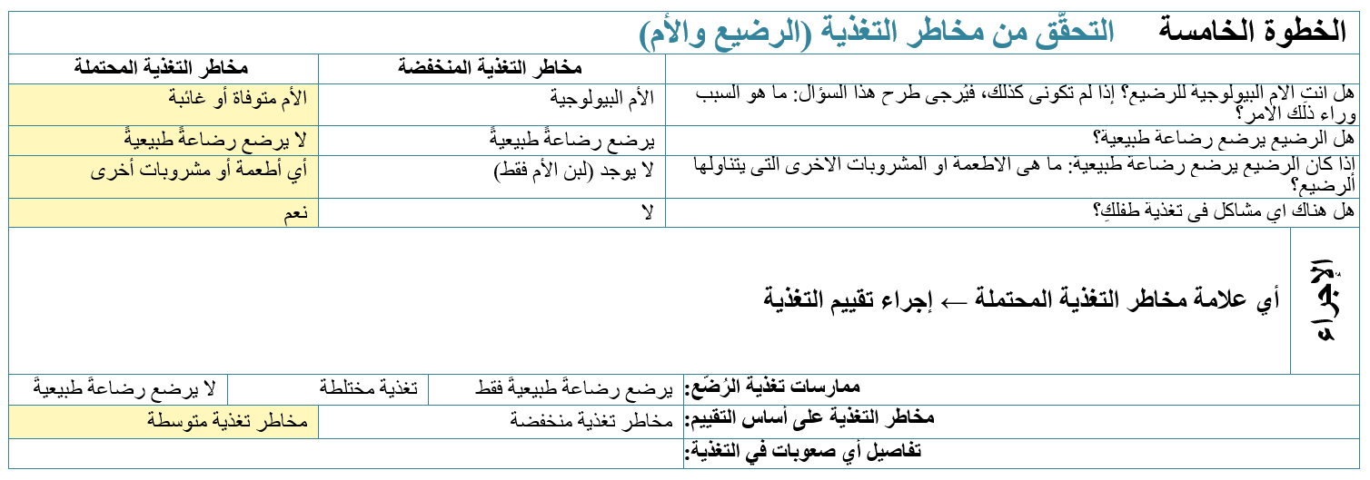
تقييم إدارة الرضع الصغار و المعرضين للمخاطر التغذوية أقل من ستة أشهر و أمهاتهم (مامي) الخطوة الخامسة الفحص بحثاً عن مخاطر الممارسات التغذوية
مركز المحتوى: CH1304412
Notes:
قل:
تتضمَّن استمارة تقييم إدارة الرضع الصغار و المعرضين للمخاطر التغذوية أقل من ستة أشهر و أمهاتهم (مامي) أسئلةً أساسيةً حول تغذية الرُضّع بإجابات بنعم/لا.
إذا كانت هناك مخاطر في الممارسات التغذوية محتملة، فيُرجى استكمال تقييم تغذية الرُضّع بالكامل - يمكن أن يكون هذا التقييم هو التقييم الحالي المُستخدَم، أو تقييم تغذية إدارة سوء التغذية الحادّ الشديد عند الرُضّع في حزمة مسار الرعاية الخاصة بإدارة الرضع الصغار و المعرضين للمخاطر التغذوية أقل من ستة أشهر و أمهاتهم (مامي) .

Slide 58
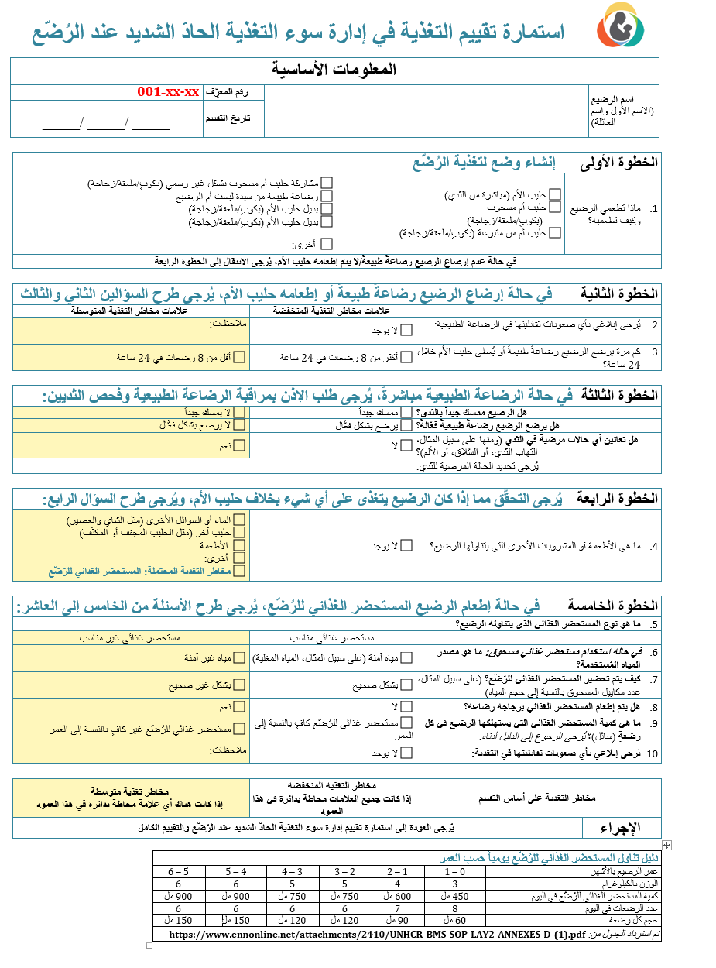
مخاطر الممارسات التغذوية تقييم التغذية بالكامل
مركز المحتوى: CH1304412
Notes:
ملاحظة - إذا كان التدريب الخاص بتغذية الرُضّع وصغار الأطفال غير موجوداً لدى العاملين الصحيين – فهذه الاستمارة يجب تنظيمها و شرحها بشكلٍ منفصلٍ.
قل:
يهدف تقييم التغذية إلى تأكيد ممارسات التغذية، وفهم أي تحديات قد يواجهها مُقدِّم الرعاية في ممارسة الرضاعة الطبيعية فقط.
إذا كان الرضيع يتناول البدائل الصناعية الاخرى للرُضّع، يجب وضع هذه الممارسات في الاعتبار في أثناء التقييم، وتحديد الممارسات التي قد تعرّض الرضيع للخطر.
اسئل: ما هي الممارسات المُثلى الموصى بها لتغذية الرُضّع وصغار الأطفال؟
يُرجى النقر لإظهار الإجابات
مواضيع النقاش:
الرضاعة الطبيعية المُثلى تعني الرضاعة الطبيعية في غضون الساعة الأولى بعد الولادة والاعتماد على الرضاعة الطبيعية فقط حتى عمر 6 أشهر.
التغذية التكميلية المُثلى تعني تقديم أطعمة صلبة أو سائلة بخلاف حليب الأم في عمر 6 أشهر وهي كافية وآمنة ومناسبة للعمر مع استمرار الرضاعة الطبيعية حتى 24 شهراً أو أكثر.
مناقشة حول استخدام المصطلح "موصى به" يفضل بعض الأشخاص استخدام المصطلح "الأمثل" أو "المناسب" - يمكن إجراء مناقشة حول ما يشعرون به حيال هذه المصطلحات الثلاثة وطريقة استجابة الآباء/الأمهات لاستخدام هذه الكلمات.

Slide 59
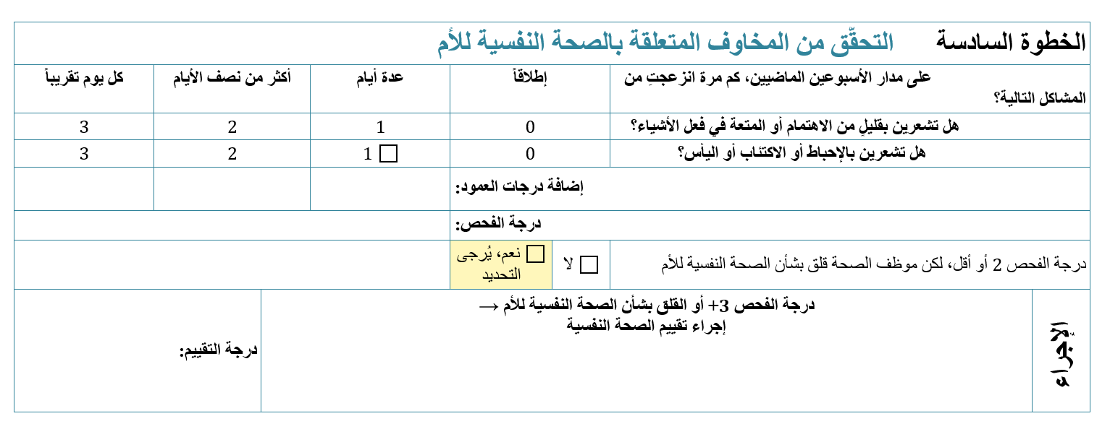
تقييم إدارة الرضع الصغار و المعرضين للمخاطر التغذوية أقل من ستة أشهر و أمهاتهم (مامي) الخطوة السادسة الفحص بحثاً عن المخاوف المتعلقة بالصحة النفسية للأم
مركز المحتوى: CH1304412
Notes:
قل: لنلقِ نظرةً على كيفية إجراء فحص بشأن مخاوف الصحة النفسية من خلال تقييم يسمى (استبيان صحة المريض رقم 2).
قم بـ: جذب انتباه المشاركين إلى الخطوة السادسة في نموذج التقييم: الفحص للتحقق من مخاوف الصحة النفسية للأم.
تحدث من خلال طرح الأسئلة الخاصة بهذا القسم.
تحدث عن:
إذا حصلت الأم على 3+ درجات، يجب إجراء تقييم متعمق عن الصحة النفسية باستخدام استمارة التقييم المتعلقة بالصحة النفسية للأم، ويسمى استبيان صحة المريض رقم 9.
لنشاهد مقطع من الفيديو الخاص بكيفية إدارة استبيان صحة المريض رقم 2، واستبيان صحة المريض رقم 9 عند الضرورة

Slide 60
تقييم إدارة الرضع الصغار و المعرضين للمخاطر التغذوية أقل من ستة أشهر و أمهاتهم (مامي) تقييم الصحة النفسية للأم
مركز المحتوى: CH1304412
Notes:
يتوفر الفيديو باللغة الإنجليزية فقط.
ما يمكن فعله: تشغيل الفيديو من الدقيقة 3:42 - 5:38: https://www.youtube.com/watch?v=I-j8WllBk4g
الفيديو متاح باللغة الإنجليزية فقط. من الممكن تفعيل الترجمة من الصفحة الرئيسية لليوتيوب. يوصى بتحضيره قبل بداية اليوم التدريبي. قم بتنشيط زر الترجمة ثم في زر الأعدادات حدد: الإنجليزية (يتم إنشاؤها تلقائيًا)، سيتم عرض 3 خيارات، حدد الترجمة التلقائية ثم حدد اللغة التي تحتاجها

Slide 61
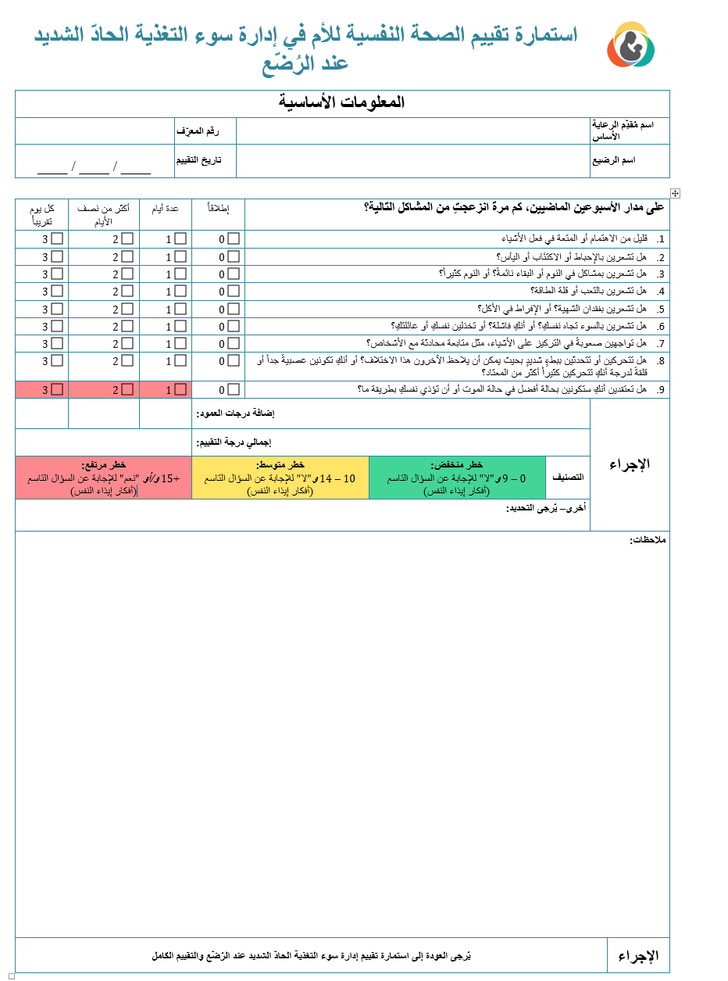
الصحة النفسية للأم التقييم العميق / التفصيلي
مركز المحتوى: CH1304412
Notes:
ما يمكن فعله: جذب انتباه المشاركين إلى نموذج تقييم الصحة النفسية للأم في إدارة الرضع الصغار و المعرضين للمخاطر التغذوية أقل من ستة أشهر و أمهاتهم (مامي) .
اشرح التالي:
إنه استبيان صحة المريض رقم 9 الذي ذكرناه للتو. إنه التقييم الكامل للصحة النفسية الذي يمكن استخدامه، عند الضرورة فقط، لإجراء تقييم أكثر تفصيلاً عن الأم.
الأسئلة: متى سنستخدم هذا التقييم؟
الإجابة: إذا كانت نتيجة تقييم الأم في (استبيان صحة المريض رقم 2) أكثر من 3.
تحدث عن الاتي:
عند طرح الأسئلة في تقييم الصحة النفسية، يُرجى محاولة جعلها تحمل سمة المناقشة أكثر من سؤال سين و جيم.
من الشائع أنّ تشعر الأمهات بأنهن يخضعن للمحاسبة بسبب مشاعرهن وعواطفهن السلبية تجاه طفلٍ رضيعٍ - لذا يُرجى اشعارهن بالاطمئنان.
عند التحدث إلى الأمهات، يُرجى عدم استخدام كلمات مثل "الاكتئاب" أو "الصحة النفسية" لأنها قد تجعل الأمهات تشعر براحةٍ أقل للتحدث.
إذا قالت الأمهات أنهن يفكرن في إيذاء أنفسهن أو أنهن قد يكن أفضل حالاً في حالة الموت، فيُرجى إحالتهن فوراً إلى خدمات الصحة النفسية المتخصصة، لأن هذا الأمر يشير إلى إصابةٍ شديدةٍ في الصحة النفسية.

Slide 62
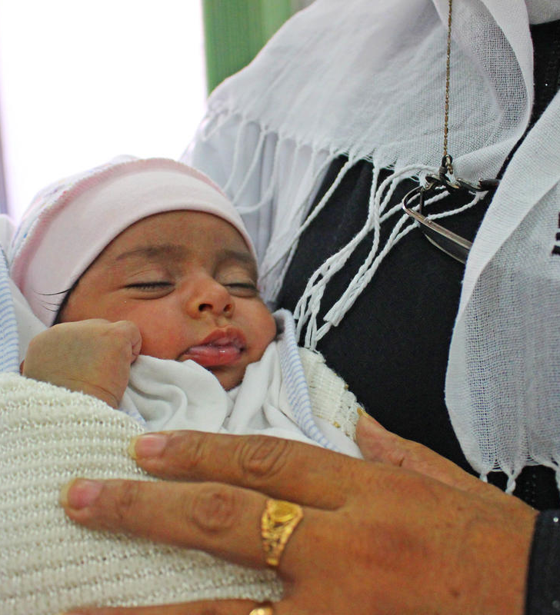
الوحدة الخامسة
تصنيف المخاطر التغذوية
منظمة إنقاذ الطفولة،

Slide 63
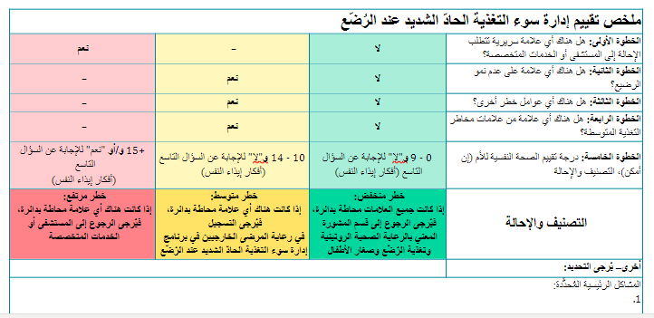
الوحدة الخامسة - النشاط تصنيف المخاطر التغذوية: ملخص التقييم
دراسة الحالة - جـ
مركز المحتوى: CH1304412
Notes:
ما يمكن فعله: يُرجى الرجوع إلى ملخص تقييم إدارة الرضع الصغار و المعرضين للمخاطر التغذوية أقل من ستة أشهر و أمهاتهم (مامي) - كما يُرجى أيضاً تمييز مخطط الألوان الذي يشبه ألوان إشارات المرور في ملخص تقييم إدارة الرضع الصغار و المعرضين للمخاطر التغذوية أقل من ستة أشهر و أمهاتهم (مامي) وفي جميع أنحاء نموذج التقييم.
الأسئلة: برأيكِ ما الذي يمثله هذا المخطط وماذا يعني بالنسبة إليكِ؟
قم بشرح الاتي: إنّ تصنيف "مخاطر تغذوية منخفضة" و"مخاطر تغذوية متوسطة" و"مخاطر تغذوية عالية" يحدِّد هذه الفئات، التي تم ترميزها بالألوان. تكون المخاطر العالية باللون الوردي، والمخاطر المتوسطة باللون الأصفر، بينما تكون المخاطر المنخفضة باللون الأخضر.
تعليمات النشاط (30 دقيقةً)
تقسيم الحضور إلى مجموعات صغيرة وتقديم كتيبات لدراسة الحالة - جـ
مطالبة المشاركين بالتدريب بالإجابة في مجموعاتهم عن تصنيف المخاطر التغذوية الذي تنتمي إليه الأم والرضيع، باستخدام استمارة تقييم إدارة الرضع الصغار و المعرضين للمخاطر التغذوية أقل من ستة أشهر و أمهاتهم (مامي) لمساعدتهم في الإجابة عن هذا السؤال (لن يكون لديهم قائمة كاملة بالمعايير لإكمال الاستمارة - ستختص هذه بالتدريب في مجالاتٍ محددةٍ فقط من اجل الممارسة).
منح المجموعات 20 دقيقةً للعمل على أكبر عددٍ ممكنٍ من 1 إلى 8.
الاجتماع مجدداً وطرح التعقيبات في جلسةٍ عامةٍ لمدة 10 دقائق، ومطالبة المتطوعين بقراءة كل دراسة حالة إفرادية ومشاركة تصنيفها.
ما يمكن فعله: طرح سؤال على المجموعة حول ما الذي سيفعلونه في حالة تصنيف الأم والرضيع ضمن التصنيف "مخاطر تغذوية منخفضة/لا توجد مخاطر تغذوية"؟
مساعدة المشاركين في التدريب على فهم أنه لا يزال يتعين عليهم المشاركة معهم في الخدمات الروتينية باستخدام مسار الرعاية الخاصة إدارة الرضع الصغار و المعرضين للمخاطر التغذوية أقل من ستة أشهر و أمهاتهم (مامي)

Slide 64
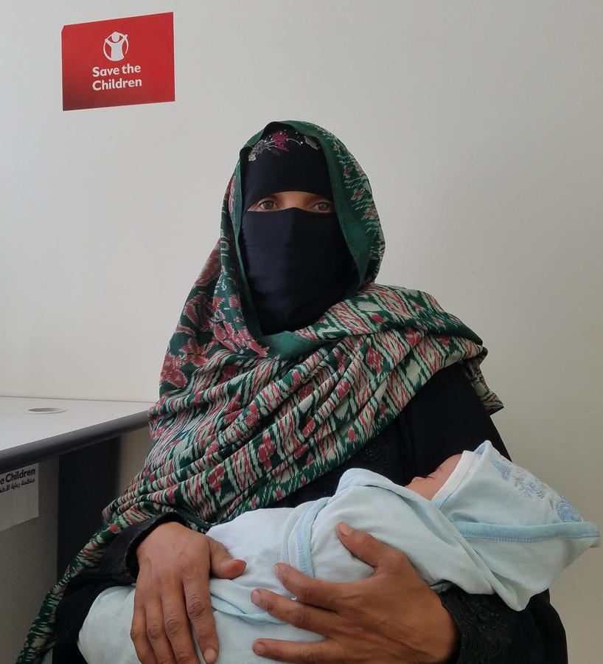
الوحدة السادسة
حزمة الدعم المتعلقة إدارة الرضع الصغار و المعرضين للمخاطر التغذوية أقل من ستة أشهر و أمهاتهم (مامي)
منظمة إنقاذ الطفولة،

Slide 65
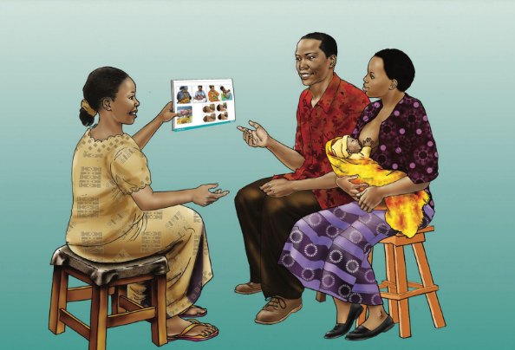
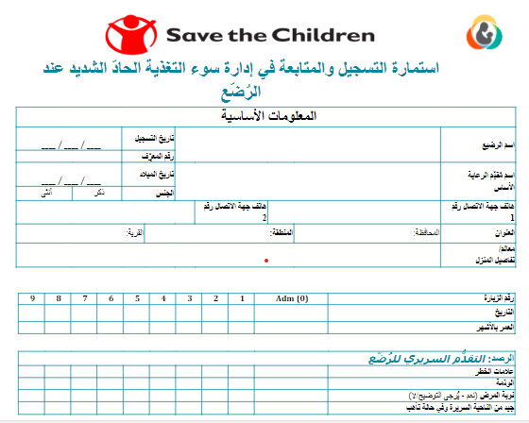
حزمة الدعم مكونات الرعاية الخاصة بـ إدارة الرضع الصغار و المعرضين للمخاطر التغذوية أقل من ستة أشهر و أمهاتهم (مامي)
تقديم المشورة حول المواضيع الأساسية لجميع المجموعات الثنائية المسجلة.
تقديم المشورة والإجراءات المصممة للتعامل مع عوامل الخطر والمشاكل المحدَّدة حسب الاقتضاء.
إحالة الأم والرضيع إلى الخدمات الأخرى ذات الصلة حسب الاقتضاء.
الرصد و المتابعة المستمرة لتقدُّم الأم ورضيعها ورفاههما في كل زيارةٍ مع تقليل عدد مرات الزيارة أو زيادتها حسب ما يراه موظف الصحة والأم مناسباً.
شريحة تم إنشاؤها بواسطة الشبكة العالمية المعنية إدارة الرضع الصغار و المعرضين للمخاطر التغذوية أقل من ستة أشهر و أمهاتهم (مامي)
مركز المحتوى: CH1304412
Notes:
تقديم تقرير عما يلي: ثمة 4 جوانب لحزمة الدعم:
تقديم الدعم
الرصد والمتابعة حتى عمر 6 أشهر
الأسئلة: لماذا قد يكون عدم الخروج من مسار الرعاية الخاصة بـإدارة الرضع الصغار و المعرضين للمخاطر التغذوية أقل من ستة أشهر و أمهاتهم (مامي) أمراً هامّاً للأمهات والأطفال؟
ما يمكن فعله: انتظر الردود من المشاركين، ثم قم بملء الفراغات بما يلي:
قد تظهر مشاكل جديدة أو يتم تحديدها في أثناء المتابعة وقد تتطلب دعماً مخصصاً أو إحالةً أيضاً.
من الهامّ أن نستمر في رصد تقدَّم المجموعات الثنائية.
يتم تقليل أو زيادة عدد الزيارات حسب ما يراه كلٌّ من موظف الصحة والأم مناسباً.

Slide 66
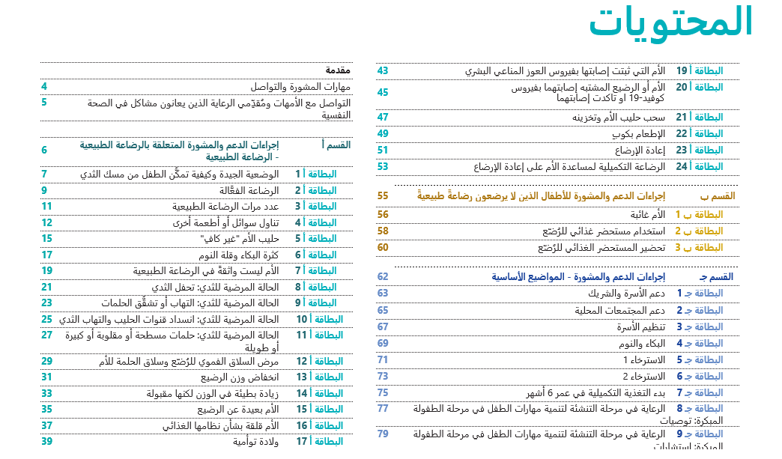
حزمة الدعم إجراءات الدعم وبطاقات المشورة
مركز المحتوى: CH1304412
Notes:
قل:
لدينا بعض إجراءات الدعم وبطاقات المشورة المحدّدة الخاصة بـإدارة الرضع الصغار و المعرضين للمخاطر التغذوية أقل من ستة أشهر و أمهاتهم (مامي) ، ولكن يمكننا أيضاً استخدام أدوات ومواد المشورة المتعلقة بتغذية الرُضّع وصغار الأطفال (IYCF) الموجودة لدينا والتي يعرفها موظفو الصحة
يمكن استخدام هذه البطاقات لتكملة أدوات المشورة المتعلقة بتغذية الرُضّع وصغار الأطفال لديكِ.
تُعتبَر هذه البطاقات موارد رئيسيةً، لأنها توفِّر الرسائل والصور الأساسية لمساعدة الأم للتغلب على مجموعةٍ متنوعةٍ من التحديات التي قد تواجهها هي ورضيعها
ثمة ثلاثة أقسام:
دعم الرضاعة الطبيعية،
ودعم الرضيع الذي يرضع رضاعةً غير طبيعية،
والمواضيع الأساسية.
ما يمكن فعله:
طلب المشاركين بقضاء فترة 5-10 دقائق في البحث في كتيب إجراءات الدعم وبطاقات المشورة.
التحدث عن كتيب إجراءات الدعم وبطاقات المشورة الخاصة بـإدارة الرضع الصغار و المعرضين للمخاطر التغذوية أقل من ستة أشهر و أمهاتهم (مامي) . وتوضيح أنه يُعتبَر مورداً رئيسياً، لأنه يوفِّر الرسائل والصور الأساسية لمساعدة الأم للتغلب على مجموعةٍ متنوعةٍ من التحديات التي قد تواجهها هي ورضيعها.

Slide 67
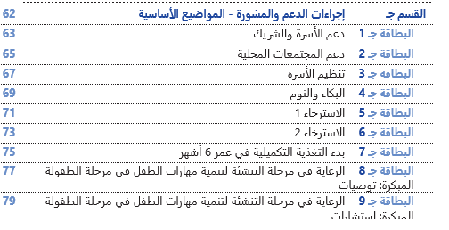
حزمة الدعم 1. تقديم المشورة حول المواضيع الأساسية لجميع المجموعات الثنائية المسجلة.
مركز المحتوى: CH1304412
Notes:
تقديم تقرير عما يلي:
المكون الأول من حزمة الدعم: تقديم المشورة بشأن المواضيع الأساسية لجميع المجموعات الثنائية المُسجَّلة
تشمل المواضيع الأساسية ما يلي:
دعم الأسرة والشريك
دعم المجتمعات المحلية
تنظيم الأسرة
البكاء والنوم
الاسترخاء
إدخال التغذية التكميلية
الرعاية في مرحلة التنشئة
إنها مواضيع ستكون داعمةً ومفيدةً لجميع مُقدِّمي الرعاية للرُضّع، وبالتالي يُطلَق عليها اسم "المواضيع الأساسية"
سنتناول كل موضوعٍ من هذه المواضيع بمزيدٍ من التفاصيل لاحقاً في التدريب
يحتوي كل موضوعٍ أساسيٍ على بطاقات المشورة الخاصة بـإدارة الرضع الصغار و المعرضين للمخاطر التغذوية أقل من ستة أشهر و أمهاتهم (مامي) لمساعدة العاملين الصحيين في تقديم الدعم في هذا المجال

Slide 68
حزمة الدعم 2. تقديم المشورة والإجراءات المصممة للتعامل مع عوامل الخطر والمشاكل المحدَّدة حسب الاقتضاء.
مركز المحتوى: CH1304412
Notes:
تقديم تقرير عما يلي:
المكون الثاني من حزمة الدعم: يمكن للمشورة المصممة خصيصاً اتخاذ إجراءات لمعالجة عوامل الخطر والمشاكل المحددة، إنها المشورة الفردية (1 الى 1) التي من المحتمل أن تكونوا أكثر درايةٍ بها و مألوف لديكم.
إنه المجال الذي يقدم فيه العاملين الصحيين مشورةً محددةً للمشاكل والتحديات وعوامل الخطر التي تم تحديدها في تقييم إدارة الرضع الصغار و المعرضين للمخاطر التغذوية أقل من ستة أشهر و أمهاتهم (مامي) .
على سبيل المثال، في حالة ملاحظة وضعيةٍ غير صحيحةٍ/طريقة اطباق الطفل بالثدي بشكل غير صحيح في أثناء الرضاعة الطبيعية في تقييم إدارة الرضع الصغار و المعرضين للمخاطر التغذوية أقل من ستة أشهر و أمهاتهم (مامي) ، يمكن تقديم المشورة الشخصية المستهدفة لدعم الأم للتغلب على هذا التحدي وتصحيح الوضعية وطريقة مسك الطفل بالثدي لتحسين طريقة الرضاعة الطبيعية
سننظر أيضاً في مجموعة متنوعة من السيناريوهات وبطاقات المشورة الخاصة بـإدارة الرضع الصغار و المعرضين للمخاطر التغذوية أقل من ستة أشهر و أمهاتهم (مامي) المضمنة بمزيدٍ من التفاصيل خلال النشاط القائم على السيناريو لاحقاً في هذا التدريب.

Slide 69
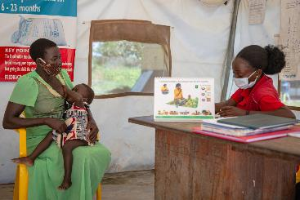
حزمة الدعم تعريف المشورة
تفاعل ثنائي الاتجاه بين مقدم مشورة مدرب وأم واحدة أو أكثر من الأمهات أو مُقدِّمي الرعاية الآخرين للأطفال (عادةً).
تتضمَّن العملية الاستماع إلى المخاوف، ومناقشة الأسئلة، وتقديم التوجيه بشأن ممارسات التغذية والرعاية، ومراقبة العملية الطبيعية للرضاعة الطبيعية والتحديات المتعلقة بها وتقييمها.
مركز المحتوى: CH1304412
Notes:
الأسئلة: ما المقصود بالمشورة المتعلقة بتغذية الرُضّع وصغار الأطفال؟ هل يمكنكِ وصفها بكلماتكِ الخاصة؟
تفاعل ثنائي الاتجاه بين مقدم مشورة مُدرَّب في مجال تغذية الرُضّع وصغار الأطفال وأم واحدة أو أكثر من الأمهات أو مُقدِّمي الرعاية الآخرين للأطفال (عادةً). تتضمَّن العملية الاستماع إلى المخاوف، ومناقشة الأسئلة، وتقديم التوجيه بشأن ممارسات تغذية الرُضّع وصغار الأطفال، ومراقبة العملية الطبيعية للرضاعة الطبيعية والتحديات المتعلقة بها وتقييمها.
يهدف تقديم المشورة إلى تمكين مُقدِّمي الرعاية من إطعام أطفالهم ورعايتهم على النحو الموصى به، مع مراعاة مواقفهم الشخصية ورغباتهم
اسئل: كيف يختلف هذه الأمر عن تعليم الرضاعة الطبيعية أو مشاركة الرسائل الرئيسية في تغذية الرُضّع وصغار الأطفال؟
يتمثل الاختلاف الرئيسي في تفاعلات الاستماع والتعلُّم واكتساب المهارات التي تحدث في أثناء تقديم المشورة لدعم الشخص الذي يتلقى المشورة في اتخاذ القرار.

Slide 70
حزمة الدعم عملية المشورة
مركز المحتوى: CH1304412
Notes:
الفيديو متاح باللغة الإنجليزية فقط. من الممكن تفعيل الترجمة من الصفحة الرئيسية لليوتيوب. يوصى بتحضيره قبل بداية اليوم التدريبي. قم بتنشيط زر الترجمة ثم في زر الاعدادات حدد: الإنجليزية (يتم إنشاؤها تلقائيًا)، سيتم عرض 3 خيارات، حدد الترجمة التلقائية ثم حدد اللغة التي تحتاجها
الأسئلة: ما هي الخطوات الثلاث المتضمنة في عملية تقديم المشورة؟
التقييم
والتحليل
واتخاذ الإجراء
الخطوة الأولى: التقييم - طرح الأسئلة والاستماع والمراقبة
الخطوة الثانية: التحليل: تحديد الصعوبة وفي حالة وجود أكثر من صعوبة، يُرجى ترتيب الصعوبات حسب الأولوية
قل: نشاهد الآن جزءاً من مقطع فيديو يوضح بعض المهارات الأساسية في أثناء زيارة تقديم مشورة. في أثناء المشاهدة، يُرجى تدوين بعض المهارات الأساسية التي يذكرونها، وسنناقشها بعد ذلك.
مشاهدة الفيديو حتى الدقيقة 2:30 فقط: https://www.youtube.com/watch?v=RBGZ44NbeoU&t=596s
الأسئلة: ما هي المهارات الأساسية للمشورة الإيجابية سريعة الاستجابة المذكورة؟ وهل لديكِ أي مهارات اخرى تريدون ذكرها؟
ما يمكن فعله: إنشاء قائمة على لوحة ورقية/سبورة بيضاء
مواضيع النقاش:
يوضِّح الفيديو مهارات المشورة التالية:
اللطف والاحترام
المقدمات
الجلوس في المستوى نفسه
علاقة ودية ومفتوحة
إظهار اهتمام حقيقي
التواصل بالعين
منحها فرصة للتحدث
تلخيص ما تقول
ردود مدروسة
تجنب إصدار الأحكام وإيماءات التعنيف
اتصال حقيقي لبناء الثقة
الاستماع باهتمام
أمثلة على المهارات الأساسية للمشورة الفعَّالة التي يمكن ذكرها:
مهارات الاستماع الجيدة، منحهن الفرصة للتحدث
مهارات اتصال شفوية ممتازة
القدرة على بناء علاقاتٍ جيدةٍ فضلاً عن الثقة
الصبر
العطف
اللطف والاحترام
الجلوس في المستوى نفسه
علاقة ودية ومفتوحة
إظهار اهتمام حقيقي
إنشاء تواصل بالعين
ردود مدروسة
تجنب إصدار الأحكام وإيماءات التعنيف
اتصال حقيقي لبناء الثقة

Slide 71
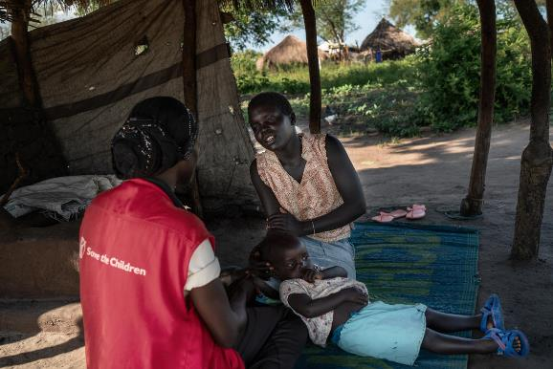
الوحدة السادسة - النشاط مهارات الاستماع والتعلُّم
مركز المحتوى: CH1304412
Notes:
تعليمات النشاط (10 دقائق)
تقسيم المشاركين إلى مجموعات ثنائية. مطالبتهم بسرد كل واحد منهما قصة للآخر في الوقت نفسه لمدة دقيقتين.
ثم الاجتماع مرة أخرى في مجموعةٍ كبيرةٍ:
الأسئلة:
كيف شعرتِ عند الحديث في الوقت نفسه مع شخصٍ آخرٍ؟
هل فهمتِ أي شيء من القصة؟
تكرار التمرين في المجموعات الثنائية نفسها، ولكن هذه المرة يروي الشخص الأول قصته ويستمع الشخص الثاني.
ثم، يكرِّر الشخص الثاني القصة مرةٍ أخرى للشخص الأول
ما يمكن فعله: مطالبة المشاركين بالاجتماع مرةٍ أخرى في مجموعةٍ كبيرةٍ.
الأسئلة:
ما القدر الصحيح من قصتكِ التي فهمه شريكك في النشاط؟
كيف كنت تشعر وأنتِ تروي قصتكِ وترى شخصاً يستمع إليكِ؟
الأسئلة: ما الأشياء التي فعلتها للتأكد من أنّ الشريك كان يستمع إليكِ؟
ما يمكن فعله: وضع قائمة بالإجابات على لوحة ورقية، والاستكشاف إلى أن يتم ذكر مهارات الاستماع والتعلُّم التالية/ملء الفراغات حسب الضرورة:
التواصل غير اللفظي
الحافظ على رأسكِ في المستوى نفسه
الانتباه (التواصل بالعين)
إزالة الحواجز (الجداول والملاحظات)
أخذ الوقت كاملاً
وضع الأسلوب المناسب
استخدام الردود والإيماءات التي توضِّح الاهتمام
قل: مهارات الاستماع والتعلُّم هي مجموعة هامّة من المهارات التي يجب تعلُّمها وممارستها لتكوني مقدمة مشورة فعالةً.
ما يمكن فعله: تقديم استعراض عام حول كتيب مهارات الاستماع والتعلُّم.

Slide 72
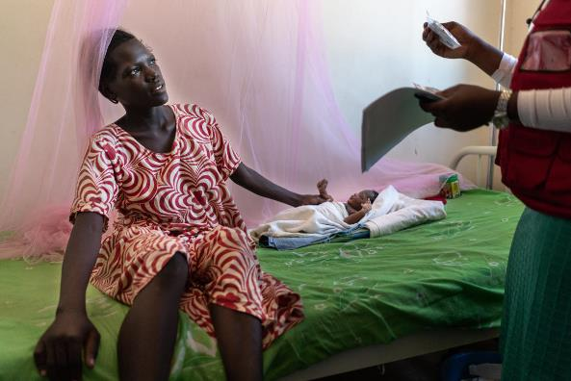
الوحدة السادسة - النشاط مهارات الاستماع والتعلُّم
مركز المحتوى: CH1304412
Notes:
تعليمات النشاط (5 دقائق)
الأسئلة: ما الذي يساعد في منح الثقة والدعم لمُقدِّم الرعاية؟
ما يمكن فعله: وضع قائمة بالإجابات على لوحة ورقية، والتحقق إلى أن يتم سرد المهارات أدناه/ملء الفراغات باستخدام ما يلي:
مواضيع النقاش:
مهارات الدعم وبناء الثقة:
تقبل ما تفكر فيه الأم وتشعر به (لبناء الثقة، وترك الأم تتحدث عن مخاوفها قبل تصحيح المعلومات)
الاعتراف بما تفعله الأم والطفل بشكل صحيح والثناء عليه
تقديم مساعدات عملية
تقديم قدرٍ قليلٍ من المعلومات ذات الصلة
استخدام لغةٍ بسيطةٍ
استخدام بطاقة (بطاقات) المشورة المناسبة
تقديم اقتراح أو اقتراحين، وليست أوامر
ما يجب فعله: المناقشة والتلخيص.
الثناء على الأم/مُقدِّم الرعاية وتشجيعها
في حالة وجود أكثر من صعوبةٍ - فيُرجى ترتيب الصعوبات حسب الأولوية، حيث لا يمكن معالجة جميع الصعوبات في دورةٍ واحدةٍ.
تحديد قدرٍ صغيرٍ من المعلومات ذات الصلة بوضع الأم.
تقديم التوصيات والاتفاق على الإجراءات مع مُقدِّم الرعاية: ينبغي أن تتضمّن هذه الخطوة من 2 إلى 3 إجراءات لكل دورة مشورة، وينبغي أن تكون توصيةً عمليةً يمكن رصدها في أثناء المتابعة، مثل محاولة الإرضاع من الثدي مرتين أخريين كل يوم

Slide 73
حزمة الدعم دليل الإرشادات المُكوَّن من 3 خطوات
التقييم التغذية المناسبة للعمر وحالة الأم/الأب/مُقدِّم الرعاية والطفل: طرح الأسئلة والاستماع والمراقبة. والحصول على صورةٍ كاملةٍ.
التحليل مقارنة (غير مُعلَنة) لما تم تعلُّمه وفقاً للتوصيات الخاصة بعمر الطفل. تحديد المشاكل وترتيبها حسب الأولويات في حالة وجود أكثر من مشكلة.
الإجراء مناقشة واقتراح قدرٍ صغيرٍ من المعلومات ذات الصلة، والاتفاق على خيار قابل للتنفيذ ومُحدَّد بفترة زمنية يمكن للأم/الأب/مُقدِّم الرعاية تجربته.
مركز المحتوى: CH1304412
Notes:
ما يجب فعله: تشغيل الفيديو الذي يوضح دعم الرضاعة الطبيعية وخطوات المشورة الثلاثة (الدقيقة 11:04)
رابط النسخ الاحتياطي للفيديو عند الضرورة: : Helping a Breastfeeding Mother - Video - Global Health Media Project

Slide 74
الوحدة السادسة - النشاط مراحل تغيير السلوك
ما الذي نحتاجه لإحداث تغيير إيجابي ومستدام في السلوك؟
مركز المحتوى: CH1304412
Notes:
قل: من خلال تقديم المشورة، نريد تحقيق تغيير إيجابي ومستدام في السلوك. لنلقِ نظرةً على ما نحتاجه حتى نتمكَّن من القيام بذلك الأمر.
تعليمات النشاط (15 دقيقةً)
تقسيم المشاركين إلى 4-6 مجموعات.
تزويد كل مجموعةٍ بنسخةٍ واحدةٍ من: ورقة النشاط_مراحل التغيير مع كل خطوةٍ مقصوصةٍ (أو إعطاء كل مجموعة مقص)، ورقة بيضاء من اللوحات الورقية وعصا غراء أو شريط لاصق شفاف.
تقرِّر كل مجموعةٍ ترتيب المراحل بدايةً من المرحلة الأولى: عدم معرفة أي شيء بشأن هذا الأمر، إلى المرحلة الأخيرة.
بمجرد أن تقرِّر المجموعات، ينبغي لهم الالتزام بالمراحل حسب الترتيب المقرر.
تبدِّل كل مجموعةٍ إجاباتها مع مجموعة أخرى تمنحهم علامات بالترتيب الصحيح أو غير الصحيح.
استخدام الشريحة التالية لإظهار الإجابات الصحيحة.

Slide 75
حزمة الدعم النقاط الرئيسية للمشورة
مراحل نموذج التغيير
إبلاغ الآخرين عن هذا الأمر
تقديم الدعم المستمر
متابعة القيام بهذا الأمر
الثناء/مناقشة الفوائد
تجربة هذا الأمر
الوصول إلى اتفاق
العزم على محاولة تجربة هذا الأمر
التشجيع
معرفة معلومات عن هذا الأمر
تقديم معلومات
عدم معرفة أي شيء بشأن هذا الأمر
مركز المحتوى: CH1304412
Notes:
ما يمكن فعله: الاستفسار من كل مجموعةٍ عن درجاتها من 5 وإعلان اسم الفائز.
ما يمكن فعله: التحدث عن الإجراءات الداعمة المميزة بالأسهم، والتي يمكن لموظف الصحة أو التغذية القيام بها لتشجيع التقدُّم في الخطوات.
المَراجع: اليونيسف. المجموعات التدريبية المجتمعية. 2013، الدورة الرابعة، دليل المُيسِّر، الصفحات 38-40. http://www.unicef.org/nutrition/files/Facilitator_Guide_September_2013.pdf

Slide 76
حزمة الدعم 3. إحالة الأم والرضيع معاً إلى الخدمات الأخرى ذات الصلة حسب الاقتضاء
كيف يمكننا تحقيق أقصى استفادة من الخدمات الأخرى؟
مركز المحتوى: CH1304412
Notes:
تحدث عن:
المكون الثالث من حزمة الدعم: إحالة الأم والرضيع معاً إلى الخدمات الأخرى ذات الصلة حسب الاقتضاء
قد يكون هناك مجموعات ثنائية من الأمهات والرُضّع لديها تحديات نكتشف أننا لا نستطيع معالجتها في خدماتنا
في هذه الحالة، نحتاج إلى بذل قصارى جهدنا لإحالتهم إلى مراكز الخدمات المناسبة لتلبية تلك الحاجة أو معالجة هذه التحديات
تعليمات النشاط (10 دقائق):
في الجلسة العامة، يجب استخدم السيناريوهات الواردة في الوحدة الخامسة_ورقة النشاط_دراسات الحالة (جـ )
قراءة سيناريوهات الحالة واحداً تلو الآخر
طرح الأسئلة عن كلٍّ مما يلي:
هل ستلبي الخدمات التي يقدمها مسار الرعاية الخاصة بـإدارة الرضع الصغار و المعرضين للمخاطر التغذوية أقل من ستة أشهر و أمهاتهم (مامي) احتياجات الزوجين (الأم والرضيع)؟
ما هي الخدمات الأخرى التي قد يتطلب الاحالة إليها للزوجين (الأم والرضيع) في السيناريوهات؟
يمكن للميسِّر العثور على الإجابات في الدورة الرابعة_كتيب الميسِّر_دراسات الحالة جـ - الإجابات
الأسئلة: ما هي التحديات الأخرى التي قد تواجهها الأمهات أو الرُضّع والتي قد تستلزم إحالتهما؟ وإلى أين ستتم إحالتهما؟
ما يمكن فعله: تيسير مناقشة حول إحالة المشاكل التي لا يمكن معالجتها بواسطة بـإدارة الرضع الصغار و المعرضين للمخاطر التغذوية أقل من ستة أشهر و أمهاتهم (مامي) مباشرةً، ومنها على سبيل المثال، المرض الحاد في الصحة النفسية، وسوء التغذية لدى الأمهات إلى برنامج إدارة سوء التغذية الحادّ الشديد (سيمام) او (ايمام)، والمرض إلى الدكتور، وانعدام الأمن الغذائي بسبب المشاكل المالية التي تؤثِّر في نتائج الطفل - قد يرتبط ذلك بمشاريع الأمن الغذائي وسُبُل العيش/المساعدة النقدية/الحماية الاجتماعية

Slide 77
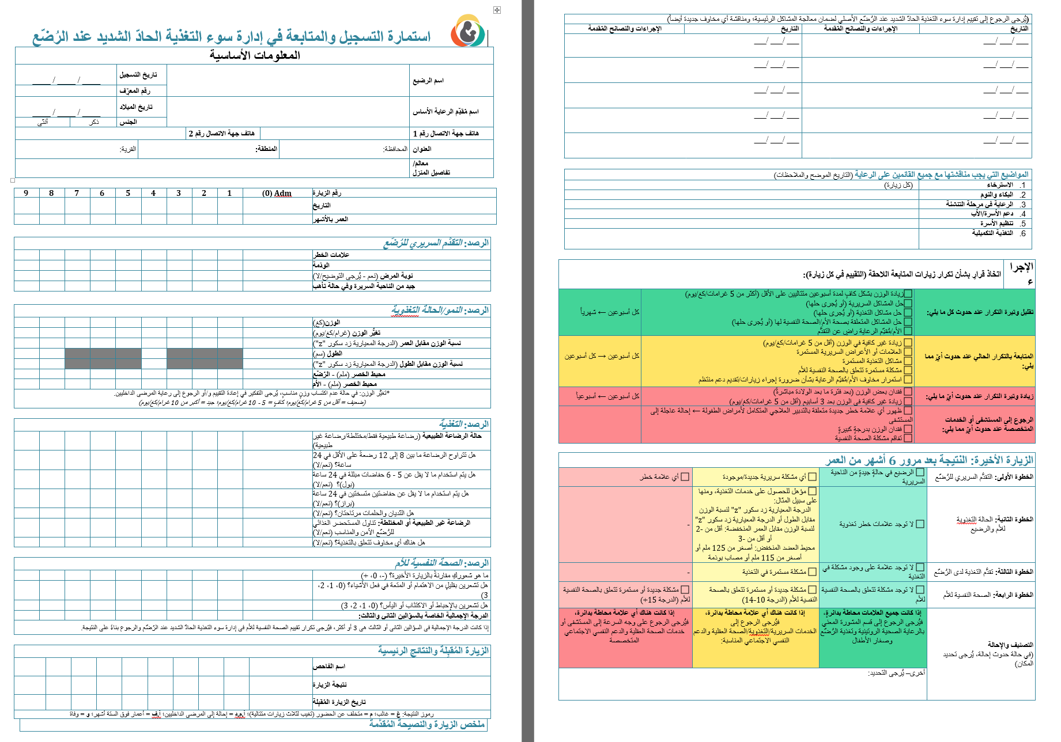
حزمة الدعم 4. الرصد و المتابعة المستمرة لمدى تقدُّم الأم والرضيع ورفاههما في كل زيارةٍ
مركز المحتوى: CH1304412
Notes:
ما يمكن فعله: توزيع استمارة التسجيل والمتابعة
تقديم تقرير عما يلي:
المكون الرابع من حزمة الدعم: الرصد و المتابعة المستمرة لمدى تقدُّم الأم والرضيع ورفاههما في كل زيارةٍ.
بالنسبة إلى [اسم السياق]، في البداية سنرى الزوجين الأم والرضيع المُسجَّلين كل [إضافة عدد الزيارات المُحدَّدة للسياق]
في كل زيارةٍ، نريد رصد و متابعة تقدُّم الرضيع والأمهات وتقييم أي عوامل خطر جديدة
نستخدم استمارة التسجيل والمتابعة لإرشادنا في هذه العملية.
في كل زيارةٍ، نرصد كيفية تقدُّم كلٍّ من الرضيع والأم في كل زيارةٍ، ونجري فحصاً للتحقق من أي علاماتٍ خطرٍ، أو أمراضٍ جديدةٍ، أو التغذيةٍ المستمرةٍ أو الجديدةٍ، أو مشاكل الصحة النفسية للأم.
في كل زيارةٍ، نراقب نمو الرضيع، لأننا في النهاية نريد أن يكتسب الرضيع وزناً كما نتوقع - وبالنسبة إلى الرُضّع ممن تقل أعمارهم عن 6 أشهر، تكون الزيادة الطبيعية 500 غرام أو 0.5 كغ شهرياً على الأقل.
نحسب زيادة الوزن بالغرام/كغ/يوم. إنّ العتبة الخاصة بالرُضّع ممن تقل أعمارهم عن 6 أشهر هي 5 غرامات/كغ/يوم. إذا كان الرضيع يكتسب وزناً أقل من هذه العتبة، فإنّ معدل اكتساب الوزن ليس كافياً.
في كل زيارةٍ، نقدم المشورة الموجَّهة للأم أو مُقدِّم الرعاية حول التحديات التي حدَّدناها في التقييم الأوَّلي، و/أو أي تحديات جديدة تم تحديدها في أثناء زيارات المتابعة.
من الهامّ متابعة رصد التسجيلات بحثاً عن أي مخاوفٍ جديدةٍ ولكن أيضاً تتبع تقدُّم الأم والرضيع في كل زيارةٍ.
يعتمد عدد مرات متابعة رؤية الأم والرضيع على مدى تقدُّمهما.

Slide 78
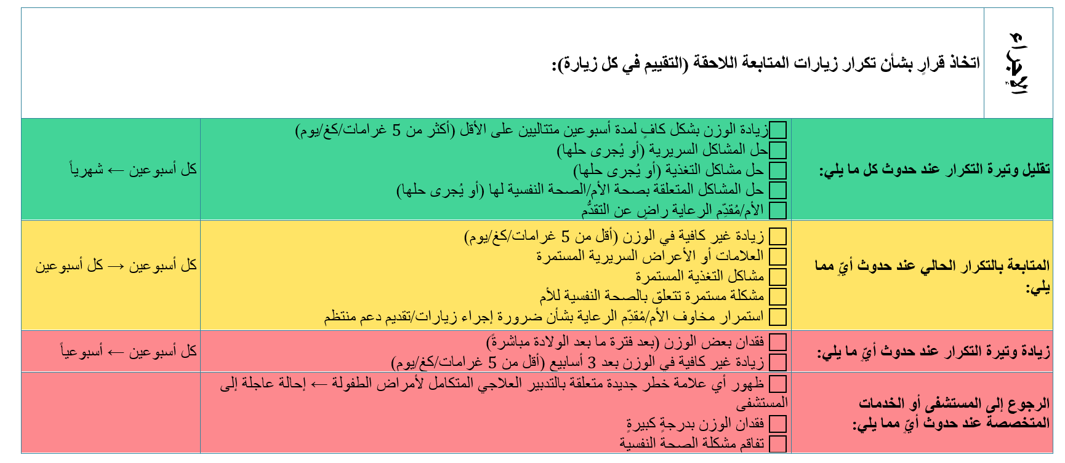
حزمة الدعم الرصد: تخفيف حدة الرعاية
مركز المحتوى: CH1304412
Notes:
تقديم تقرير عما يلي:
إذا كان أداءهما جيداً، يمكن تقليل عدد مرات رؤيتهما
إذا بدأت حالة كلٍّ منهما في التدهور مرة أخرى أو ظهرت "مخاطر" جديدة، يمكن زيادة عدد مرات الزيارة مرة أخرى
في حالة ظهور أي مضاعفات في أي وقت، ستتم إحالتهما إلى مركز الاستقرار
ينبغي أن تكون هذه الزيارات مرنةً ومناسبةً لتقدُّم الأم والرضيع
الفكرة ليست زيادة العبء على العامل الصحي أو الأم
تقديم تقرير عما يلي:
نحدِّد ما إذا كانوا يعملون بشكلٍ جيدٍ أم لا وفقاً للمعايير المدرجة في هذا الجدول
نطّلع على زيادة الوزن، بالغرام/كغ/يوم، وما إذا كانت هناك أي مشاكل تتعلق بالصحة النفسية أو التغذية أو صحة الأم

Slide 79
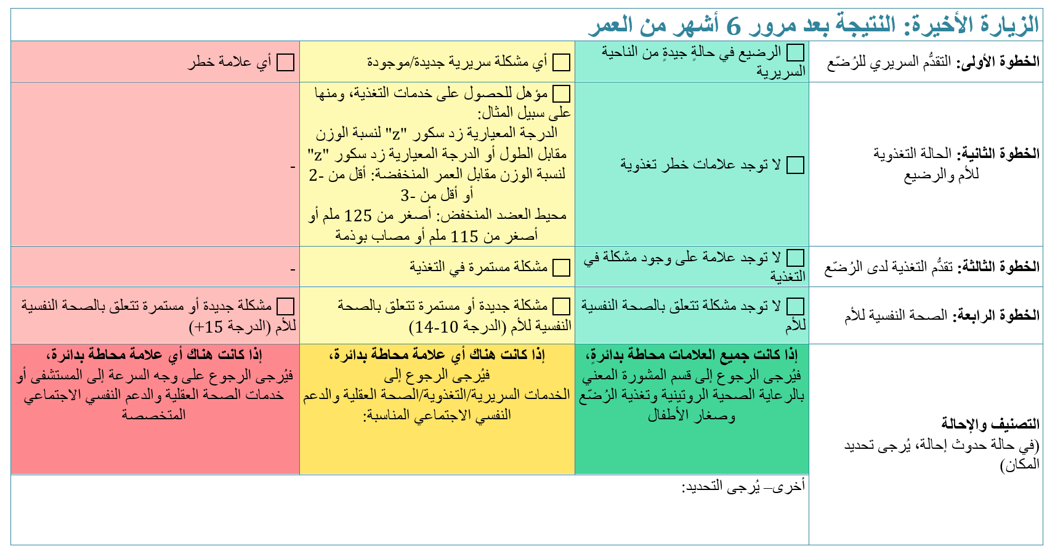
حزمة الدعم استعراض النتائج لدى الأطفال الذي وصلت أعمارهم 6 أشهر
مركز المحتوى: CH1304412
Notes:
تقديم تقرير عما يلي:
في عمر الستة أشهر، ينبغي أن يجري كل رضيع وأم زيارةً نهائيةً بعمر "الستة أشهر".
وتتعلق هذه الزيارة بتحديد ما إذا كان يلزم استمرار الدعم المطلوب في عمر 6 أشهر أم لا.
هل الأم معرّضة للخطر؟ هل الرضيع معرَّض للخطر؟
اسأل: إذا كان الرضيع مصاباً في زيارة الستة أشهر، فماذا تفعلين؟
الإجابة: الاحالة الى برنامج الرعاية المجتمعية لحالات سوء التغذية الحاد (سيمام) للأطفال دون سن الخامسة للتقييم والقبول.
اسأل: إذا كان الرضيع يعاني مشكلة تغذوية في عمر 6 أشهر، فماذا تفعلين؟
الإجابة: الاحالة إلى برنامج دعم تغذية الرُضّع وصغار الأطفال (IYCF)، حيث تُحدَّد المشورة الشخصية بشكل مثالي نظراً لوجود مشكلة.
الأسئلة: إذا كانت الأم مصابةً بمشكلة في الصحة النفسية في استعراض الستة أشهر الأولى من العمر، فماذا تفعلين؟
الإجابة: التأكد من احالة و توصيل الأم إلى خدمات دعم الصحة النفسية
الأسئلة: إذا كان الرضيع والأم يتمتعان بصحةٍ جيدةٍ من الناحية التغذوية، ولم يظهر عليهما أي مشاكل في التغذية أو مشاكل سريرية، أو مخاوف تتعلق بالصحة النفسية، فماذا تفعلين؟
الإجابة: في حالة عدم وجود أي خطر، يمكن للأم والطفل الاستمرار في تلقي الرعاية الصحية الروتينية ومنها على سبيل المثال، ضمان حضورهما مواعيد التطعيمات وتشجيعهما على طلب دعم تغذية الرُضّع وصغار السن (IYCF) و في حالة حدوث أي مشاكل في التغذية وطلب الرعاية الصحية في حالة مرض الأم أو الطفل.
وضح الاتي: بالإضافة إلى ضمان استمرارية الرعاية، فإنّ استعراض نتائج الستة الأشهر الأولى من العمر هامّ أيضاً لأنه يسمح لنا بتقييم تأثير برنامج إدارة الرضع الصغار و المعرضين للمخاطر التغذوية أقل من ستة أشهر و أمهاتهم (مامي) من خلال معرفة نتائج الرضيع والأم عند وقت الخروج من البرنامج.
قل: سيكون هناك بعض الرُضّع والأمهات الذين يخرجون من البرنامج قبل بلوع 6 أشهر، ومنهم على سبيل المثال:
أولئك الذين يتخلفون عن الحضور
أو ينتقلون إلى برامجٍ أخرى (يرنامج مامي في مكان اخر)
أو في حالة وفاة الرضيع.
في هذه الحالات، قد لا يكون من الممكن الحصول على بيانات الخروج ولكن يمكن ترميزها على أنها حالة تخلف عن الحضور أو نقل أو وفاة.

Slide 80
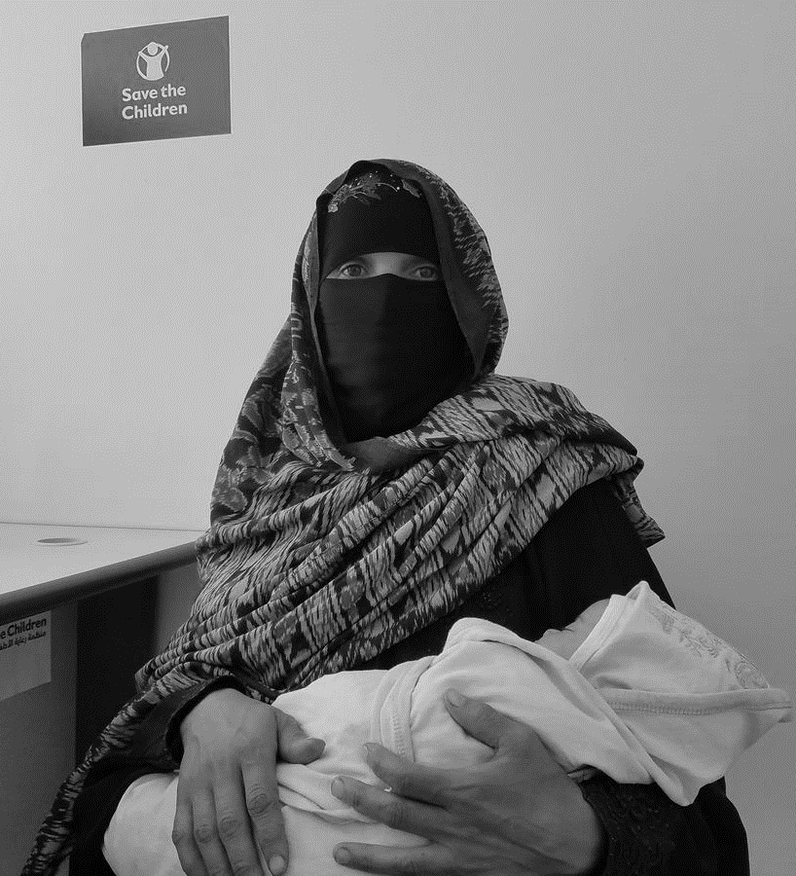
حزمة الدعم
المواضيع الأساسية
منظمة إنقاذ الطفولة،

Slide 81
حزمة الدعم المواضيع الأساسية
الاسترخاء
مركز المحتوى: CH1304412
Notes:
قل: سنلقي نظرةً على الموضوع الأساسي الاسترخاء.
اسئل: لماذا تعتقدين أننا ندرج الاسترخاء كموضوعٍ أساسيٍ في مسار الرعاية الخاصة إدارة الرضع الصغار و المعرضين للمخاطر التغذوية أقل من ستة أشهر و أمهاتهم (مامي) ؟
قم بـ: تشجيع المناقشة النشطة حول سبب أهمية الاسترخاء.
مواضيع النقاش
قد يؤثِّر كلٌّ من القلق والتعب والضغط العاطفي في نجاح الرضاعة الطبيعية.
تساعد أساليب الاسترخاء في تحفيز تدفق الحليب والمساهمة في نجاح الرضاعة الطبيعية واستمرارها. كلما شعرت الأم بالاسترخاء بشكلٍ أكبر، زاد تدفق الحليب.

Slide 82
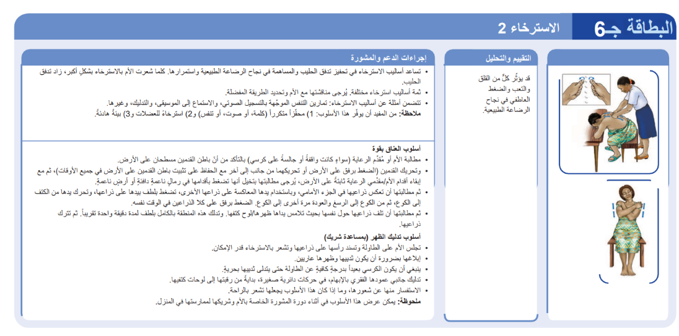
حزمة الدعم - المواضيع الأساسية أساليب الاسترخاء: سيناريو
أنجبت [الاسم – مريم مثلاً] توأمين منذ شهر.
ومنذ أسبوعين، فقد والد الطفلين وظيفته واضّطر للسفر للعثور على عمل. تشعر [الاسم – مريم مثلاً] بالقلق بشأن المستقبل وتعاني درجةً متزايدةً من التوتر. أصيب أحد التوأمين بنزلة برد الأسبوع الماضي وكان يبكي معظم الليالي. وكانت [الاسم – مريم مثلاً] تشعر بالإرهاق.
مركز المحتوى: CH1304412
Notes:
تعليمات النشاط
ما يمكن فعله: مطالبة أحد المتطوعين بقراءة السيناريو على الشاشة
قل: يرجى الرجوع إلى البطاقة جـ5 وجـ6، وقضاء بضع دقائق لقراءة المحتوى.
ما يجب فعله: منح المشاركين بضع دقائق للقراءة.
ما يمكن فعله: مطالبة أحد المتطوعين بأن يؤدي دوراً حول ماذا يمكن ان يفعله في هذا السيناريو.
ما يمكن فعله: مطالبة المشاركين الآخرين بالتفكير والتعقيب على أداء الدور.
مواضيع النقاش
ثمة أساليب استرخاء مختلفة. يُرجى مناقشتها مع الأم وتحديد الطريقة المفضلة.
تتضمن أمثلة عن أساليب الاسترخاء: تمارين التنفس الموجَّهة بالتسجيل الصوتي، والاستماع إلى الموسيقى، والتدليك، وغيرها.
التنفس العميق: يستخدم في المواقف العصيبة، التي يدخل الشخص في وضعية المواجهة أو الهروب. وفي هذه الوضعية، يُظهر الشخص عقلاً "مشوشاً"، ويتعرق، وتبدأ عضلاته في التوتر، ويزداد معدل ضربات قلبه، وما إلى ذلك.
في المواقف العصيبة، يصبح التنفس سريعاً وضحلاً. يعمل التنفس العميق على تهدئة الجسم لأن هذا الأمر ما يفعله الجسم عندما يكون هادئاً.
التصور: تخيُّل شيء يجعلكِ هادئةً أو شيء تحبينه. التفكير في تفاصيل الشكل العام له، هل الجو دافئ؟ وما إلى ذلك
أسلوب العناق بقوة
• مطالبة الأم أو مُقدِّم الرعاية (سواءٍ كانت واقفةً أو جالسةً على كرسي) بالتأكد من أنّ باطن القدمين مسطحان على الأرض.
• تحريك القدمين (الضغط برفق على الأرض أو تحريكهما من جانب إلى آخر مع الحفاظ على تثبيت باطن القدمين على الأرض في جميع الأوقات)، ثم مع إبقاء أقدام الأم/مقدِّمي الرعاية ثابتةً على الأرض، يُرجى مطالبتها بتخيل أنها تضغط بأقدامها في رمالٍ ناعمةٍ دافئةٍ أو أرضٍ ناعمةٍ.
• ثم مطالبتها أن تعكس ذراعيها في الجزء الأمامي، وباستخدام يدها المعاكسة على ذراعها الأخرى، تضغط بلطف بيدها على ذراعها، وتحرك يدها من الكتف إلى الكوع، ثم من الكوع إلى الرسغ والعودة مرة أخرى إلى الكوع. الضغط برفق على كلتا الذراعين في الوقت نفسه.
• ثم مطالبتها أن تلف ذراعيها حول نفسها بحيث تلامس يداها ظهرها/لوح كتفها. وتدلك هذه المنطقة بالكامل بلطفٍ لمدة دقيقةٍ واحدةٍ تقريباً. ثم تترك ذراعيها.
أسلوب تدليك الظهر (بمساعدة شريك)
• تجلس الأم على الطاولة وتسند رأسها على ذراعيها وتشعر بالاسترخاء قدر الإمكان.
• إبلاغها بضرورة أن يكون ثدييها وظهرها عاريين.
• ينبغي أن يكون الكرسي بعيداً بدرجةٍ كافيةٍ عن الطاولة حتى يتدلى ثدييها بحريةٍ.
• تدليك جانبي عمودها الفقري بالإبهام، في حركات دائرية صغيرة، بدايةً من رقبتها إلى لوحات كتفيها.
• الاستفسار منها عن شعورها، وما إذا كان هذا الأسلوب يجعلها تشعر بالراحة. ملحوظة: يمكن عرض هذا الأسلوب في أثناء دورة المشورة الخاصة بالأم وشريكها لممارستها في المنزل.

Slide 83
حزمة الدعم المواضيع الأساسية
البكاء والنوم
مركز المحتوى: CH1304412
Notes:
قل: سنلقي نظرةً على الموضوع الأساسي البكاء والنوم.
الأسئلة: لماذا تعتقدون أننا ندرج البكاء والنوم كموضوعٍ أساسيٍ في مسار الرعاية الخاصة إدارة الرضع الصغار و المعرضين للمخاطر التغذوية أقل من ستة أشهر و أمهاتهم (مامي)؟
ما يمكن فعله: تشجيع المشاركين على المناقشة النشطة و الفعالة حول سبب أهمية الاسترخاء.
مواضيع النقاش
البكاء أمر طبيعي وهو الطريقة التي يعبِّر بها الأطفال عن أنفسهم.
يبكي بعض الأطفال أكثر من غيرهم بينما يبكي البعض الآخر عند عدم حدوث أي شيء خاطئ معهم.
بالنسبة إلى طفل يبلغ من العمر شهرين، يمكن أن تتراوح مدة البكاء بين 30 دقيقةً في اليوم و5-6 ساعات في اليوم.
قد يزداد البكاء، أحياناً في وقتٍ متأخرٍ بعد الظهر وبداية المساء، في عمر 6-8 أسابيع
قد يضع البكاء الأم/مُقدِّم الرعاية والأسرة تحت ضغط ويتسبَّب في إرهاقها ويضغط على مُقدِّم الرعاية الأساسي للبحث عن طرق لتهدئة الرضيع.
إن تقديم سُبُل دعم مفيدة حول طرق تهدئة الرضيع الذي يبكي يمكن أن يكون مفيداً بشكلٍ لا يصدق ويخفِّف من هذا التوتر للأم.
يختلف جميع الأطفال في النوم. قد لا ينام بعض الأطفال لفتراتٍ طويلةٍ.
يمكن أن يتسبَّب البكاء أيضاً في إرهاق وإجهاد الأم/مُقدِّم الرعاية.
يمكن أن يكون تقديم نصائحٍ مفيدةٍ حول النوم الصحي والآمن أمراً مفيداً جداً لأم الرضيع.

Slide 84
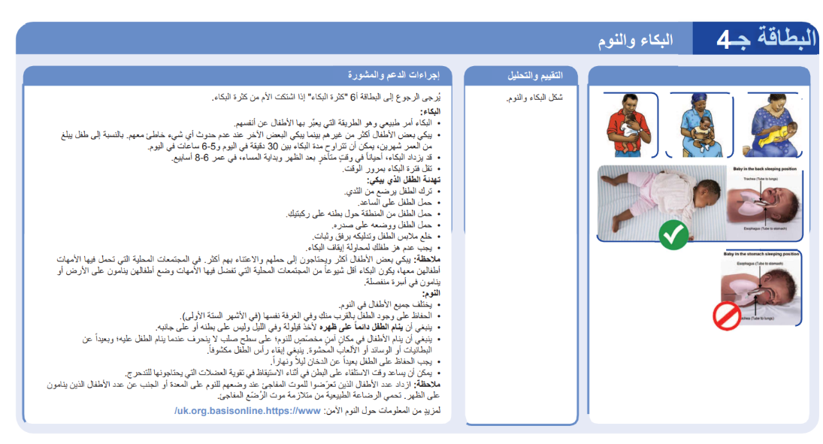
حزمة الدعم - المواضيع الأساسية البكاء والنوم: سيناريو
وُلد بيتر بوزنٍ منخفضٍ عند الولادة، وأصيب بنزلة برد عندما بلغ من العمر 5 أسابيع، ومنذ ذلك الحين كان يبكي بصفةٍ منتظمةٍ، ولساعاتٍ طويلةٍ أحياناً، ولم يكن ينام كالمعتاد. وتوجَّهوا بعد ذلك إلى المرفق الصحي وأخبرهم الدكتور أنّ بيتر سليم وبصحةٍ جيدةٍ، لكن وزنه منخفض بالنسبة إلى عمره.
يشعر كلٌّ من والدته إليز ووالده لورانس بالإرهاق وأنهما جرَّبا كل شيء. كما يشعر أفراد الأسرة الآخرون بالإحباط من البكاء والضغط عليهم لإيجاد حل للبكاء.
مركز المحتوى: CH1304412
Notes:
تعليمات النشاط
ما يمكن فعله: مطالبة أحد المتطوعين بقراءة السيناريو على الشاشة
تحدث عن: الرجوع إلى البطاقة جـ ، وقضاء بضع دقائق لقراءة المحتوى.
ما يجب فعله: منح المشاركين بضع دقائق للقراءة.
قل: تذكر نقاط المشورة الفعالة و سريعة الاستجابة مرة أخرى - معلومات صغيرة ومفيدة وهادفة. عدم إصدار أي حكم أو انتقاد. الثناء والتشجيع حيث يمكن ذلك. الاتفاق على إجراء يمكن تنفيذه لمُقدِّم الرعاية لمحاولة إيجاد حل للتحدي الذي تواجهينه.
ما يمكن فعله: طلب أحد المتطوعين بأن يؤدي دوراً ما قد يخبروا به الأب أو الأم في السيناريو.
ما يمكن فعله: طلب المشاركين الآخرين بالتفكير والتعقيب على أداء الدور.

Slide 85
نصائح النوم
7 نصائح للنوم الآمن
يجب الحفاظ على الطفل بعيداً عن الدخان ليلاً ونهاراً
الأم متزنة وليست مصابةً بإعاقةٍ
الرضاعة الطبيعية ليلاً ونهاراً
حالة الطفل الصحية جيدة ومتكاملة
نوم الطفل على ظهره
إلباس الطفل ملابس خفيفةً، وتغطية الطفل وترك رأسه مكشوفاً
النوم على سطح آمن وثابت وفي مكان آمن للنوم
مركز المحتوى: CH1304412
Notes:
تقديم تقرير عما يلي: إنّ النصائح السبعة للنوم الآمن هي طريقة جيدة للتذكير بنصائح النوم الآمن.
ما يمكن فعله: قراءة النقاط السبعة التي تظهر على الشاشة

Slide 86
حزمة الدعم المواضيع الأساسية
الرعاية في مرحلة التنشئة
مركز المحتوى: CH1304412
Notes:
قل: سنلقي نظرةً على الموضوع الأساسي الرعاية في مرحلة التنشئة
الأسئلة: هل يتمكَّن أي شخص من توضيح معنى الرعاية في مرحلة التنشئة لنا؟
مواضيع النقاش:
لإخراج إمكاناتهم الكاملة، يحتاج الأطفال إلى المكونات الخمسة المترابطة وغير القابلة للتجزئة للرعاية في مرحلة التنشئة:
صحة جيدة
التغذية الكافية
السلامة والأمن
الرعاية المستجيبة
فرص التعلُّم المبكرة
في السنوات الأولى من الحياة، يكون الآباء وأفراد الأسرة المقربون ومُقدِّمو الرعاية هم الأفراد الأقرب إلى الطفل الصغير وبالتالي فهم أفضل أشخاص تقدِّم الرعاية في مرحلة التنشئة.
وهذا هو السبب الكامن وراء أهمية البيئات الأسرية الآمنة للأطفال الصغار.
الأسئلة: لماذا تعتقدين أننا ندرج الرعاية في مرحلة التنشئة كموضوعٍ أساسيٍ في مسار الرعاية الخاصة تدبير الرضع الصغار أقل من 6 أشهر و عاليي الخطورة التغذوية مع أمهاتهم عند الرُضّع؟
ما يمكن فعله: تشجيع المناقشة النشطة حول سبب أهمية الرعاية في مرحلة التنشئة.
مواضيع النقاش
يحتاج جميع الأطفال إلى الرعاية في مرحلة التنشئة لتطوير إمكاناتهم الكاملة - فهي ضرورية لنمو الأطفال بشكل صحي وتنمية مهاراتهم.
إنّ الفترة من الحمل حتى يبلغ الطفل ثلاث سنوات، عندما يكون الدماغ أكثر عُرضة للتأثيرات البيئية، هامّة للغاية
وتشمل هذه الفترة عمر 0-6 أشهر.

Slide 87
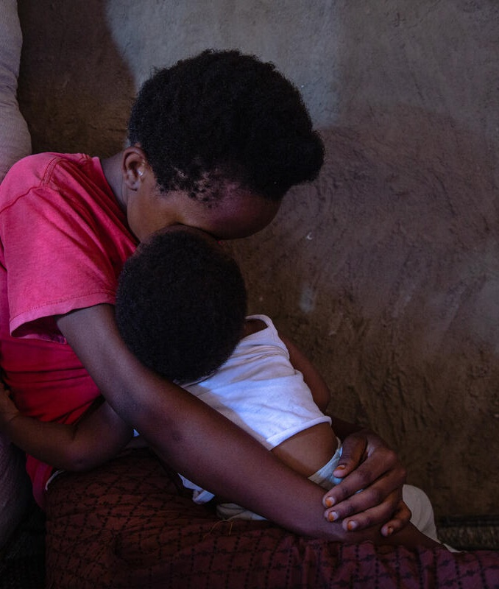
حزمة الدعم - المواضيع الأساسية الرعاية في مرحلة التنشئة: الرعاية المستجيبة
تشير إلى قدرة مُقدِّم الرعاية على ملاحظة إشارات الطفل في الوقت المناسب وفهمها والاستجابة لها بطريقةٍ مناسبةٍ.
تُعتبر الرعاية المستجيبة مكوِّناً أساسياً لأن مُقدِّمي الرعاية سريعي الاستجابة أكثر قدرةً على دعم المكونات الأربعة الأخرى.
مركز المحتوى: CH1304412
Notes:
تعليمات النشاط
ما يمكن فعله: مطالبة أحد المتطوعين بقراءة السيناريو على الشاشة
تقديم تقرير عما يلي: الرجوع إلى البطاقة جـ ، وقضاء بضع دقائق لقراءة المحتوى.
ما يجب فعله: منح المشاركين بضع دقائق للقراءة.
تقديم تقرير عما يلي: تذكر نقاط المشورة المستجيبة و الفعالة مرة أخرى - معلومات صغيرة ومفيدة وهادفة. عدم إصدار أي حكم أو انتقاد. الثناء والتشجيع حيث يمكن ذلك. الاتفاق على إجراء يمكن تنفيذه لمُقدِّم الرعاية لمحاولة إيجاد حل للتحدي الذي تواجهينه.
ما يمكن فعله: مطالبة أحد المتطوعين بأن يؤدي دوراً ما قد يخبروا به الأب أو الأم في السيناريو.
ما يمكن فعله: مطالبة المشاركين الآخرين بالتفكير والتعقيب على أداء الدور.

Slide 88
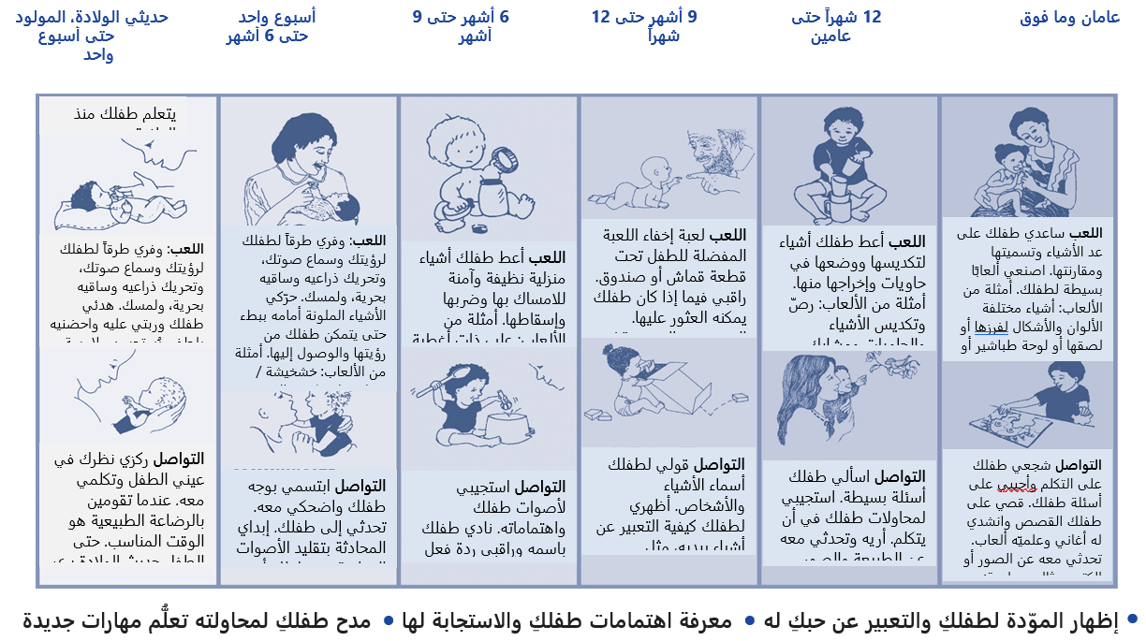
حزمة الدعم - المواضيع الأساسية الرعاية في مرحلة التنشئة: الأنشطة
مركز المحتوى: CH1304412
Notes:
قم بتوضيح الاتي:
يتميز كل طفل بميزات فريدة عند الولادة، وتؤثِّر الاختلافات بين الأطفال في كيفية تعلّمهم.
كما تؤثر رعايتهم في مرحلةٍ مبكرةٍ أيضاً في تعلّمهم. تؤثِّر التجارب في السنوات الأولى مع أسرهم ومُقدِّمي الرعاية الآخرين في نوعية الأطفال البالغين.
يتعلّم الأطفال الكثير مما يتعلموه عندما يكونون صغاراً.
يتطور الدماغ بسرعةٍ أكبر قبل الولادة وخلال العامين الأولين من الحياة.
تتطور مناطق السمع والبصر في الدماغ بأسرع ما يمكن خلال الأشهر الثلاثة أو الأربعة الأولى من الحياة.
تتطور المناطق اللغوية بسرعةٍ أكبر بين الفترة من 6 إلى 12 شهراً
تظهر على الشاشة أنشطة مناسبة للعمر لمختلف الفئات العمرية من حديثي الولادة حتى عامين وما فوق

Slide 89
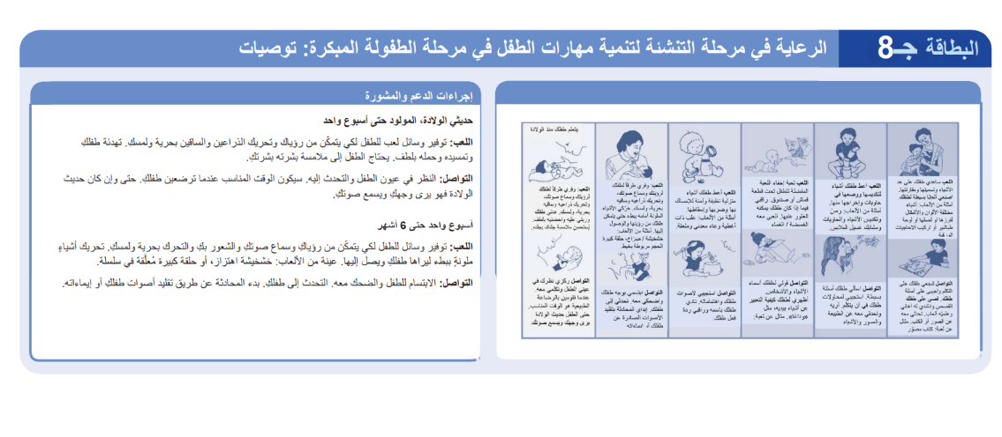
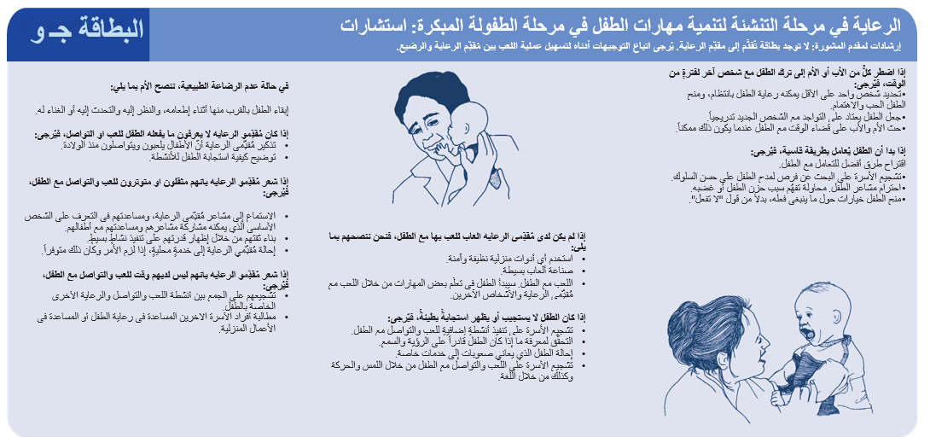
حزمة الدعم - المواضيع الأساسية الرعاية في مرحلة التنشئة: سيناريو
إنّ مريم مُسجَّلة في مسار الرعاية الخاص إدارة الرضع الصغار و المعرضين للمخاطر التغذوية أقل من ستة أشهر و أمهاتهم (مامي) مع طفلها فوزه البالغ من العمر 6 أسابيع. ستلاحظون أنّ هناك حداً أدنى من التفاعل المحفز بينها وبين الطفل. إنها تؤدي مهمتها المتمثلة في إطعام رضيعها ورعايته على أكمل وجهٍ، مما يحافظ على سلامته، ولكن لا يبدو أنها تتفاعل معه على المستوى التنموي.
Notes:
تعليمات النشاط
ما يمكن فعله: طلب أحد المتطوعين بقراءة السيناريو على الشاشة
توضيح مايلي: الرجوع إلى البطاقة جـ8 وجـ9 وجـ10، وقضاء بضع دقائق لقراءة المحتوى.
ما يجب فعله: منح المشاركين بضع دقائق للقراءة.
تذكر ما يلي: تذكر نقاط المشورة المستجيبة و الفعالة مرة أخرى - معلومات صغيرة ومفيدة وهادفة. عدم إصدار أي حكم أو انتقاد. الثناء والتشجيع حيث يمكن ذلك. الاتفاق على إجراء يمكن تنفيذه لمُقدِّم الرعاية لمحاولة إيجاد حل للتحدي الذي تواجهينه.
ما يمكن فعله: مطالبة أحد المتطوعين بأن يؤدي دوراً ما قد يخبروا به الأم يتعلق بكيفية محاولة اللعب والتواصل مع طفلها والسبب وراء ذلك؟
ما يمكن فعله: مطالبة المشاركين الآخرين بالتفكير والتعقيب على أداء الدور.

Slide 90
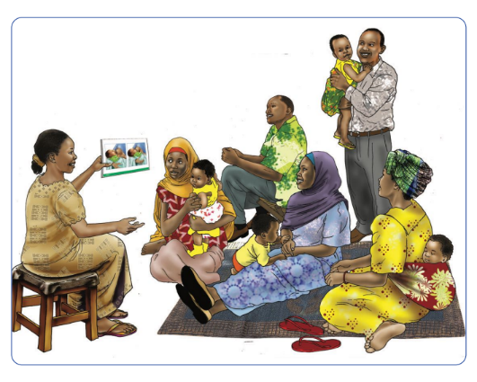
حزمة الدعم المواضيع الأساسية
دعم الأسرة/الأب
مركز المحتوى: CH1304412
Notes:
تقديم تقرير عما يلي: سنلقي نظرةً على الموضوع الأساسي دعم الأسرة والأب
الأسئلة: لماذا تعتقدين أننا ندرج دعم الأسرة/الأب كموضوعٍ أساسيٍ في مسار الرعاية الخاصة إدارة الرضع الصغار و المعرضين للمخاطر التغذوية أقل من ستة أشهر و أمهاتهم (مامي)؟ لماذا من الهامّ للغاية أن تحظى الأم بدعم الأب والأسرة عند رعاية طفل رضيع؟
ما يمكن فعله: تشجيع المناقشة النشطة حول سبب أهمية دعم الاسرة و الاب.
ما يمكن فعله: التحقق من مدى دعم الآباء وأفراد الأسرة الآخرين الأمهات الجدد في السياق المحدد للتدريب، ومن هو الشخص الذي يقدِّم دعماً بشكلٍ خاصٍ في كثير من الأحيان.
الأسئلة: من هم الأشخاص المؤثِّرون الرئيسيون في ممارسات التغذية والرعاية للرُضّع الصغار؟
مواضيع النقاش:
إنّ إشراك الآباء/الأهل المشاركين أو الجدات والحموات أو أفراد الأسرة الآخرين في تقديم المشورة أو مشاركتهم في الأنشطة ذات الصلة مثل التعليم ومجموعات الدعم والرسائل الأساسية أمر مفيد.
يرجع السبب في ذلك أنهم غالباً ما يكونون صانعي القرار والمؤثرين في ما يتعلق بسلوكيات تغذية الرُضّع ورعايتهم. في حالة تقديم المشورة لهم وتثقيفهم بشأن الممارسات الموصى بها، سيشجع ذلك الأمر على تغيير السلوك/التغذية الإيجابية وممارسات الرعاية في الأسرة المعيشية.
يمكن أن يساعد دمج أفراد الأسرة في المشورة السابقة للولادة في تحديد طرقٍ معينةٍ لمساعدة الأم بعد الولادة بطريقةٍ تدعم الرضاعة الطبيعية.
يمكن لأفراد الأسرة أيضاً المساعدة في تذكر المعلومات وتقديم الدعم المستمر.

Slide 91
حزمة الدعم - المواضيع الأساسية دعم الأسرة/الأب: سيناريو
أنجبت يونيس ابنها مارك منذ أسبوعٍ واحدٍ. تشعر "يونيس" بالإرهاق باعتبارها أماً جديدةً للمرة الأولى وتتولى مهمة الإشراف على الأعمال المنزلية فضلاً عن رعاية المولود الجديد.
كانت يونيس تعاني أيضاً بعض الصعوبات في الرضاعة الطبيعية، وبسبب عدم إرضاع ديفيد لفترةٍ طويلةٍ وعدم الرضا عن ثديها، تشعر أنّ مخزون الحليب لديها قد يكون منخفضاً.
مركز المحتوى: CH1304412
Notes:
تعليمات النشاط
ما يمكن فعله: طلب أحد المتطوعين بقراءة السيناريو على الشاشة
اطلب منهم: الرجوع إلى البطاقة جـ1 وجـ2، وقضاء بضع دقائق لقراءة المحتوى.
ما يمكن فعله: منح المشاركين بضع دقائق للقراءة.
اطلب منهم: تذكر نقاط المشورة سريعة الاستجابة مرة أخرى - معلومات صغيرة ومفيدة وهادفة. عدم إصدار أي حكم أو انتقاد. الثناء والتشجيع حيث يمكن ذلك. الاتفاق على إجراء يمكن تنفيذه لمُقدِّم الرعاية لمحاولة إيجاد حل للتحدي الذي تواجهينه.
ما يمكن فعله: طلب أحد المتطوعين بأن يؤدي دوراً، أولاً، ما الذي قد يخبروا به الأم في هذا السيناريو، وثانياً، ما الذي قد يقترحونه على الأسرة للمساعدة في دعم الأم والرضيع.
ما يمكن فعله: مطالبة المشاركين الآخرين بالتفكير والتعقيب على أداء الدور.

Slide 92
حزمة الدعم المواضيع الأساسية
تنظيم الأسرة
مركز المحتوى: CH1304412
Notes:
ملاحظة للميسِّر - تم تخصيص 10 دقائق لهذا الموضوع الأساسي
قل: سنلقي نظرةً على الموضوع الأساسي تنظيم الأسرة
الأسئلة: لماذا تعتقدين أننا ندرج تنظيم الأسرة كموضوعٍ أساسيٍ في مسار الرعاية الخاصة إدارة الرضع الصغار و المعرضين للمخاطر التغذوية أقل من ستة أشهر و أمهاتهم (مامي)؟ لماذا يُعتبَر هذا الموضوع هامّاً لتحقيق رفاه الرُضّع ممن تقل أعمارهم عن 6 أشهر؟
مواضيع النقاش
تسمح المباعدة بين الأطفال بمزيدٍ من الوقت للرضاعة الطبيعية وتقديم الرعاية لكل طفلٍ، وفي النهاية تحقيق نتائج أفضل لكل طفلٍ
كما أنها تتيح مزيداً من الوقت حتى يتعافى جسم الأم بين فترات الحمل.
يكون هناك أيضاً ضغوط مالية أقل على الأسرة عندما يكون هناك عدد أقل من الأطفال حيث تقل نفقات الرسوم المدرسية والملابس والطعام وما إلى ذلك.

Slide 93
حزمة الدعم - المواضيع الأساسية تنظيم الأسرة: سيناريو
أوبو لديها ابنة "فاوستا" تبلغ من العمر 3 أشهر، ولديها أيضاً ابن يبلغ من العمر 16 شهراً.
تم تسجيل كلٌّ من أوبو وابنتها فاوستا في إدارة الرضع الصغار و المعرضين للمخاطر التغذوية أقل من ستة أشهر و أمهاتهم (مامي) وفي خلال تقييم التغذية وُجِد أنّ أوبو تُطعِم أولادها أطعمةً أخرى إلى جانب الرضاعة الطبيعية.
مركز المحتوى: CH1304412
Notes:
تعليمات النشاط
ما يمكن فعله: مطالبة أحد المتطوعين بقراءة السيناريو على الشاشة
اطلب منهم: الرجوع إلى البطاقة جـ3، وقضاء بضع دقائق لقراءة المحتوى.
ما يجب فعله: منح المشاركين بضع دقائق للقراءة.
اطلب منهم: تذكر نقاط المشورة سريعة الاستجابة مرة أخرى - معلومات صغيرة ومفيدة وهادفة. عدم إصدار أي حكم أو انتقاد. الثناء والتشجيع حيث يمكن ذلك. الاتفاق على إجراء يمكن تنفيذه لمُقدِّم الرعاية لمحاولة إيجاد حل للتحدي الذي تواجهينه.
ما يمكن فعله: طلب أحد المتطوعين بأن يؤدي دوراً ما قد يخبروا به الأم في السيناريو.
ما يمكن فعله: مطالبة المشاركين الآخرين بالتفكير والتعقيب على أداء الدور.

Slide 94
حزمة الدعم المواضيع الأساسية
التغذية التكميلية
مركز المحتوى: CH1304412
Notes:
ملاحظة للميسِّر - تم تخصيص 10 دقائق لهذا الموضوع الأساسي
قل: سنلقي نظرة على الموضوع الأساسي التغذية التكميلية
الأسئلة: لماذا تعتقدين أننا ندرج التغذية التكميلية كموضوعٍ أساسيٍ في مسار الرعاية الخاصة بـإدارة الرضع الصغار و المعرضين للمخاطر التغذوية أقل من ستة أشهر و أمهاتهم (مامي)؟

Slide 95
حزمة الدعم - المواضيع الأساسية لماذا تُعتبَر المشورة الخاصة بالتغذية التكميلية هامّة
مركز المحتوى: CH1304412
Notes:
قم بتوضيح الاتي: ​
يعرض هذا الرسم البياني بشكلٍ واضحٍ كيف أنّ التغذية التكميلية تكمل الرضاعة الطبيعية للرُضّع من عمر 6 أشهر لتلبية احتياجات الطفل المتزايدة من الطاقة.
يمكننا أن نرى من هذا الرسم البياني المقتبس من شبكة العمل الدولي من أجل أغذية الأطفال أنّ حليب الأم يشكِّل النظام الغذائي الكامل للطفل حتى سن 6 أشهر. ​
بدايةً من سن 6 أشهر إلى سنتين، لا يزال حليب الأم يوفِّر غالبية احتياجات الطفل من الطاقة
في هذا الرسم البياني، يُرجى ملاحظة أنّ كمية العناصر الغذائية التي يوفِّرها حليب الأم تزداد بعد 6 أشهر، ولكن بشكل عام إنها "الرضاعة الطبيعية الجزئية" لأن الأطعمة التكميلية مطلوبة لاستكمال و تغطية متطلبات الطاقة الكاملةللجسم.
بعد سن عامين، تشكِّل الأطعمة الصلبة الجزء الأكبر من النظام الغذائي للطفل بشكلٍ متزايدٍ. ​
لا تزال الرضاعة الطبيعية لمن تزداد أعمارهم عن عامين (وتعرف أيضاً باسم "الرضاعة الطبيعية الممتدة") مصدراً هامّاً للتغذية والحماية من الأمراض طالما استمرت الرضاعة الطبيعية. ​
قراءة هذه المقالة بتعمق: https://kellymom.com/ages/older-infant/ebf-benefits/

Slide 96
حزمة الدعم - المواضيع الأساسية التغذية التكميلية: توصيات رئيسية
بالإضافة إلى توفير حليب الأم لمدة عامين وأكثر
مركز المحتوى: CH1304412
Notes:
اسئل: "ما هي بعض التوصيات الرئيسية للتغذية التكميلية الرئيسية؟"
--> يُرجى النقر ​
​
قم بتوضيح الآتي(تلخيص استخدام النقاط التالية): ​
التوصيات الرئيسية العامة للتغذية التكميلية:​
إدخال الأطعمة التكميلية لأول مرة في الوقت المناسب في عمر 6 أشهر​
يجب أن يكون عدد الوجبات وكميتها وقوامها مناسبين لسن الطفل. ​ ملاحظة: ينبغي أن تكون التغذية مناسبةً للعمر والمرحلة، مع وضع العمر والولادة المبكرة والتأخر في التطور/اكتساب المهارات المرتبط بالإعاقات في الاعتبار. ​
ينبغي تحضير الأطعمة وتخزينها واستخدامها بأمان، مع مراعاة النظافة الصحية المناسبة للأغذية
في أثناء المرض: زيادة تناول الأطفال السوائل في أثناء المرض (بما في ذلك زيادة عدد مرات الرضاعة الطبيعية) وتشجيع الطفل على تناول الطعام (على سبيل المثال، من خلال تقديم الأطعمة الخفيفة أو الشهية أو المفضلة). بعد المرض، ينبغي لمُقدِّمي الرعاية تقديم وجبات أكثر من المعتاد وتشجيع الطفل على تناول مزيدٍ من الأطعمة. ​
سيحتاج الأطفال ذوو الظروف الخاصة (ومنهم على سبيل المثال، أولئك الذين يعانون عيوباً خلقيةً أو حساسيةً أو إعاقاتٍ) والذين لديهم متطلبات واحتياجات غذائية محددة، إلى الحصول على دعمٍ مخصصٍ. فعلى سبيل المثال، توفير طعام بقوامٍ أكثر سمكاً لطفل يعاني صعوبةً في البلع بسبب الإصابة باضطراب عصبي مثل الشلل الدماغي
ينبغي أن يتخذ مُقدّمو الرعاية نهجاً استجابياً لتغذية الأطفال.
تقديم تقرير عما يلي: يوضح هذا الرسم البياني عدد الأشياء المختلفة التي نحتاج إلى التفكير فيها في التغذية التكميلية. يُعد هذا الأمر من ضمن أحد الأسباب التي تجعل التغذية التكميلية تمثِّل تحدياً كبيراً لمُقدِّمي الرعاية.
​
المصدر: منظمة الأمم المتحدة للطفولة (اليونيسف). تحسين النُّظم الغذائية للأطفال الصغار في خلال فترة الرضاعة التكميلية. توجيهات البرمجة في اليونيسف في نيويورك: اليونيسف، 2020. https://www.unicef.org/media/93981/file/Complementary-Feeding-Guidance-2020.pdf ​

Slide 97
حزمة الدعم - المواضيع الأساسية التغذية التكميلية: سيناريو
تم تسجيل [الاسم] في مسار الرعاية الخاص إدارة الرضع الصغار و المعرضين للمخاطر التغذوية أقل من ستة أشهر و أمهاتهم (مامي) بعمر 3 أشهر، وكانت الدرجة المعيارية "زي" (z) لنسبة الوزن مقابل العمر أقل من -3.0. يحصل [الاسم] ووالدته [الاسم] على الدعم اللازم وهو الآن في حالة ازدهار. ومع ذلك، إنهم من منطقةٍ تفتقر إلى الأمن الغذائي ولديهم دخل محدود كأسرةٍ معيشيةٍ، ويمثِّل الحصول على ما يكفي من الأطعمة المغذية تحدياً للأسرة.
يقترب عمر [الاسم] الآن من 6 أشهر وسيخرج قريباً من مسار الرعاية الخاص إدارة الرضع الصغار و المعرضين للمخاطر التغذوية أقل من ستة أشهر و أمهاتهم (مامي).
مركز المحتوى: CH1304412
Notes:
تعليمات النشاط:
ما يمكن فعله: طلب أحد المتطوعين بقراءة السيناريو على الشاشة
اطلب منهم: الرجوع إلى البطاقة جـ7، وقضاء بضع دقائق لقراءة المحتوى.
ما يجب فعله: منح المشاركين بضع دقائق للقراءة.
اطلب منهم: تذكر نقاط المشورة سريعة الاستجابة مرة أخرى - معلومات صغيرة ومفيدة وهادفة. عدم إصدار أي حكم أو انتقاد. الثناء والتشجيع حيث يمكن ذلك. الاتفاق على إجراء يمكن تنفيذه لمُقدِّم الرعاية لمحاولة إيجاد حل للتحدي الذي تواجهينه.
ما يمكن فعله: طلب أحد المتطوعين بأن يؤدي دوراً ما قد يخبروا به الأم في السيناريو.
ما يمكن فعله: مطالبة المشاركين الآخرين بالتفكير والتعقيب على أداء الدور.
ملاحظة للميسِّر - ينبغي مناقشة إدخال الأطعمة التكميلية في هذه المرحلة فقط، فضلاً عن التوصيات ذات الصلة لعمر 6-9 أشهر. في حالة التحدث عن التوصيات المتعلقة بالتغذية التكميلية في عمر عام إلى عامين، ينبغي الإشارة إلى أنها ليست مشورةً مناسبةً للعمر، ويمكن معالجتها في مرحلةٍ لاحقةٍ. ينبغي أن تكون المشورة هادفةً وذات صلة.

Slide 98
الملخص
المراجعة والإحالة
الإدارة والرصد
الفرز والتقييم
مركز المحتوى: CH1304412
Notes:
ما يمكن فعله: تلخيص جميع المكونات الثلاثة: الفرز والتقييم والإدارة والرصد والمراجعة والإحالة. جمع جميع مكونات مسار الرعاية معاً - توضيح كيفية ملاءمتها جميعاً معاً كرحلةٍ للزوجين الأم والرضيع

Slide 99
الوحدة السابعة
النوع الاجتماعي والعنف القائم على نوع الجنس
منظمة إنقاذ الطفولة،

Slide 100
النوع الاجتماعي والعنف القائم على نوع الجنس التعريفات وأدوار الجنسين
مصدر الصورة: البنك الدولي
مركز المحتوى: CH1304412
Notes:
الأسئلة: ما الفرق بين النوع الاجتماعي والجنس؟
تعريف الجنس: يشير إلى الفروق الجسدية بين الذكور أو الإناث أو حاملي صفات الجنسين. عادةً ما يتم تحديد جنس الشخص عند الولادة بناءً على الخصائص الفسيولوجية، بما في ذلك تكوين الأعضاء التناسلية والكروموسوم.
تعريف النوع الاجتماعي: يشير النوع الاجتماعي إلى الأدوار والسلوكيات والتعبيرات والهويات التي يتم إنشاؤها اجتماعياً للفتيات والنساء والفتيان والرجال والأشخاص المتنوعين جنسانياً.
تعليمات النشاط (15 دقيقةً)
ما يمكن فعله: تجهيز لوحةٍ ورقيةٍ مكوَّنةٍ من عمودين: عمود مكتوب عليه رجال والآخر مكتوب عليه نساء
الأسئلة: عند التفكير في رعاية الأطفال، ما الذي يساهم به الرجال عادةً وما الذي تساهم به/تتحمله النساء عادةً في [اسم السياق]؟
ما يمكن فعله: إضافة الإجابات تحت العمود ذي الصلة.
ما يمكن فعله: تيسير التفكير والمناقشة حول نصيب الرجال والنساء من رعاية الأطفال.
الأسئلة: ما الذي يمكننا القيام به لمحاولة المساواة بين الرجال والنساء في المساهمة والوقت والجهد المخصص لرعاية الأطفال في المجتمع المحلي؟

Slide 101
النوع الاجتماعي والعنف القائم على نوع الجنس تعريف العنف القائم على نوع الجنس
يُعرَّف بأنه أي نوع من الضرر الذي يقع على شخص أو مجموعة من الأشخاص بسبب جنسهم الواقعي أو المتصور و/أو النوع الاجتماعي و/أو الميول الجنسية و/أو الهوية الجنسانية.
[إن كان هذا الأمر متوفراً، فيُرجى إدخال إحصائية للعنف القائم على النوع الاجتماعي في السياق]
أربع فئات
العنف البدني | العنف الجنسي
العنف النفسي | الإهمال
مركز المحتوى: CH1304412

Slide 102
النوع الاجتماعي والعنف القائم على نوع الجنس آثار العنف القائم على نوع الجنس على الأم وطفلها
إنه لا يؤثِّر في الصحة البدنية فحسب، بل في الصحة النفسية أيضاً وقد يؤدي إلى إيذاء النفس والعزلة والاكتئاب ومحاولات الانتحار.
إنّ الأمهات مقيدة/محدودة في تقديم الدعم الكامل لأطفالهن، والاهتمام بهم، لذا قد تتأثر الرضاعة الطبيعية.
مركز المحتوى: CH1304412

Slide 103
النوع الاجتماعي والعنف القائم على نوع الجنس الحد من أشكال العنف القائم على نوع الجنس
إبلاغ السلطات بأي حالات عنف قائم على نوع الجنس.
توصيل الضحايا إلى المنظمات الداعمة
توعية نفسكِ بشأن الأسباب الجذرية للعنف.
التصدي لأشكال التحرش الجنسي وثقافة الاغتصاب والتوقف عن إلقاء اللوم على الضحية
تشكيل هيئات مصالحة لتقديم الدعم النفسي والاجتماعي للضحايا.
الدعوة إلى حملات مناصرة التصدي للعنف القائم على النوع الاجتماعي والتوعية به
مهارة موظفي الصحة المعنيين بالتصدي للعنف القائم على النوع الاجتماعي لتوفير الدعم للأمهات المتضررات.
مركز المحتوى: CH1304412

Slide 104
النوع الاجتماعي والعنف القائم على نوع الجنس الصحة النفسية والدعم النفسي والاجتماعي
البحث عن علامات التحذير الخاصة بالعلاقات السيئة بين الطفل والأم
توضيح لهن أساليب الاسترخاء
توصيل / ربط الأمهات بمجموعات الرعاية
توصيل/ ربط الأمهات بموظف الدعم النفسي والاجتماعي في المجتمع المحلي
معرفة متى و الى اين يتم إحالة الحالات للحصول على دعم متخصص في مجال الصحة النفسية
مركز المحتوى: CH1304412
Notes:
تقديم تقرير عما يلي: ثمة تدخلات فعَّالة للحد من الاكتئاب وتحسين الصحة النفسية للأم.
الأسئلة: ما هي بعض "العلامات التحذيرية" التي نبحث عنها، والتي تفيد بأنّ الأم بحالةٍ نفسيةٍ سيئةٍ أو متوترة؟
مواضيع النقاش:
أمثلة عن علامات التحذير:
قلة التواصل بالعين
عدم وجود تلامس جسدي يتجاوز ما هو ضروري
عدم وجود تفاعلات تعبيرية بين الأم والطفل (تعابير متجهمة)
عدم وجود تفاعلات لفظية بين الأم والطفل (أصوات هديل، وأصوات، ونبرات صوت مختلفة، والتحدث إلى الطفل)
أم مشغولة
يولي الطفل اهتماماً للمحفزات الخارجية أكثر من الأم
يصعب تهدئة الطفل دائماً ولا يبدو أنه يهدأ من وجود الأم/لمسها

Slide 105
النوع الاجتماعي والعنف القائم على نوع الجنس الصحة النفسية والدعم النفسي والاجتماعي
تتكوَّن مجموعة الرعاية أو مجموعة الدعم عندما تجمع الأشخاص اهتمامات مشتركة أو تجربة حياتية.
قد يكون هذا الدعم رسمياً أو غير رسمي، ولكنه يتضمَّن ما يلي:
توفير بيئة آمنة
احساس الشعور بالاحترام
تشارك المعلومات
تواجد/توفر المساعدة العملية
تشارك المسؤولية
القبول
التعلُّم معاً ومن بعضهم البعض
التواصل العاطفي
مركز المحتوى: CH1304412
Notes:
تقديم تقرير عما يلي:
عادةً ما يعني الشعور بالدعم أننا نشعر بالثقة والقبول وتقدير الذات والقيمة والاحترام.
عند تقديم الدعم لنا، يمكننا مشاركة المعلومات بشكلٍ أفضل، وتعلّم مهاراتٍ جديدةٍ، والتحدث عن أفكارنا ومشاعرنا، والشعور بالارتباط بالآخرين.
تشمل مجموعات الدعم أو مجموعات الرعاية توفير بيئةٍ آمنةٍ، والشعور بالاحترام، ومشاركة المعلومات، وتقديم المساعدة العملية، ومشاركة المسؤولية عن نجاح المجموعة، وقبول آراء الآخرين ومشاعرهم، والتعلُّم معاً ومن بعضهم البعض، وبناء تواصل عاطفي مع أقرانهم.

Slide 106
الوحدة الثامنة
سيناريوهات دراسة الحالة
مصدر الصورة: منظمة إنقاذ الطفولة

Slide 107
السيناريوهات كيفية استخدام بطاقات المشورة
مركز المحتوى: CH1304412
Notes:
ما يجب فعله: توزيع كتيب إجراءات الدعم وبطاقات المشورة الخاصة بـإدارة الرضع الصغار و المعرضين للمخاطر التغذوية أقل من ستة أشهر و أمهاتهم (مامي) (إمّا لكل شخصٍ، وإمّا كتيب لكل شخصين)
قم بتوضيح الآتي:
ينقسم كتيب إجراءات الدعم وبطاقات المشورة الخاصة بـإدارة الرضع الصغار و المعرضين للمخاطر التغذوية أقل من ستة أشهر و أمهاتهم (مامي) هذا إلى ثلاثة أقسام بناءً على احتياجات الأم أو مُقدِّم الرعاية:
يركز القسم أ على المشاكل والاحتياجات المتعلقة بالرُضّع الذين يرضعون رضاعةً طبيعيةً أو الذين يعتمدون في الغالب على الرضاعة الطبيعية.
يركز القسم ب على المشاكل والاحتياجات المتعلقة بمُقدِّمي الرعاية/الشركاء/أفراد الأسرة. يُعد كتيب إجراءات الدعم وبطاقات المشورة الخاصة بـإدارة الرضع الصغار و المعرضين للمخاطر التغذوية أقل من ستة أشهر و أمهاتهم (مامي) بمثابة مساعدة وظيفية يستخدمها مقدمو المشورة مع الرُضّع الذين لا يرضعون رضاعةً طبيعيةً.
يركِّز القسم جـ على المواضيع الأساسية التي يجب مناقشتها مع الأم بالإضافة إلى دورة الإرشادات لتلبية الاحتياجات التي تم تحديدها خلال مرحلة التقييم للمسار.
لنلقِ نظرةً أولاً على بطاقات المشورة وكيفية عملها
صُمِّمت بطاقات المشورة الخاصة بـإدارة الرضع الصغار و المعرضين للمخاطر التغذوية أقل من ستة أشهر و أمهاتهم (مامي) بحيث تتضمَّن كل بطاقةٍ صورةً توضيحيةً يمكن عرضها على الأم أو مُقدِّم الرعاية في أثناء دورة المشورة مع الرسائل والإجراءات الرئيسية المُدرَجة على ظهر كل بطاقةٍ لرجوع مقدم المشورة إليها. عرض مثال.
ثمة 3 أعمدة على جانب مقدم المشورة/موظفي الصحة:
الصور: نسخ صغيرة من الصور التي يمكن لمُقدِّم الرعاية/العميل رؤيتها
التقييم والتحليل: تذكير بالنقاط الرئيسية لتقييمها وتحليلها لتحديد ما إذا كانت هناك أي مشاكل في هذا المجال أم لا
إجراءات الدعم والمشورة: تذكير بالرسائل والمعلومات الأساسية لتقديمها في أثناء دورة الإرشادات في هذا المجال.
يوجد في الجزء السفلي من البطاقة روابط لمقاطع الفيديو ذات الصلة التي يمكن استخدامها لدعم دورات المشورة في حالة توفُّر جهاز إلكتروني مثل الهاتف المحمول أو الكمبيوتر اللوحي. يمكن تنزيل مقاطع الفيديو أو بثها، في حالة الاتصال بالإنترنت.
في كل زيارةٍ استشاريةٍ، يمكن لمقدم المشورة اختيار البطاقة (البطاقات) ذات الصلة لمعالجة المشاكل الرئيسية المحددة (البطاقات من أ1 إلى ب3) وكذلك مناقشة المواضيع العامة الأخرى (البطاقات من جـ1 إلى جـ7).
في بداية بطاقات المشورة، في الصفحة 3، يوجد صفحة محتويات حيث يمكن البحث فيها بسهولةٍ عن التحدي الذي تم تحديده وبطاقة المشورة ذات الصلة لهذا التحدي للتنقل بسهولة. عرض صفحة المحتويات
ليس الهدف من هذا الكتيب وهذه البطاقات أن تحل محل المعرفة والمهارات الحالية التي ينبغي أن يمتلكها مقدم المشورة، لكنها تعمل بمثابة تذكير بالإجراءات والرسائل الأساسية. ولضمان تقديم المشورة والمتابعة الفعَّالة، يُرجى التأكد من الاحتفاظ بسجلٍ للمواضيع التي تم تناولها في كل زيارةٍ.

Slide 108
السيناريوهات مراجعة سريعة - مراحل المشورة
الخطوة الأولى: التقييم - طرح الأسئلة والاستماع والمراقبة
الخطوة الثانية: التحليل: تحديد الصعوبة وفي حالة وجود أكثر من صعوبة، يُرجى ترتيب الصعوبات حسب الأولوية
الخطوة الثالثة: الإجراء - المناقشة والاقتراح والموافقة
مركز المحتوى: CH1304412
Notes:
اسئل: نأمل أن تتذكرو أنّ تقديم المشورة ينبغي أن يكون عمليةً من 3 خطوات. من يستطيع تذكر المراحل الثلاثة؟
→ يُرجى النقر
تقديم تقرير عما يلي:
المراحل الثلاثة هي:
التقييم - إنها مهارات "الاستماع والتعلُّم" المُطبَّقة في دورة مشورة، توضِّح المشاركة الوجدانية. يجب الحصول على صورةٍ كاملةٍ عن حالة الأم في ما يتعلق بالتغذية والرعاية. من السهل الانتقال والتركيز على أول شيء تفعله الأم بشكل خاطئ أو تذكره. صُممت استمارات التقييم السريع البسيط والتقييم الكامل (المُقدَّمة كمنشورات تعليمات في هذا التدريب وفي مجموعة أدوات تغذية الرُضّع وصغار السن في حالات الطوارئ) لمساعدة مقدم المشورة في وضع أسئلة التقييم بحيث تتاح للأم الفرصة لتقديم معلوماتٍ هامّةٍ وصورةٍ كاملةٍ تماماً عن وضعها. ​
التحليل - ينطبق على التقييم غير المُعلَن: مقارنة ما تم تعلُّمه في أثناء التقييم (طرح الأسئلة والاستماع والمراقبة) ومقارنته بالتوصيات (التغذية والرعاية) لطفل في ذلك العمر، ثم تحديد المشاكل وترتيبها حسب أهميتها للانتباه إليها فوراً.
الإجراء - مناقشة مُقدِّم الرعاية حول المكان الذي وصلوا إليه في نموذج مراحل التغيير (يُرجى تذكير المشاركين بالخطوات). تقديم المعلومات التي تبني الثقة في مُقدِّم الرعاية، وتتيح لها اتخاذ خياراتٍ مستنيرةٍ، وتقديم المساعدة العملية. مهارات "بناء الثقة وتقديم الدعم". إنّ الاتفاق على المشكلة ذات الأولوية والإجراء الذي قد يحاول مُقدِّم الرعاية تنفيذه أمر بالغ الأهمية؛ وينبغي أن يكون هذا الأمر ممكناً وقابلاً للتنفيذ، وإن أمكن ذلك، محدداً زمنياً فعلى سبيل المثال، قد لا يعطي مُقدِّم الرعاية لرضيعه الأقل من 6 أشهر المياه بالإضافة إلى حليب الأم لبضعة أيام حتى يعود مقدم المشورة، ولكن قد لا يفعل ذلك إلى الأبد.
من حزمة المشورة المجتمعية بشأن تغذية الرُضّع وصغار الأطفال، اليونيسف، 2013.

Slide 109
الوحدة الثامنة - النشاط السيناريوهات: استخدام بطاقات المشورة
ثمة خمسة سيناريوهات: "أ" و"ب" و"جـ" و"د"
يُرجى الاطلاع على السيناريو المخصص لكِ واتباع الخطوات التالية:
الاطلاع على المعلومات الواردة في النماذج المكتملة (التقييم).
تحديد مشكلتين ذات أولوية في أثناء التقييم (التحليل)
تحديد أيٍّ من بطاقات المشورة الخاصة تدبير الرضع الصغار أقل من 6 أشهر و عاليي الخطورة التغذوية مع أمهاتهم عند الرُضّع من القسمين أ وب ستكون مفيدةً لتقديم الدعم اللازم لمُقدِّم الرعاية هذا والطفل بناءً على المشاكل المُحدَّدة (الإجراء)
تحديد ما إذا كان أيٌّ من مواضيع القسم جـ سيكون ذا صلة بدورة المشورة الأولى
إعداد عرضٍ تمثيليٍ قصيرٍ لدورة المشورة الأولى، واستهداف مشكلتين ذات أولوية فقط للسيناريو المخصص لكِ لتقديمهما إلى المجموعة، باستخدام بطاقات المشورة المُحدَّدة
مركز المحتوى: CH1304412
Notes:
تقديم تقرير عما يلي:
سنستخدم بعض السيناريوهات للتعرف حقاً على هذه الأقسام المختلفة ومحتوياتها.
تعليمات النشاط (60 دقيقةً + 60 دقيقةً لتنفيذ الأدوار والمناقشة)
تقسيم المشاركين إلى 4 مجموعات وتعيين لكلٍّ منها سيناريو من "أ" و"ب" و"جـ" و"د".
توزيع جميع المستندات ذات الصلة بالسيناريو المعيَّن، مجموعة كاملة واحدة من النماذج لكل شخصٍ في المجموعة.
تقديم مجموعة من النماذج لكل مجموعةٍ من الوحدة الثامنة_ ورقة نشاط_استخدام بطاقات المشورة
يجب على المشاركين استعراض السيناريوهات واتخاذ الخطوات التالية لسيناريو المجموعة:
الاطلاع على المعلومات الواردة في النماذج المكتملة (التقييم).
الاطلاع على نتائج التقييم وتلخيص التقييم، وتصنيف الخطر على أنه منخفض أو متوسط أو شديد (التحليل)
تحديد مشكلتين ذات أولوية في أثناء التقييم (التحليل)
استعراض المعلومات واتخاذ قرار بشأن الإجراءات اللازمة لهاتين المشكلتين ذات الأولوية في زيارة الدعم مع مُقدِّم الرعاية والرضيع.
تحديد أيٍّ من بطاقات المشورة الخاصة إدارة الرضع الصغار و المعرضين للمخاطر التغذوية أقل من ستة أشهر و أمهاتهم (مامي) من القسمين أ وب ستكون مفيدةً لتقديم الدعم اللازم لمُقدِّم الرعاية هذا والرضيع وفقاً للتحديات المُحدَّدة (الإجراء)
تحديد ما إذا كان أيٌّ من مواضيع القسم جـ سيكون ذا صلة بهذه الزيارة المحدَّدة.
إعداد عرضٍ تمثيليٍ قصيرٍ لدورة المشورة الأولى، واستهداف مشكلة (مشاكل) ذات أولوية للسيناريو المخصص لكِ لتقديمهما إلى المجموعة، باستخدام بطاقات المشورة المُحدَّدة
بعد مرور 60 دقيقةً، يُرجى اجتماع الجميع معاً
مطالبة كل مجموعة بتنفيذ دور في السيناريو الخاص بها، شخص واحد يؤدي دور مقدم المشورة وشخص آخر يؤدي دور الأم/مُقدِّم الرعاية، مع توضيح بطاقة (بطاقات) المشورة التي قرَّروا استخدامها
مطالبة المجموعة بالتفكير، ما هي مهارات المشورة الجيدة التي لاحظتيها؟ هل توجد أي تعقيبات بناءة لتقديمها؟ هل توافقين على بطاقات المشورة المُحدَّدة والمعلومات المُقدَّمة؟

Slide 110
الوحدة التاسعة
المراقبة والتقييم والمساءلة والتعلُّم
مصدر الصورة: منظمة إنقاذ الطفولة، بنغلاديش

Slide 111
الوحدة التاسعة - النشاط التسجيل في إدارة الرضع الصغار و المعرضين للمخاطر التغذوية أقل من ستة أشهر و أمهاتهم (مامي) و كتابة التقارير
مركز المحتوى: CH1304412
Notes:
تعليمات النشاط (60 دقيقةً)
الخطوة الأولى (25 دقيقةً)
تقديم الوحدة التاسعة_ ورقة النشاط_ سجل إدارة الرضع الصغار و المعرضين للمخاطر التغذوية أقل من ستة أشهر و أمهاتهم (مامي)لكل شخصٍ
في مجموعات ثنائية، يكمل المتدربون السجل بالسيناريو المخصص من النشاط الأخير
يلقي الميسِّرون نظرةً على المجموعات ويقدِّمون الدعم عند الضرورة
الخطوة الثانية (25 دقيقةً)
تقديم الوحدة التاسعة_ورقة النشاط_استمارة التقارير إدارة الرضع الصغار و المعرضين للمخاطر التغذوية أقل من ستة أشهر و أمهاتهم (مامي) والوحدة التاسعة_ورقة النشاط_سجل مكتمل
يجب على المشاركين مواصلة العمل في مجموعات ثنائية واستخدام السجل المكتمل لإكمال استمارة التقارير
ما يجب فعله: إعادة تجميع المشاركين والاستفسار عما إذا كانت هناك أي تحديات، أو إذا كانت هناك أي تعقيبات أو أفكار بشأن استمارتي الرصد و كتابة التقرير هاتين

Slide 112
الوحدة العاشرة
تخطيط العمل
مصدر الصورة: منظمة إنقاذ الطفولة

Slide 113
الوحدة العاشرة: تخطيط العمل – التفكير الفردي خطة العمل الخاصة بإدارة الرضع الصغار و المعرضين للمخاطر التغذوية أقل من ستة أشهر و أمهاتهم (مامي)
مركز المحتوى: CH1304412
Notes:
ما يمكن فعله: تقديم الوحدة العاشرة ورقة النشاط التخطيط للعمل إلى كل شخصٍ (أو يمكنك تكوين مجموعات صغيرة حسب الموقع الجغرافي، مثلاً)
تعليمات النشاط (45 دقيقةً)
الأفراد أو المجموعات الصغيرة المعنيون بالتفكير في التدريب وإكمال خطة العمل التي سيكونون مسؤولين عنها
ينبغي أن تركز خطة العمل على تنفيذ المعارف والمهارات الجديدة، كجزءٍ من تنفيذ إدارة الرضع الصغار و المعرضين للمخاطر التغذوية أقل من ستة أشهر و أمهاتهم (مامي)
تخصيص 45 دقيقةً لهذا النشاط
في الجلسة العامة، يمكن تخصيص 15 دقيقةً لسماع مثالين أو 3 أمثلة عن خطط العمل
مطالبة المشاركين بالتفكير في هذه الإجراءات وتقديم اقتراحات أو تعقيبات

Slide 114
التعليقات الختامية
مصدر الصورة: منظمة إنقاذ الطفولة

Slide 115
نهاية التدريب الاختبار البعدي وتقييم التدريب
الاختبار البعدي
تقييم التدريب
مركز المحتوى: CH1304412
Notes:
ما يجب فعله: توزيع استمارة التقييم أو ما بعد الاختبار وتخصيص 30 دقيقةً للمشاركين لإكمال كلتاهما
تقديم تقرير عما يلي:
يُرجى إكمال الاختبار البعدي وتقييم التدريب
ستساعدنا هذه النتائج في تحسين محتوى التدريب وطريقة التقديم في المرة المُقبِلة
لا يتم النظر إلى نتائج الاختبارات على المستوى الفردي، ولكن على نطاق المجموعة بأكملها

Slide 116
نهاية التدريب قائمة المراجع
حزمة مسار الرعاية الخاص بـإدارة الرضع الصغار و المعرضين للمخاطر التغذوية أقل من ستة أشهر و أمهاتهم (مامي): حزمة مسار الرعاية الخاص تدبير الرضع الصغار أقل من 6 أشهر و عاليي الخطورة التغذوية مع أمهاتهم عند الرُضّع، الإصدار الثالث (2021) | شبكة التغذية في الطوارئ (ennonline.net)
مجموعة أدوات المراقبة والتقييم والمساءلة والتعلُّم الخاصة بإدارة الرضع الصغار و المعرضين للمخاطر التغذوية أقل من ستة أشهر و أمهاتهم (مامي) التابعة لمنظمة إنقاذ الطفولة: مذكرة إرشادية حول أدوات المراقبة والتقييم والمساءلة والتعلُّم التابعة لمنظمة إنقاذ الطفولة لتطبيق إدارة سوء التغذية الحادّ الشديد عند الرُضّع | مركز الموارد التابع لمنظمة إنقاذ الطفولة
مركز المحتوى: CH1304412

Slide 117
هل لديكِ أي أسئلة؟

Slide 118
شكراً لكِ
مركز المحتوى: CH1575085

